Slide 1


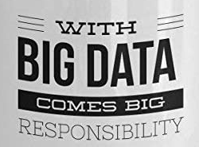
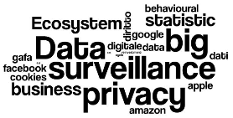
Big Data e Ricerca Sociale: Possibilità e Limiti
Prof. Felice Addeo
Dipartimento di Scienze Politiche e della Comunicazione
Università degli studi di Salerno
email: faddeo@unisa.it

Slide 2
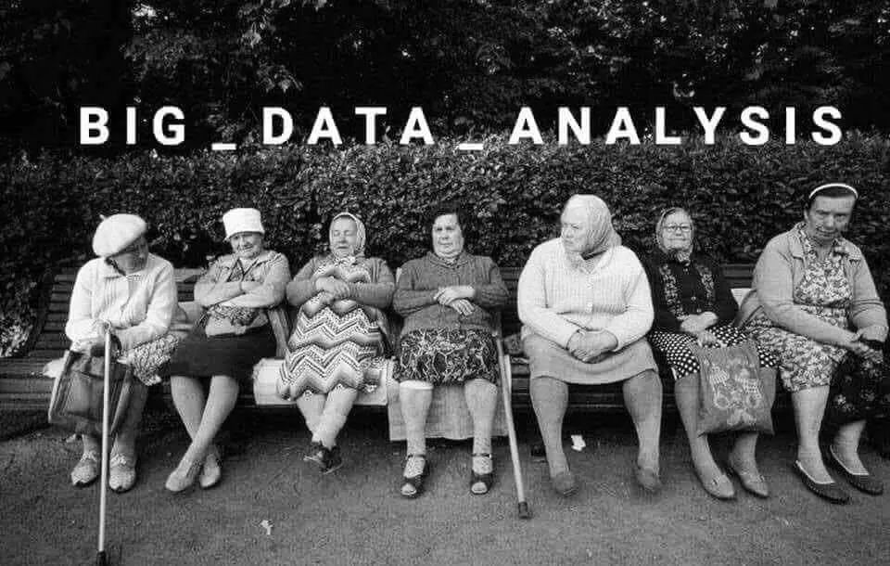

Slide 3

Premessa
Negli ultimi anni abbiamo assistito a livello globale a una notevole crescita della produzione di dati insieme a una significativa diminuzione dei costi per la loro gestione e archiviazione. Queste nuove tecnologie riescono a catturare i diversi aspetti della nostra vita digitale, processando un continuo flusso di dati delle nostre interazioni. Nelle nostre vite quotidiane assistiamo a una continua crescita della pervasività di notizie, contenuti e servizi resi disponibili in qualsiasi luogo e momento della giornata attraverso il web e i vari dispositivi mobili.
La nuova abbondanza di dati e le modalità con cui questi sono resi disponibili ci consentono oggi di analizzare livelli di realtà semplicemente inimmaginabile ieri (Agodi, 2010)

Slide 4

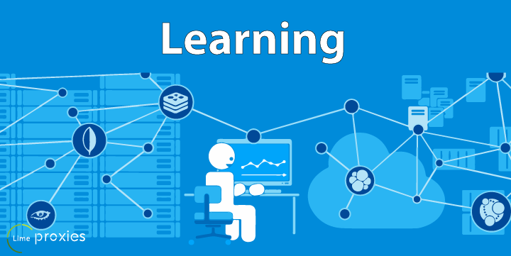



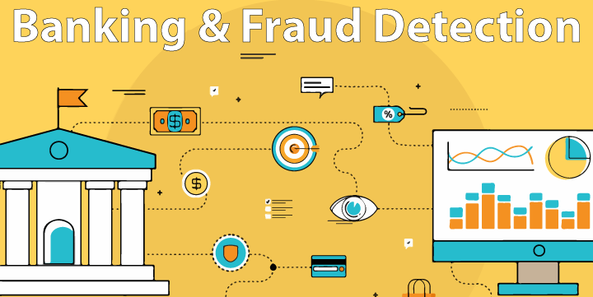
Alcuni usi dei Big Data

Slide 5
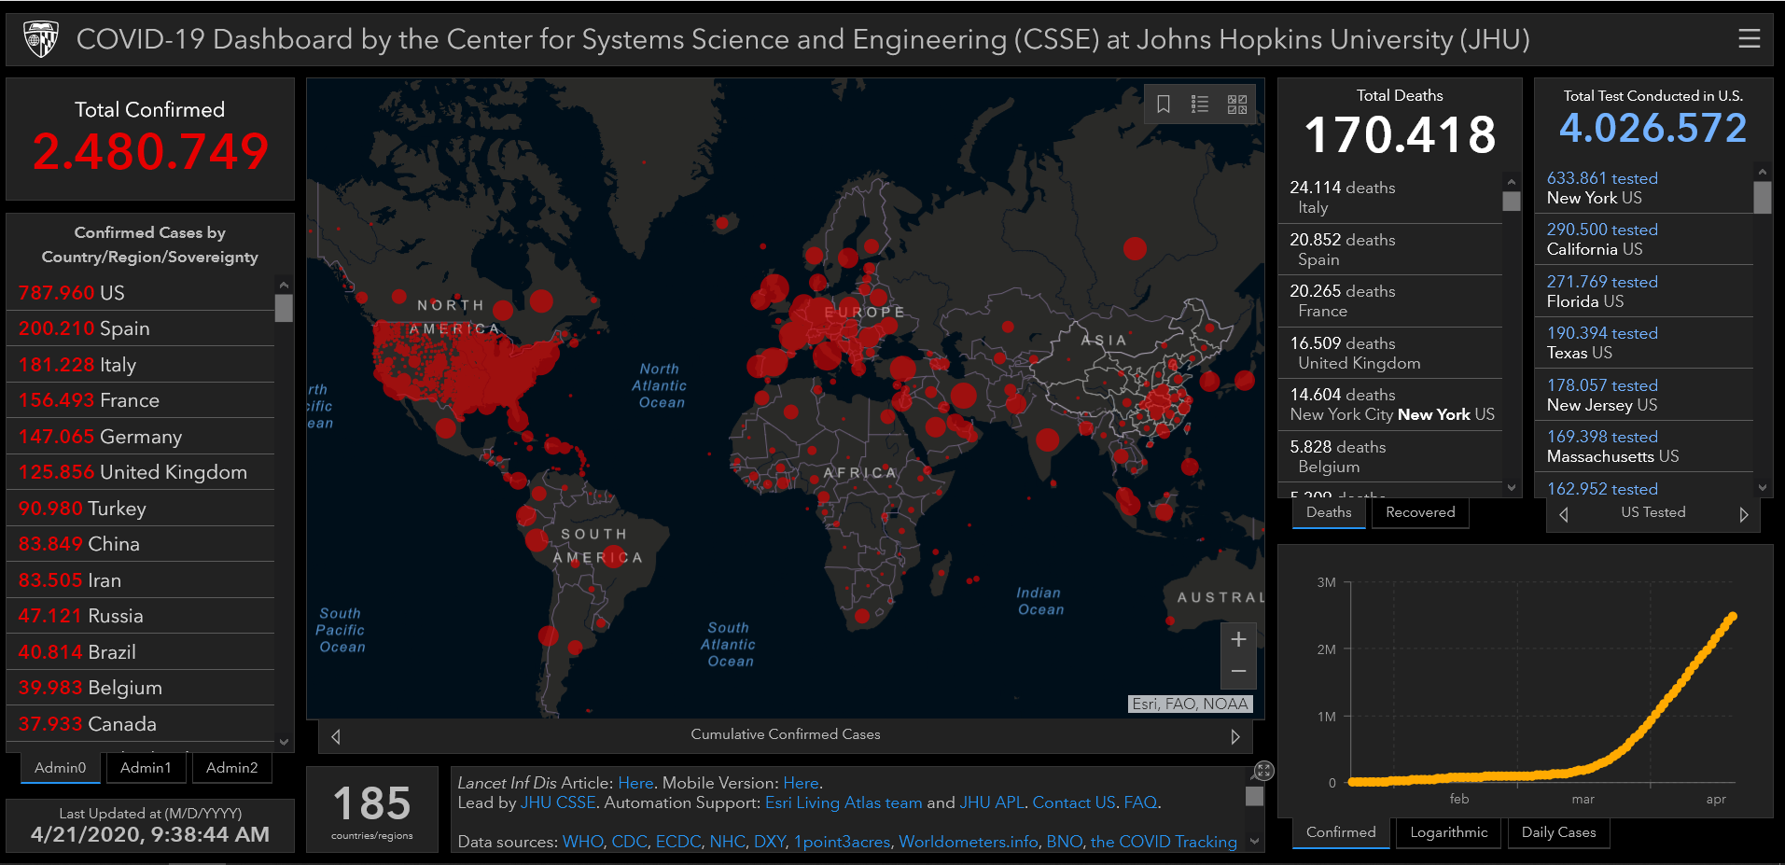
Un esempio dall’attualità

Slide 6
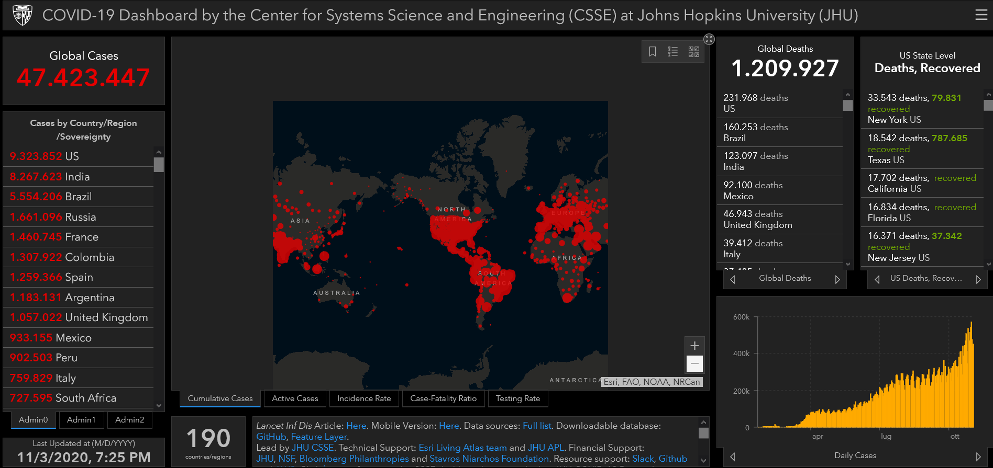
Un esempio dall’attualità
https://gisanddata.maps.arcgis.com/apps/opsdashboard/index.html#/bda7594740fd40299423467b48e9ecf6

Slide 7

Ma non è tutto oro quello che luccica
L’eccedenza di dati prodotti dagli utenti online non viene più usata solo per migliorare prodotti e servizi a loro indirizzati, ma soprattutto per uno scambio commerciale tra aziende = modello standard per l’accumulazione di ricchezze e capitali da parte delle aziende che operano online

Slide 8
I limiti dei Big Data

Slide 9
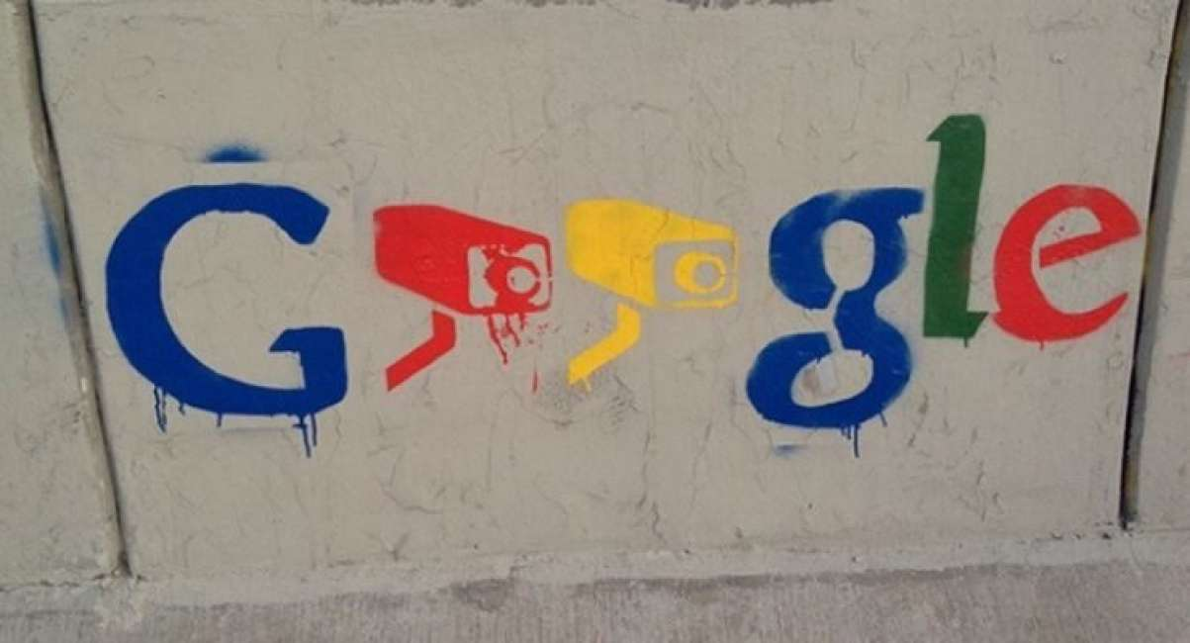
I limiti dei Big Data

Slide 10
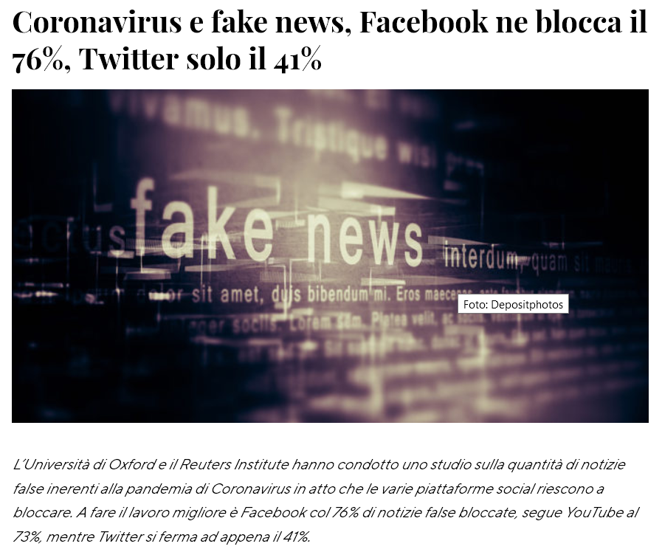
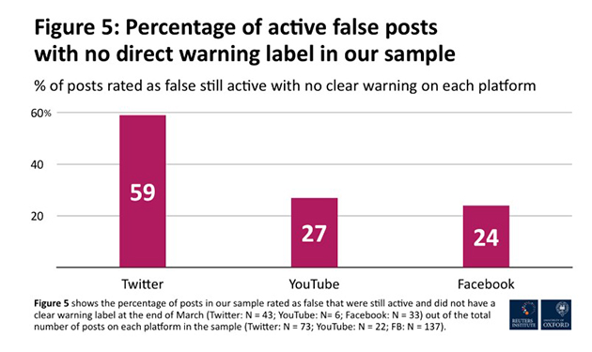
I limiti dei Big Data
Lo studio sottolinea come il 59% delle fake news sia formato in realtà da notizie vere, manipolate però ad arte, distorte, decontestualizzate e rielaborate al fine di diffondere disinformazione, mentre solo il 38% è inventato di sana pianta. Passando ai contenuti invece, il 39% delle notizie false riguarda dichiarazioni manipolate o inventate in merito ad azioni e norme di autorità pubbliche, compresi rappresentanti dei governi e autorità internazionali come l’OMS e l’ONU. Le notizie fuorvianti ma con una base reale inoltre hanno fatto registrare un coinvolgimento maggiore (87%) rispetto ai contenuti interamente inventati (12%), com’era del resto facilmente immaginabile in quanto verosimiglianti e quindi più convincenti. Per quanto riguarda le fonti, solo il 20% della disinformazione è stata veicolata da personaggi pubblici di spicco come politici o celebrità, raggiungendo un coinvolgimento del 69%, mentre la maggior parte di contenuti falsi è generato o diffuso da persone comuni.
https://www.ilfattoquotidiano.it/2020/04/09/coronavirus-e-fake-news-facebook-ne-blocca-il-76-twitter-solo-il-41/5765761/

Slide 11
Caveat: fake news e bufale non sono nate con Internet!
La donazione di Costantino
Morte di Napoleone
I protocolli dei Savi di Sion
Il falso attentato ad una stazione radio tedesca da parte dei polacchi nel 1939
Einstein era un "somaro" in matematica
Vichinghi avevano le corna sull’elmo
Marco Polo portò in Italia gli spaghetti
Guerra dei Mondi, una finta invasione aliena negli Stati Uniti nel 1938
Lo Ius Primae Noctis
La cintura di castità
https://www.focusjunior.it/scuola/storia/fake-news-dal-passato-falsi-che-tutti-o-quasi-siamo-convinti-essere-veri/
https://www.focus.it/cultura/mistero/burle-storiche-dimenticate?gimg=0#img0

Slide 12
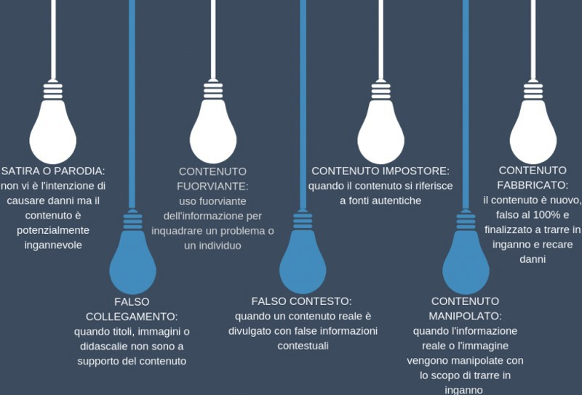
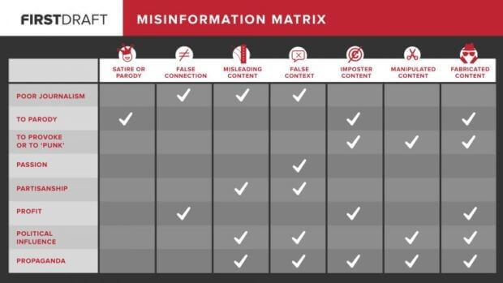
7 tipi di Fake News
8 motivazioni per crearle e diffonderle
https://firstdraftnews.org/latest/fake-news-complicated/

Slide 13
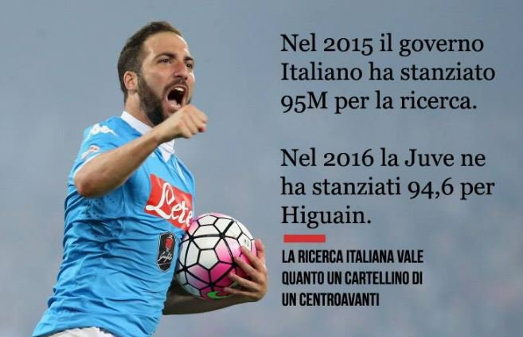
«Ditelo coi numeri»
Messaggio (condiviso da molti ricercatori):
«l’Italia spende in ricerca meno dello stipendio di un calciatore»
Fact Checking
Secondo l’OECD, l’Italia nel 2014 ha speso 8.450,4 milioni per la ricerca.
La cifra, forse, si riferisce al solo PRIN.
Perché molti, soprattutto scienziati e ricercatori, ci sono cascati? Hanno condiviso questa notizia senza verificare?
Scarsa conoscenza delle politiche in tema di finanziamenti alla ricerca?
Scarsa conoscenza matematica/statistica?
Ideologia? Pigrizia? Tifo calcistico?
Oppure, la semplice presenza di numeri plausibili rendeva la notizia vera agli occhi di molti?
Fonte:http://www.greedybrain.com/divulgazione/la-bufala-di-higuain-perche-i-ricercatori-ci-cascano/

Slide 14
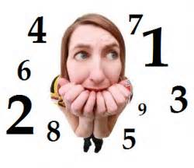
L’egemonia dei numeri
Se vuoi ispirare fiducia, fornisci molti dati statistici.
Non importa che siano esatti, neppure che siano comprensibili.
Basta che siano in quantità sufficiente.
(Lewis Carroll)
Questi stratagemmi retorici fanno leva su alcuni elementi critici degli stili di ragionamento comuni alla maggioranza degli esseri umani:
l’ingannevole senso di “certezza” veicolato dai numeri, la cui portata è aumentata da un atavico e ossequioso timore;
l’incapacità degli esseri umani di processare molte informazioni contemporaneamente;
l’innata tendenza degli uomini a ricercare/creare un ordine nelle cose;
la scarsa competenza linguistica – ovvero la scarsa conoscenza del linguaggio della statistica – e comunicativa – la difficoltà ad interpretare e trasmettere i risultati di un’analisi statistica – da parte degli attori di tutti quei processi comunicativi che chiamano in causa la statistica.
Ai quattro elementi critici individuati prima, si deve aggiungere la trappola mentale che più di tutte sta attualmente facendo danni: la tendenza (potremmo quasi dire innata) degli esseri umani a equiparare numeri e fatti.

Slide 15
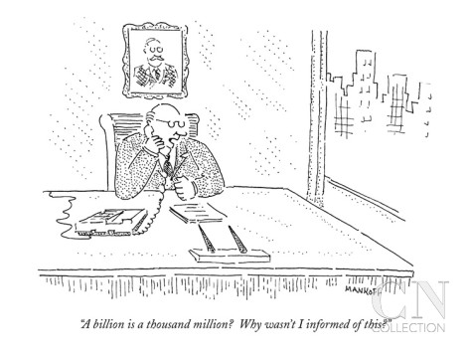
«The Billion is the new Million»
Una complicazione ulteriore è data da un altro bias interpretativo: la mole di dati, cifre e numeri da cui siamo sommersi, unita ad una certa retorica sensazionalistica dei Media, ha reso di fatto non intelligibili o indistinguibili i grandi numeri:
“The billion is the new million. A million used to be a lot. Nineteenth-century Americans borrowed the French term millionaire to denote those whose wealth had reached the astonishing total of a million dollars. In 1850, there were 23 million Americans; in the 1880 census, New York (in those days that meant Manhattan; Brooklyn was a separate entity) became the first U.S. city with more than one million residents. At the beginning of the twenty-first century, a million no longer seems all that big” (Best 2008, 3).
“The mind boggles. We may be able to wrap our heads around a million, but billions and trillions are almost unimaginably big numbers. Faced with such daunting figures, we tend to give up, to start thinking that all big numbers (say, everything above 100,000) are more or less equal. That is, they’re all a lot” (ibidem, 4).
Più grande è il numero comunicato, maggiore sarà la certezza che si tratti di un numero “vero”, più “vera” e solida sarà la realtà costruita con quel numero
Nel 1995 l’attivista Farrakhan organizzò la “one million march”, la più grande manifestazione afroamericana di tutti i tempi.
La manifestazione ebbe successo, ma all’epoca ci furono feroci polemiche sul numero di partecipanti:
Fonte | Stima
Farrakhan | Tra 1,5 e 2 milioni
Park Police | 400.000
Boston University | 837.000
è davvero così cruciale e necessario affibbiare un numero ad un evento per interpretarlo? Rappresentarlo, cioè, con un dato la cui precisione dichiarata è dubbia, per renderlo reale?

Slide 16

Statistiche mutanti e la costruzione della realtà
La reificazione delle statistiche (o in generale dei risultati di qualsiasi applicazione statistica) è un processo radicato e difficile da erodere: il processo sociale di costruzione delle statistiche e, dunque, la natura di prodotto umano dei dati vengono messi da parte da tutti, esperti o comuni cittadini; e non ci si rapporta ad essi con il necessario distacco e senso critico (chi ha prodotto quel dato? come lo ha fatto? perché lo ha fatto? aveva qualche interesse nel produrlo?).
Statistiche, dati, numeri, grafici, specie se veicolati dai Media, contribuiscono a «plasmare le persone», le loro attività cognitive e percettive, la loro visione del mondo. E spesso questi numeri hanno origini lontane o ignote.
Ci sono, ad esempio, dati la cui legittimazione si basa più sul processo di diffusione attraverso articoli e libri che non sul loro reale valore; in altre parole, l’affidabilità viene creata dalle continue e ripetute citazioni (senza controllo o riflessione critica).
Il problema è che su questi dati si creano convinzioni dure a morire e/o si generano altri dati: Best le chiama Mutant Statistics.
La convinzione che il 10% della popolazione sia omosessuale deriva da una stima approssimativa fatta da Kinsey nel suo famoso rapporto. Da calcoli fatti usando questa stima, si tirano fuori altre statistiche e informazioni che andrebbero valutate attentamente prima di essere diffuse (su questa base, in USA, ogni anno, un terzo dei teenager suicidi sarebbero omosessuali).

Slide 17

Una celebre e patriottica statistica mutante
«Secondo le stime dell’Unesco, l’Italia possiede tra il 60 e il 70% del patrimonio culturale mondiale» (rapporto Eurispes 2006).
«Il 72% del patrimonio culturale europeo si trova in Italia e almeno il 50% del patrimonio mondiale è situato nel nostro Paese» (Silvio Berlusconi, conferenza stampa a Londra, 10 settembre 2008).
Secondo un ministro siciliano, «È situato in Italia il 60% del patrimonio culturale mondiale, il 60% del quale in Magna Grecia e il 60% di quest’ultimo in Sicilia»; ma secondo un consigliere regionale toscano, «L’Italia possiede da sola il 60% del patrimonio culturale dell’umanità, il 50% del quale si concentra in Toscana»; secondo un collaboratore del sindaco di Roma, «l’Urbe detiene dal 30 al 40% del patrimonio culturale del mondo».
L’Italia ha il 50% del patrimonio culturale mondiale (da un Tg2 del maggio )
Fonti: http://www.ilgiornaledellarte.com/articoli/2012/10/114543.html; http://www.finestresullarte.info/3n_favola-dell-italia--50-per-cento-del-patrimonio-artistico-mondiale.php#cookie-ok
L’idea che l’Italia possegga una considerevole quota del patrimonio culturale mondiale è in giro da parecchi anni ed influenza, non solo il dibattito culturale, ma anche e soprattutto quello politico: ci sono comunicazioni istituzionali che riportano stime simili. Questa informazione è un esempio chiaro di una informazione errata, facilmente confutabile se non fosse stata reificata.
Al di là dei dubbi sulle stime oscillanti, c’è un problema di definizione: cosa vuol dire «patrimonio culturale»? Come è stato operativizzato? Esiste qualche elenco ufficiale? È se si, quanto è attendibile? Chi lo ha prodotto? Cosa contiene?
L’unica traccia di qualcosa di simile è l’elenco dei siti inclusi nel Patrimonio Mondiale dell’Umanità dell’UNESCO:
«Dal sito ufficiale dell’UNESCO risulta che su un totale di 936 tra siti culturali (725), ambientali (183) e misti (28) l’Italia abbia 47 siti riconosciuti (di cui 44 culturali e 3 ambientali), un totale che farebbe quindi possedere all’Italia il 5% dei siti sul totale. Ma anche se prendessimo i soli siti culturali saremmo a 44 su 725: si arriverebbe solo al 6% sul totale di quello che forse più di ogni altra cosa si avvicina al fantomatico concetto del patrimonio artistico mondiale. È vero che l’Italia è il paese che ha il maggior numero di siti riconosciuti dall’UNESCO, ma di qui ad affermare che ne possegga la metà, la strada è ben lunga» (Giannini, 2012)

Slide 18

Stop the monster before it mutates!
Dunque, perché questa «bufala» ha funzionato, anche tra coloro che dovrebbero avere dimestichezza con certi temi?
Ci sono numeri e sembrano anche precisi;
Questi numeri sono anche «grandi», quindi di difficile interpretazione e comparazione;
Si basa su una notizia che, in quel momento storico, ha invaso per giorni tutti i mezzi di informazione;
Il messaggio allarmante è condivisibile e dipinge una realtà molto verosimile;
Spesso le «cattive informazioni» corredate da statistiche e numeri sono a supporto di cause dai forti connotati ideologici: ideologia e bias vanno spesso a braccetto.
Fonte: http://www.greedybrain.com/divulgazione/la-bufala-di-higuain-perche-i-ricercatori-ci-cascano/
Il fatto che si tratti di una rivendicazione ritenuta condivisibile e giusta dalla comunità scientifica non deve tranne in inganno e ammorbidire la nostra reazione: quanta forza perde un messaggio supportato con dati parziali, discutibili o, addirittura, palesemente errati?

Slide 19
Come difendersi? Studiando!
Le valanghe di numeri che, a partire dal 1700, hanno cominciato a sommergerci, non hanno di certo le varie tendenze umane a mentire, esagerare o errare in modo inconsapevole, soprattutto quando si comunica qualcosa con l’ausilio di dati e grafici: hanno «solo» fornito agli esseri umani uno strumento variegato e efficace per alimentare tali tendenze: la Statistical Fallacy (Campbell 1974).
Come difendersi dagli altri e, anche, da se stessi?
Innanzitutto, usando il «buon senso», il sapere tacito e le esperienze che derivano dal nostro Mondo della Vita: «If a number
doesn’t square with our own experience and our sense of how the world works, we ought to wonder why”(Best 2008, 113).
Poi coltivando la Statistical Literacy, intesa non in senso stretto come «la capacità di usare gli strumenti della statistica», ma come una skill complessa che richiede competenze da diversi domini del sapere: «It is argued that statistically literate behavior is predicated on the joint activation of five interrelated knowledge bases (literacy, statistical, mathematical, context, and critical)” (Gal 2002, 1).

Slide 20
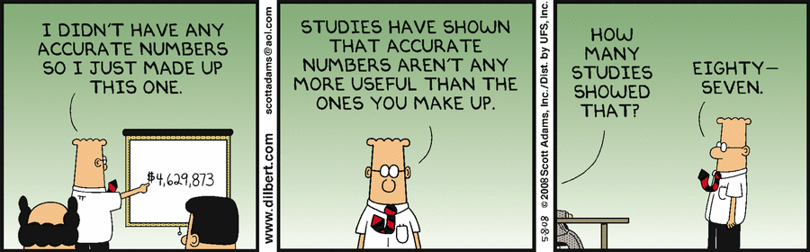
Come difendersi? Studiando!
Tratto da Addeo, Catone e Parziale 2020: «La rilevanza del livello culturale come arma di difesa contro la disinformazione […] si innesta all’interno di un ormai consolidato filone di ricerche teso a sottolineare la stringente necessità di promuovere percorsi formativi volti ad accrescere la literacy della popolazione. Digital Literacy (Beaunoyer et al., 2020), Health Literacy (Sentell et al., 2020) e Social Media Literacy (Livingstone, 2014; Saurwein e Spencer-Smith, 2020) sono solo alcune delle varie forme di literacy individuate dagli studiosi come strumento essenziale in mano ai cittadini per decodificare in modo corretto l’informazione contemporanea e per difendersi dalle fake news, riducendo al contempo le digital inequalities e il digital divide (Ragnedda, 2017)»

Slide 21
Internet come oggetto di ricerca
La comunicazione mediata dal computer (CMC) è stata progressivamente incorporata all’interno di ogni aspetto della vita umana: le persone utilizzano quotidianamente blog, social network, chat ed altri canali online per esprimere identità, condividere informazioni, idee, valori, costruire reti di relazioni e conoscenza (Hallett e Barber, 2014; Garcia et al., 2009; Kozinets, 2010, 2002; Mann and Stewart, 2000)
La vita sociale è stata letteralmente invasa da Internet: gli individui frequentano spazi virtuali per connettersi con altri individui, aderiscono ad online community per esprimere e condividere interessi, valori, passioni (Montagut, 2011; Maffesoli, 1996)
Secondo Maffesoli (1996), la post modernità non rappresenta il trionfo dell’individualismo, bensì l’avvento di un movimento contrario, basato sull’ansiosa ricerca di legami sociali di tipo comunitario

Slide 22
Internet come oggetto di ricerca
La distinzione tra vita sociale online e vita sociale offline è divenuta progressivamente meno utile, dal momento che i confini tra le due sfere risultano sempre più vaghi e sfumati
Il “virtuale” non può essere distinto da altri aspetti delle azioni ed esperienze umane, ma è piuttosto parte integrante di essi (Hallett e Barber, 2014; Montagut, 2011; Kozinets, 2010; Garcia et al. 2008)
A fronte dei drastici cambiamenti che hanno investito la vita quotidiana, la maggior parte dei sociologi ritiene che, per comprendere adeguatamente la società attuale, sia necessario includere Internet e le varie forme di CMC all’interno dei propri studi, sviluppando tecniche e approcci di ricerca innovativi e specifici

Slide 23
Internet come oggetto di ricerca
Nell’ambito della ricerca sociale sulla CMC, è possibile individuare due macro fasi:
I FASE: l’attenzione degli studiosi è rivolta principalmente allo studio degli effetti delle nuove tecnologie. Le informazioni raccolte dai ricercatori sono decontestualizzate, separate dal contesto discorsivo e sociale in cui sono inserite (Androutsopoulos, 2006, 4)
II FASE: è caratterizzata dall’utilizzo crescente di approcci «naturalistici» allo studio dei fenomeni online, con una progressiva attenzione al contesto e diffusione di ricerche di stampo etnografico (Hine, 2005, 7)

Slide 24
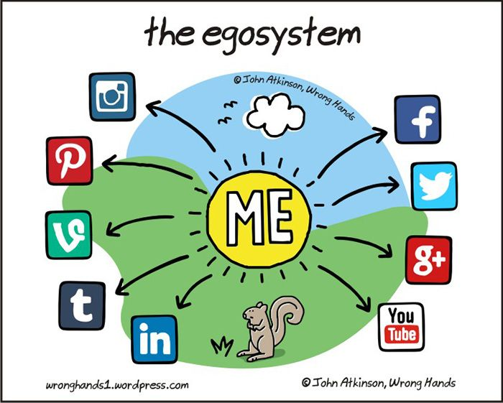
Internet come oggetto di ricerca
È grazie all’esplosione del fenomeno dei social media che si assiste ad un mutamento lento ma progressivo nel modo in cui i ricercatori sociali si approcciano alla ricerca online:
«A partire dal 2004-2005, la capillare diffusione dei social media ha reso sempre più palese l’inadeguatezza di una concezione obsoleta del Web in quanto mero teatro di identità fittizie e comportamenti devianti» (Jurgenson 2012).
«Per la prima volta nella storia dell’umanità, interazioni comunicative, reti sociali, opinioni politiche, gusti, atteggiamenti e comportamenti di cittadini e consumatori sono monitorati costantemente. Qualunque attività svolta online […] lascia segni persistenti e ricercabili» (Airoldi 2017, 1-2)

Slide 25

Internet come oggetto di ricerca
Rete come integrazione della real life
Anonimato rifiutato
Iperpersonalità
Riproduzione degli stereotipi sociali e permanenza di tratti di riconoscibilità.
Continuità con la realtà. Autenticità relativa.
Social Networks Networked Publics
L’esperienza acquisisce valore solo nel momento in cui viene condivisa con gli altri connessi (riflessività connessa).
Comprensione comune del mondo, pretesa di inclusività.
La struttura dei networked publics abbatte i confini spazio-temporali e sociali (boyd).
Fonte: Varriale 2017

Slide 26

Quale oggetto di ricerca?
Cosa studiamo effettivamente quando facciamo ricerca sociale online?
DIGITAL LIFE
IDENTITÀ ALGORITMICA
DIGITAL FOOTPRINT
DIGITAL SHADOW
Ovvero le tracce lasciate dalle attività online degli individui che, raccolte tutte assieme, formano quella matassa inestricabile e indefinita di informazioni a cui ci si riferisce con l’espressione Big Data

Slide 27
Big Data: Cosa sono?
I big data sono massivi ed eterogenei dati digitali, che noi stessi produciamo rilasciando nell’ambiente continue tracce del nostro uso attivo e passivo delle ICT (Conte 2016, 29).
Quando parliamo di Big Data, ci riferiamo all’insieme dei dati in formato digitale che sono raccolti, archiviati e gestiti attraverso dataset di ampie dimensioni, non trattabili attraverso i sistemi software e hardware tradizionalmente impiegati nell’ambito delle ricerche sociali (Lombi 2015, 215).
Messaggi testuali, visuali o vocali scambiati attraverso i social media, transazioni effettuate con carte di credito, accessi a pagine Web, spostamenti geolocalizzati tramite GPS, informazioni sul traffico registrate da sensori posizionati nelle città: questi sono solo alcuni esempi di big data (Molteni e Airoldi, 2018, 105).

Slide 28
Big Data: Cosa sono?
Secondo Giuffrida, Rinaldi e Zarba (2016, 159): Queste nuove tecnologie riescono a catturare i diversi aspetti della nostra vita digitale, processando un continuo flusso di dati delle nostre interazioni. Nelle nostre vite quotidiane assistiamo a una continua crescita della pervasività di notizie, contenuti e servizi resi disponibili in qualsiasi luogo e momento della giornata attraverso il web e i vari dispositivi mobili. […] Il crescente accesso online a qualunque tipo di notizia, ha generato grandi quantità di dati noti come social media data (Kumar, Morstatter e Liu, 2013; Zafarani, Abbasi e Liu, 2014, tra gli altri).
La […] accezione scientifica rimanda, soprattutto, a data set che non possono essere raccolti, archiviati, condivisi, analizzati, visualizzati senza l’aiuto di adeguati strumenti informatici. Ciò che caratterizza i big data non è solo unicamente la grandezza ma la complessità dei data set (Stefanizzi 2016, 120).

Slide 29
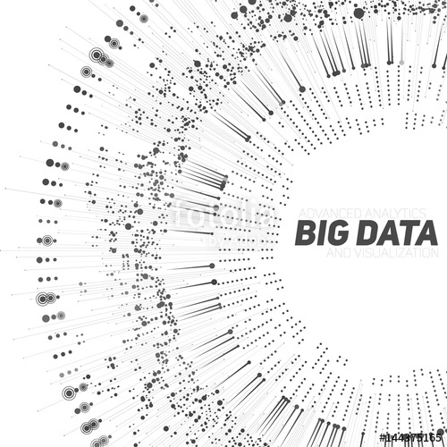
Più che BIG, i data sono COMPLEX
A good definition of big data is to describe big in terms of the number of useful permutation of source making useful querying difficult (like the sensors in an aircraft) and complex interrelationships making purging difficult. Big then refers to big complexity rather than big volume. Of course, valuable and complex datasets of this sort naturally tend to grow rapidly ad so big data quickly becomes truly massive. Big data can be very small and not all large datasets are big (Hillard, 2012).

Slide 30
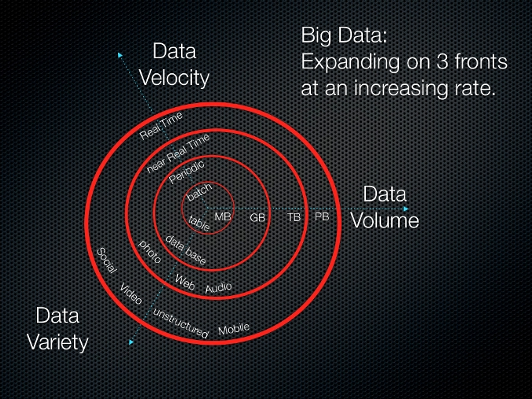
BIG DATA: evoluzione delle definizioni
Una delle definizioni più note è quella offerta da Laney (2001) e le sue «3 v»
Volume : enorme quantità di informazioni
Variety : vasta eterogeneità di informazioni
strutturate, semi-strutturate e non strutturate
Velocity : informazioni prodotte in tempo reale
https://www.datasciencecentral.com/forum/topics/the-3vs-that-define-big-data

Slide 31
BIG DATA: evoluzione delle definizioni
Molti hanno continuato ad aggiungere termini sulla falsariga delle «V» (cfr. tra i tanti Patgiri e Ahmed 2016)
Veracity : L’imponente massa di informazione che i dati veicolano non necessariamente corrisponde alla sua attendibilità, o quantomeno la diffusione di tale informazione non è garanzia della sua qualità (Conte 2016, 19)
Validity :The validity refers to the data those have worthiness. The correct data may not be valid for certain processing. The huge volume of data, all are not valid at all (Patgiri e Ahmed 2016)
Value :I Big Data non sempre hanno un valore assoluto, spesso è relativo e dipende dagli obiettivi del ricercatore. I dati di per sé non hanno alcun valore.
Visibility: The visibility is the state of being able to see or be seen. The disparate data to be stitched together to show, either the data source is disparate or the data itself. There is no point to archive the data, if data cannot be seen or shown. The visibility defines the data to be viewed froma point of reference (Patgiri e Ahmed 2016).

Slide 32
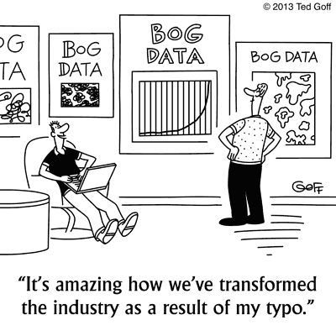
BIG DATA: evoluzione delle definizioni
Secondo Giuffrida, Rinaldi e Zarba (2016 , 160) ci sono probabilmente altri esempi più rappresentativi per comprendere le sfide offerte dai big data, ovvero:
Mayer-Schönberger e Cukier (2013) con le three shifts (allness, messy, and causality vs correlation);
Einav e Levin (2013) con le loro tre caratteristiche principali (real-time, large size datasets, new ways of observing social relations).
Caratteristiche che sono ricomprese nelle definizioni precedenti e nella specificazione offerta da Kitchin (2013).

Slide 33
BIG DATA: evoluzione delle definizioni
Secondo Kitchin (2013 1-2) Big Data sarebbero:
huge in volume, consisting of terabytes or petabytes of data;
high in velocity, being created in or near real-time;
diverse in variety, being structured and unstructured in nature;
exhaustive in scope, striving to capture entire populations or systems (n=all);
fine-grained in resolution and uniquely indexical in identification;
relational in nature, containing common fields that enable the conjoining of different data sets;
flexible, holding the traits of extensionality (can add new fields easily) and scaleability (can expand in size rapidly).

Slide 34
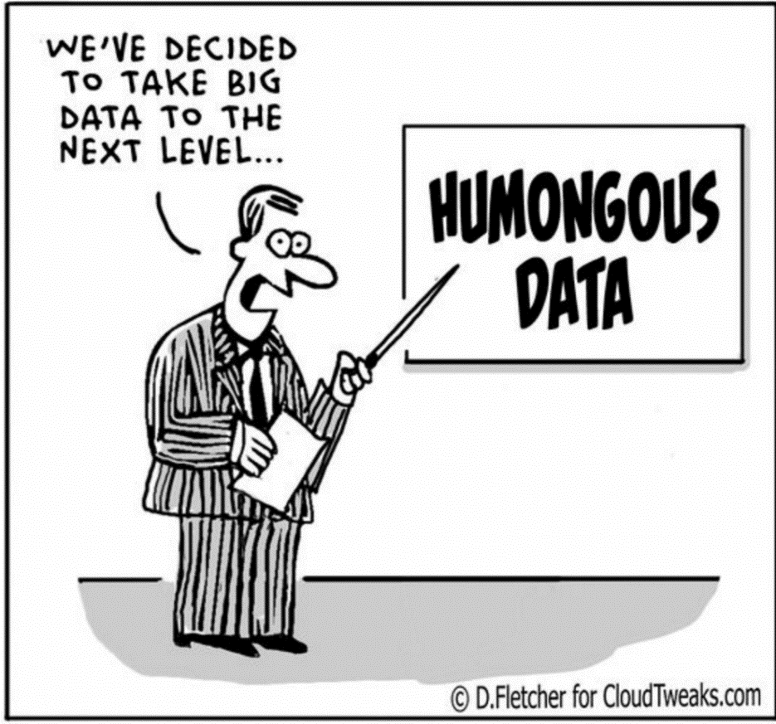
BIG DATA: Tratto comune delle definizioni
“Big Data is not simply denoted by volume”

Slide 35
BIG DATA: Caratteristiche principali
Uno dei tratti distintivi e più apprezzati dei big data è il loro essere «trovati» (found) dal ricercatore (Lewis 2015; Molteni e Airoldi 2018).
Questa peculiarità «naturalistica» rende i Big Data paradossalmente più vicini a materiali etnografici che a dati provoked (risposte a surveys e interviste) (Cardano, 2011, p. 28).
Inoltre «diversamente dalle note di campo di un’osservazione partecipante, i dati digitali sono registrati istantaneamente e in modo non intrusivo dagli algoritmi di piattaforme online o sistemi informatici di altro tipo, nonché organizzati in modo persistente sotto forma di database ricercabili e analizzabili in tempo reale (Molteni e Airoldi 2018, 105).

Slide 36
Big Data: un nuovo paradigma scientifico?
Four paradigms of science.
Paradigm | Nature | Form | When
First | Experimental science | Empiricism; describing natural phenomena | pre-Renaissance
Second | Theoretical science | Modelling and generalization | pre-computers
Third | Computational science | Simulation of complex phenomena | pre-Big Data
Fourth | Exploratory science | Data-intensive; statistical exploration and data mining | Now
Fonte: Kitchin 2014, 3 – l’autore ha rielaborato la proposta di Hay, Tansley e Tolle 2009.
L’accettazione di un paradigma definisce la comunità scientifica la quale, all’interno di determinati assunti paradigmatici, produce la cosiddetta scienza normale, individuando i fatti rilevanti, confrontando i fatti con la teoria e articolando la teoria stessa (Kuhn, 1962; tr. it., 1979). Tuttavia i mutamenti sociali e la stessa ricerca scientifica possono contribuire a far emergere fenomeni nuovi che diventano l’anomalia che sfida gli assunti centrali del paradigma e costringe la comunità degli scienziati a prenderne coscienza e a sostituire il vecchio paradigma con uno nuovo. Il passaggio da un paradigma a un altro comporta uno sguardo diverso, vecchi e nuovi problemi vengono interpretati in altro modo (Stefanizzi 2016).

Slide 37
Big Data: un nuovo paradigma scientifico?
Sonia Stefanizzi (2016, 118-119) riassume efficacemente così i tratti salienti di questa evoluzione:
«Il primo e il secondo paradigma corrispondono alle scoperte delle «leggi di natura» alle quali Galileo Galilei alludeva quando nel XVII secolo parlava delle «sensate esperienze» e delle «certe dimostrazioni» […] La transizione al terzo paradigma ha allargato il dominio della ricerca scientifica: si è passati da un mondo naturale a un mondo virtuale, riprodotto al computer in analogia a quello reale. La simulazione è stata, dunque, il cuore del terzo paradigma della scienza. […] La crescita esponenziale a ritmi sostenuti dei dati ha dato luogo a un nuovo fenomeno che sta costituendo un’anomalia, un problema che costringe la comunità degli scienziati sociali a rivedere il proprio paradigma di riferimento, a utilizzare quadri concettuali e metodi diversi […] si parla, dunque, di una nuova transizione epistemologica e di un «quarto paradigma» nella storia della scienza. Non è certo se la possibilità di navigare in un mare di dati, anche se in modo interdisciplinare, sia capace di generare nuova conoscenza scientifica e una nuova transizione epistemologica. Questo nuovo tipo di ricerca chiamata eScience non si basa sulla «sensata esperienza» e sulla «certa dimostrazione » di cui parlava Galilei, ma sulla potenza degli algoritmi e dei computer».

Slide 38
Big Data: un nuovo paradigma scientifico?
L’impatto dei Big Data sulle Scienze Sociali è indubbio, e molti avevano anche predetto (salvo poi fare marcia indietro) che avrebbero segnato la fine della ricerca sociale così come la conosciamo.
Nel 2007, Mike Savage e Roger Burrows, in un famoso articolo intitolato «The Coming Crisis of Empirical Sociology», affermavano che l’inedita disponibilità di informazioni relative ad attività, su comportamenti e relazioni sociali, registrati automaticamente e in tempo reale online, avrebbe reso in un colpo obsoleto l’apparato metodologico, qualitativo e quantitativo, delle Scienze Sociali, soprattutto di quelle accademiche.
Al di là delle possibili concezioni contrapposte e dei limiti insiti nel concetto stesso di big data, è opinione comune che essi abbiano dato nuovo vigore alla ricerca sociale in un momento storicamente difficile (Veltri 2017; Molteni e Airoldi 2018 ), portando a sperimentare (topic modeling, machine learning) o riscoprire approcci metodologici che erano stati ai margini (network analysis, content analysis, sentiment analysis).

Slide 39
Big Data vs Ricerca Sociale Tradizionale
Peter Daboll (2013) ha suggerito alcune (opinabili) ragioni per cui i big data rischiano di rendere obsoleta l’attuale ricerca sociale:
– le ricerche su vasta scala sono semplicemente troppo «piccole»;
– limitata rilevanza. La maggior parte delle ricerche procedono con molta lentezza;
– la complessità è difficile da gestire. C’è la tendenza a semplificare eccessivamente
modelli complessi;
– mancano specifiche competenze. Molti ricercatori sociali tradizionali hanno
limitate competenze nella gestione e analisi dei dati;
– la grande ricerca è riluttante al cambiamento. Per molti scienziati sociali le
cose vanno bene così come sono.
(Giuffrida, Rinaldi e Zarba 2016, 161)

Slide 40
Big Data: le principali sfide epistemologiche
Dal theory driven al data-driven knowledge making
Dalla causazione alla correlazione
Dal campione alla Popolazione (Universo per gli statistici)
(Giuffrida, Rinaldi e Zarba 2016, 162).
In sintesi, secondo alcuni, i Big Data porterebbero ad una prospettiva (invero assai ingenua epistemologicamente) chiamata «the end of theory»:
«we don’t know why this page is better than that one: If the statistics of incoming links say it is, that’s good enough. No semantic or causal analysis is required» (Anderson 2018).

Slide 41
Big Data: le principali sfide epistemologiche
Dal theory driven al data-driven knowledge making
L’epistemologia dei Big Data applicata alle scienze sociali orienta le pratiche di ricerca verso un empirismo spinto, in cui la teoria progressivamente perde il suo ruolo (Kitchin, 2014, p. 3). L’idea di questo nuovo empirismo è espressa da Anderson (2008) «Petabytes allow us to say: “Correlation is enough”. We can stop looking for models. We can analyze the data without hypotheses about what it might show».
Teoria e ipotesi avrebbero solo il fine di limitare l’analisi e, quindi, la produzione di conoscenza.
TUTTAVIA
Ogni metodologo sa che i «dati» sono tali solo se c’è un framework concettuale in cui sono rilevati, analizzati e interpretati.
«I like, i commenti, i tweets, i click views, non sono intrinsecamente significanti, ma sono. I dati sono analizzati attraverso specifiche lenti che ne influenzano la loro interpretazione. Anche gli algoritmi automatizzati, utilizzati per acquisire, interrogare e analizzare dati sono il risultato di una teoria» (Giuffrida, Rinaldi e Zarba 2016, 163).
if you torture the data long enough, it will confess to anything (Huff 1954)

Slide 42
Big Data: le principali sfide epistemologiche
Dal theory driven al data-driven knowledge making
Kitchin sintetizza efficacemente le fallacie di una visione puramente empirista dei big data:
“These fallacious notions have gained some traction, especially within business circles, because they possess a convenient narrative for the aspirations of knowledge orientated businesses (e.g. data brokers, data analytic providers, software vendors, consultancies) in selling their services. Within the empiricist frame, data analytics offer the possibility of insightful, objective and profitable knowledge without science or scientists, and their associated overheads of cost, contingencies, and search for explanation and truth. In this sense, whilst the data science techniques employed might hold genuine salience for practioners, the articulation of a new empiricism operates as a discursive rhetorical device designed to simplify a more complex epistemological approach and to convince vendors of the utility and value of Big Data analytics” (2014, 5).

Slide 43
Big Data: le principali sfide epistemologiche
Dalla causazione alla correlazione
Secondo Anderson (2008), il volume dei Big Data offre una strada completamente nuova per la comprensione del mondo: «La correlazione supera la causazione e le scienze possono avanzare senza modelli, teorie unificanti, o qualsiasi altro tipo di spiegazione meccanicistica»
«l’obiettivo è predire piuttosto che comprendere il mondo [...] la predizione surclassa la spiegazione» (Siegel, 2013, p. 90) e la correlazione basata sui big data sarebbe sufficiente per essere inferita come causazione.
MA
Le correlazioni possono essere spurie o prive di senso (anche se significative e con valori di r alti)
(https://www.tylervigen.com/spurious-correlations)

Slide 44
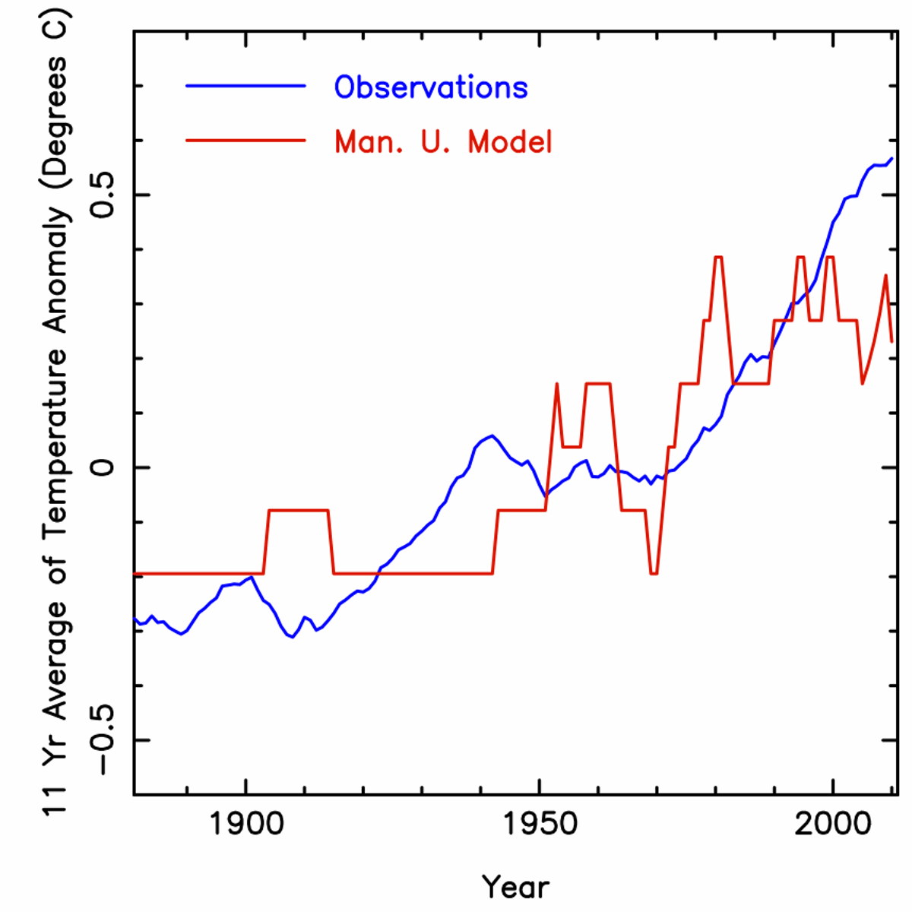
Big Data: le principali sfide epistemologiche
Dalla causazione alla correlazione
Global warming is the most significant scientific and political issue of recent decades. Manchester United is one of the most significant soccer club of recent decades.
Could the two be linked?
I examined this one afternoon, by looking at global temperatures and Manchester United’s FA cup appearances since 1881. I averaged the data over 11 years, to mitigate the impact of the solar cycle.
The results are remarkable. Each Manchester United FA Cup appearance in an 11-year period raised global temperatures by 0.1º Celsius.
A plot of global temperatures and the Manchester United Climate Model reveals that half of global warming is the result of Manchester United.
What does this mean for the future? Surely Manchester United’s performance will decline, with star players leaving the club and retiring. Sir Alex Ferguson must also inevitably retire. Thus, global temperatures will surely decline to levels not seen since 1956.
Wrong, wrong, wrong and more wrong
http://theconversation.com/how-david-beckham-caused-global-warming-the-man-u-climate-model-4548

Slide 45
Big Data: le principali sfide epistemologiche
Dal campione alla Popolazione (Universo per gli statistici)
«Al giorno d’oggi, in un mondo caratterizzato da un enorme insieme di dati aperti facilmente acquisibile, qual è il valore reale delle surveys su larga scala? Un aspetto distintivo di «grandezza» è l’equivalente del «tutto» (n = tutto) (Mayer-Schönberger e Cukier, 2013).
I benefici del passaggio dai piccoli campioni agli studi sull’intero universo sono evidenti. Gli autori affermano che i big data evitano il ricorso a tecniche di campionamento tradizionali per focalizzarsi sempre più su una visione completa dell’oggetto di studio. I big data non sono un campione, ma un set completo dei dati disponibili» (Giuffrida, Rinaldi e Zarba 2016, 163).
MA
n = tutto nell’ambito dei big data è una equazione impossibile (boyd e Crawford 2012; Karpf 2012).
«qualunque sia il tipo di dato, indipendentemente dalle dimensioni, è sempre un campione, con impliciti bias dovuti agli strumenti utilizzati, alle metriche e ad altri diversi fattori» (Giuffrida, Rinaldi e Zarba 2016, 163).
Leonelli «disporre di molti dati non significa averli tutti; e coltivare una tale visione di completezza è una strategia molto rischiosa e potenzialmente ingannevole » (2014, p. 7).

Slide 46
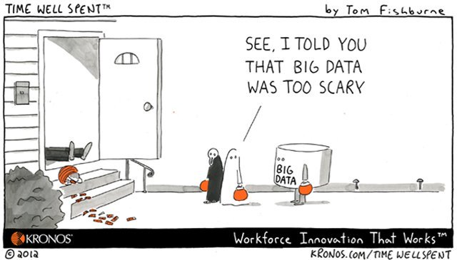
Big Data: limiti epistemologici e metodologici
Molteni e Airoldi (2018, 106-107) sintetizzano così le questioni epistemologhce e metodologiche cruciali nello studio dei Big Data e delle «digital footprint»:
Accessibilità
Mediazione socio-tecnica
Etica
Postdemografia
Rappresentatività

Slide 47
Big Data: limiti epistemologici e metodologici
Accessibilità
I big data sono perlopiù generati nell’ambito di servizi o piattaforme private. Essi sono perciò risorse raramente accessibili nella loro interezza da parte di ricercatori accademici «terzi» rispetto all’azienda o istituzione che ne detiene il possesso, per ragioni legali e/o commerciali. Quando ciò è possibile il prezzo è significativo.
Il più delle volte i ricercatori accademici possono raccogliere a basso costo solo dati digitali pubblici, in forma limitata, attraverso le Api («application programming interface») messe a disposizione degli sviluppatori software da parte delle piattaforme stesse.
Le regole delle Api, che determinano quanti e quali materiali empirici saranno accessibili da parte del ricercatore, cambiano continuamente e sono determinate unilateralmente dalle piattaforme Molteni e Airoldi (2018, 106).

Slide 48
Big Data: limiti epistemologici e metodologici
Mediazione socio-tecnica
L’idea che i big data consentano di osservare «naturalmente » le attività umane è frutto di un positivismo ingenuo che dimentica la mediazione socio-tecnica del dato digitale (Giardullo, 2016).
I dati digitali sono generati nel corso di attività online interazioni comunicative mediate dalle specifiche affordances tecniche e funzionalità algoritmiche delle piattaforme che le ospitano (Lewis, 2015).
La generazione socio-tecnica del dato digitale non è controllabile da parte del ricercatore può essere causa di errori statistici e del loro mancato controllo (si veda Biemer, 2017).
Inoltre, quelli che a prima vista possono sembrare materiali empirici omogenei nascondono in realtà una molteplicità di contesti differenti non solo dal punto di vista sociale e tematico, ma anche da quello puramente tecnologico.
Molteni e Airoldi : La «black box» algoritmica, oltre a influenzare l’esperienza digitale dell’utente dei social media e, pertanto, la produzione (o mancata produzione) del dato (Giardullo, 2016), si ripresenta poi in una fase successiva: quella dell’analisi dei dati, la quale necessita di tecniche computazionali spesso aldilà delle competenze del ricercatore sociale (2018, 106).

Slide 49
Big Data: limiti epistemologici e metodologici
Etica
Boyd e Crawford (2012): il mero fatto che una informazione digitale sia liberamente accessibile non implica che sia etico usarla per scopi di ricerca.
Stefanizzi: «Anche se nel caso dei big data si tende a sostenere che, nella maggioranza dei casi, i dati raccolti sono costituiti da dati tecnici o anonimizzati e, quindi, per questo motivo non dovrebbero essere disciplinati dalle leggi sulla protezione dei dati personali, in realtà, i big data, costituiti da dati personali, dovrebbero ottenere l’autorizzazione delle persone interessate […] E allora sorge spontanea la domanda: come garantire trasparenza e privacy? L’idea che i dati personali debbano essere autorizzati alla diffusione dalle persone interessate, se apparentemente contrasta con il principio generatore dei big data, ovvero che i dati possono essere raccolti preventivamente per essere utilizzati in futuro per gli scopi desiderati, dall’altra pone il problema di «democratizzare» i big data» (2016, 121)

Slide 50
Big Data: limiti epistemologici e metodologici
Etica
La sfida che si apre è quella di progettare sistemi di dati personali che diano a tutti la possibilità di gestire la propria informazione personale e l’interscambio con soggetti pubblici e privati, promuovendo self-awareness, data liberation, oblivio e public good.
La self-awareness consiste nel fatto che l’utente ha il pieno controllo e consapevolezza dei propri dati personali e della conoscenza che può essere estratta da questi. Quindi un’evoluzione da «consenso informato» a «consapevolezza».
La data liberation fa riferimento, invece, alla possibilità di fare dei propri dati ciò che vogliamo (data portability).
L’oblivio consiste nel diritto di chiedere che i dati vengano dimenticati.
Il public good è il diritto di avere accesso alla conoscenza collettiva come bene comune.
(Stefanizzi 2016, 122)

Slide 51
Big Data: limiti epistemologici e metodologici
Postdemografia
Il fatto che i dataset digitali consistano di footprint piuttosto che di «persone» comporta uno spostamento di prospettiva: dall’individualismo metodologico ad un approccio olistico e post-demografico, orientato all’analisi di dati in forma aggregata (vedi slides successive).
La difficoltà di risalire ai tratti socio-demografici degli indivui online rende problematica la risposta a quesiti di ricerca canonici nelle scienze sociali.
Rappresentatività
Con i Big Data le generalizzazioni tipiche delle Survey non sono possibile e nonostante esista la possibilità teorica di indagini mirate ai pubblici che utilizzano determinate piattaforme – per esempio, gli utenti di Twitter Italia – e, anche in questo caso molto specifico, esistono seri
problemi di rappresentatività dovuti a fattori sociali, culturali ed economici (digital divide e digital inequalities).

Slide 52
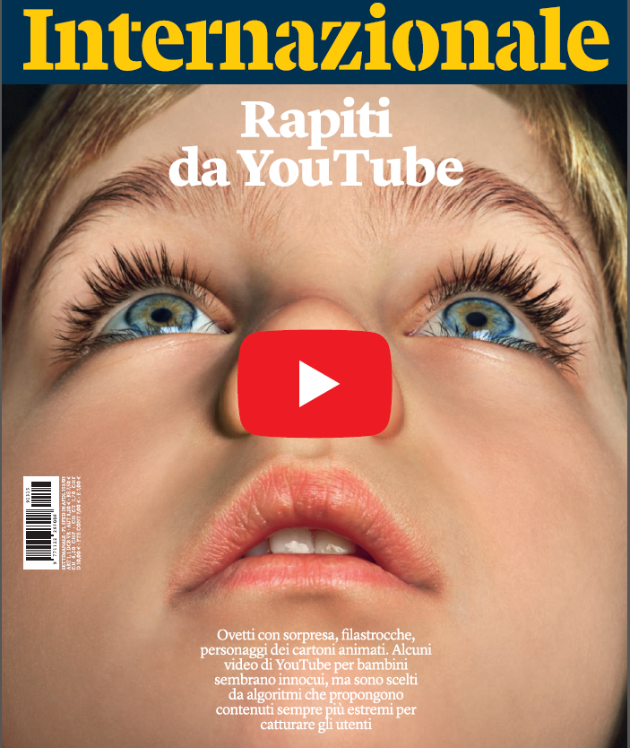
I rischi sociali dei Big Data

Slide 53
La ricerca sociale online: un nuovo paradigma?
Non esiste ancora un modo univoco di definire le scienze sociali applicate che studiano e/o usano l’online, i suoi fenomeni e i suoi strumenti:
Computational social science
E-Humanities
Digital Humanities
eSocial Sciences
Web Science
Big Social Data

Slide 54
La ricerca sociale online: un nuovo paradigma?
La letteratura metodologica suole dividere gli approcci alla ricerca sociale in due paradigmi: quantitativo e qualitativo.
Nonostante questa dicotomia sia criticabile dal punto di vista epistemologico e metodologico (vedi Marradi), persiste nella manualistica ricorrente.
Secondo alcuni autori, la ricerca sociale sul/con il Web costituirebbe di fatto un nuovo paradigma nella ricerca sociale

Slide 55
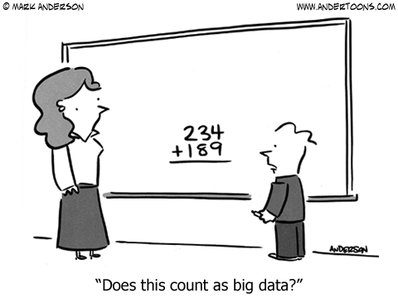
La ricerca sociale online: un nuovo paradigma?
Uno dei motivi alla base di questa idea si può rintracciare in una tipologia dei dati reperibili online effettuata da Rogers (2015).
Secondo Rogers (2015) esisterebbero tre tipi di dati sul web:
1) Reborn digital object
2) Digitized data
3) Born-digital data
Natale (2017) traduce questa tipologia in dati: digitalizzati, virtuali e digitali

Slide 56
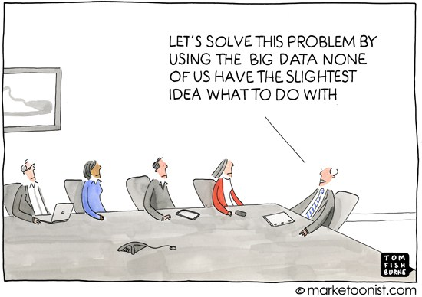
La ricerca sociale online: un nuovo paradigma?

Slide 57
La ricerca sociale online: un nuovo paradigma?
Dati digitalizzati: materiali nati «offline» di varia origine e diversa natura che sono stati successivamente riversati online (film, libri, riviste, ecc.). Lo studio di questo materiale è quella tradizionale, cambia solo il modo in cui sono raccolti e analizzati (risparmio di tempo e risorse, vedi Google Ngram Viewer);
Dati virtuali: informazioni raccolte usando online i metodi e le tecniche tradizionali (ad esempio con una survey online o con una intervista via Skype). La genesi di questi dati è diversa da quella tradizionale, ma il modo in cui si analizzano è sostanzialmente lo stesso
Dati digitali: tracce lasciate in rete dall’utente sui social media, su google, sui siti. «Costituiscono un corpus del tutto differente, un materiale empirico geneticamente inedito, non riconducibile ad alcun altro oggetto di ricerca sociale» (Natale 2017, XV).

Slide 58
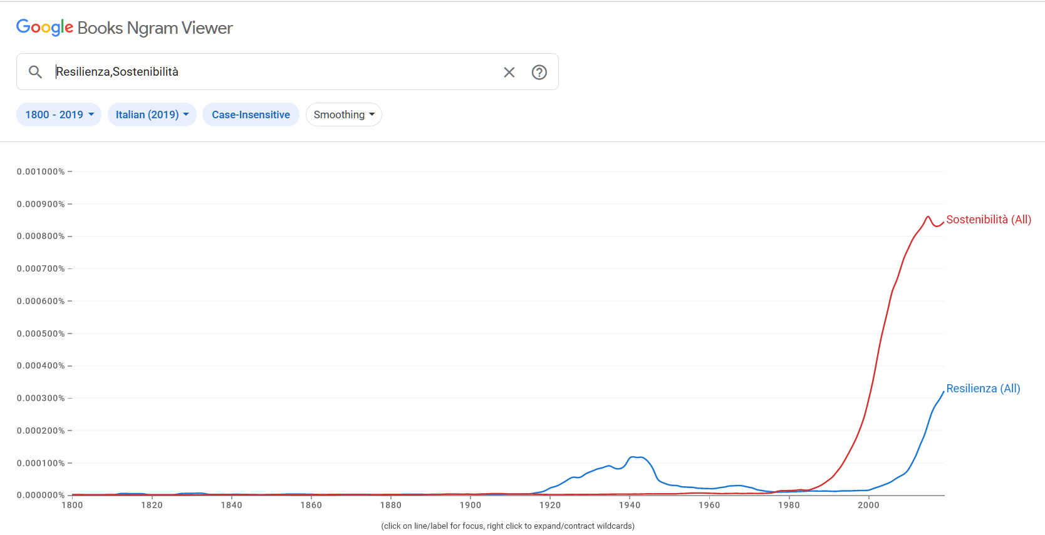
Dati digitalizzati

Slide 59
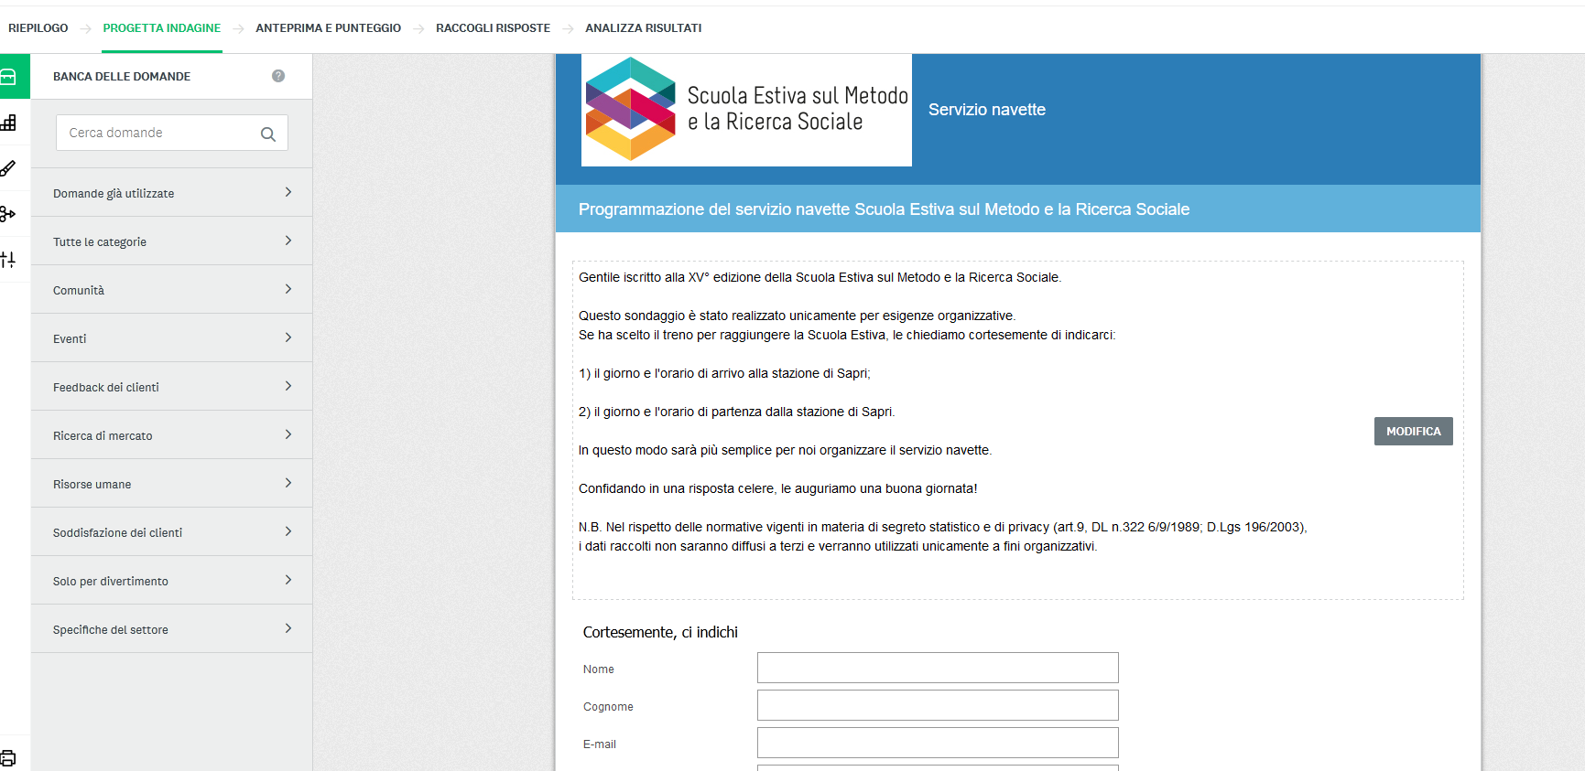
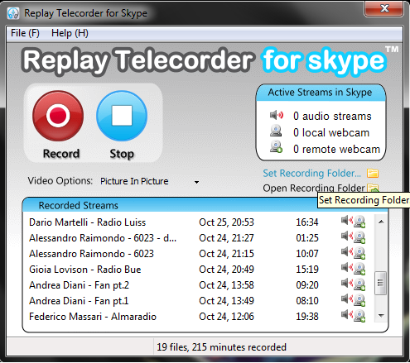
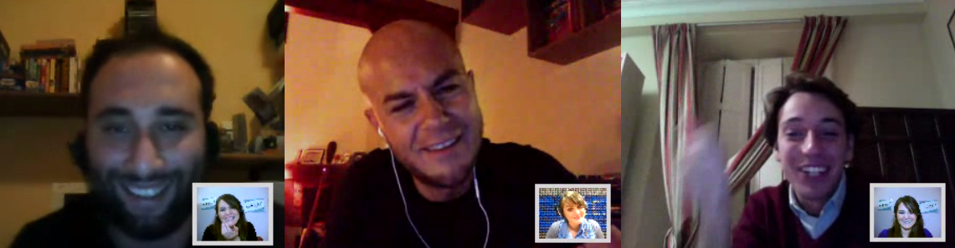
Dati virtuali

Slide 60
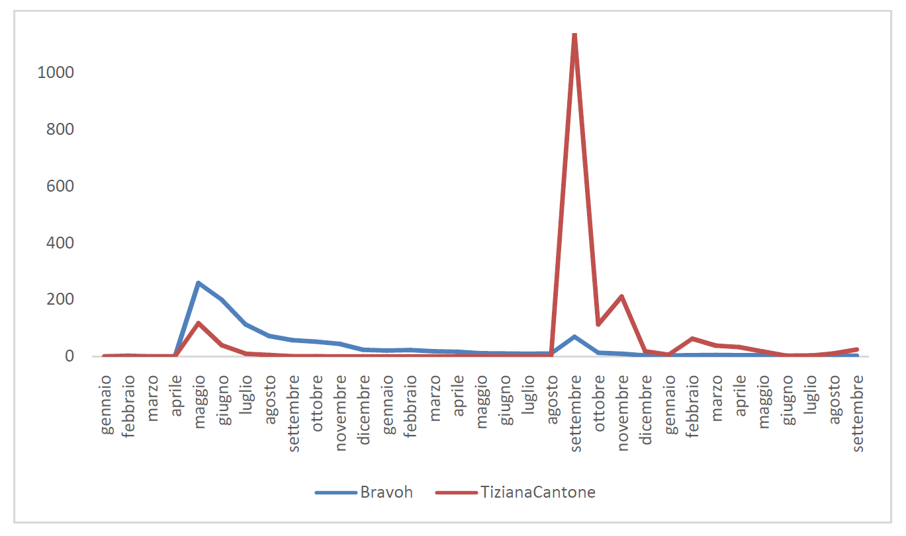
Dati digitali
-“La muerte de #TizianaCantone es otro ejemplo de la mala utilizacion de las
redes sociales #Italia #facebook ANALISI WEB:USO DEI SOCIAL
NEWORKS”
-“Apprendo solo adesso da giornali e tv tutto "l'affair" #TizianaCantone…
non so il perche, ma credo sia un bene!!”
“Rete impicca uomo piu velocemente di corda (semicit.) #TizianaCantone
#cyberbullismo #stayhuman”
-“PRIME STAMPE COMPLETATE! PRENOTATE da @@@@@@!! se
siete interessati a canotte o t-shirt #BRAVOH”
“C'e proprio bisogno di rinfocillarsi prima di continuare a strisciare la carta.
Shopping pazzescoh! #BRAVOH”
-“Negozio d'abbigliamento di #Napoli ha
inaugurato la stagione dei saldi cosi!
#BRAVOH”.
“Oggi c'e il sole e tutto e bello. Ogni tanto mi tocca dirti #bravoh anche a te
@@@@”
“Dai #Paltrinieri, per stavolta hai vinto. Perche non gareggiavo io. #bravoh”
“Puo piacere o meno, ma #Giosada ha appena dimostrato che il confronto con
i Grandi cantanti italiani non lo teme. E fa bene. #Bravoh #XF9”
“La cosa piu porca che mi ha detto mia #moglie negli ultimi anni: "Hai fatto
il brodo per le #bimbe? #bravoh!"”
“Si pontifica su #TizianaCantone e #dilettaleotta, ma nessuno si accorge della
assoluta ingenuita con cui si usano dispositivi e servizi web,oggi sei solo,che
tristezza....riposa in pace.”

Slide 61
La ricerca sociale online: un nuovo paradigma?
Un’altra importante differenziazione è fra:
Provoked data: risposte/reazioni fornite online da soggetti a domande/sollecitazioni poste dai ricercatori (es. survey online).
User-generated data: informazioni create in modo autonomo e in larga misura spontaneo dagli utenti della rete quando navigano sui siti o usano i social media.
In teoria, sarebbe possibile ricostruire il profilo di un soggetto analizzando le tracce lasciate online.
Gli user-generated data costituirebbero un punto di svolta che ha portato ad un nuovo paradigma nella ricerca sociale.

Slide 62
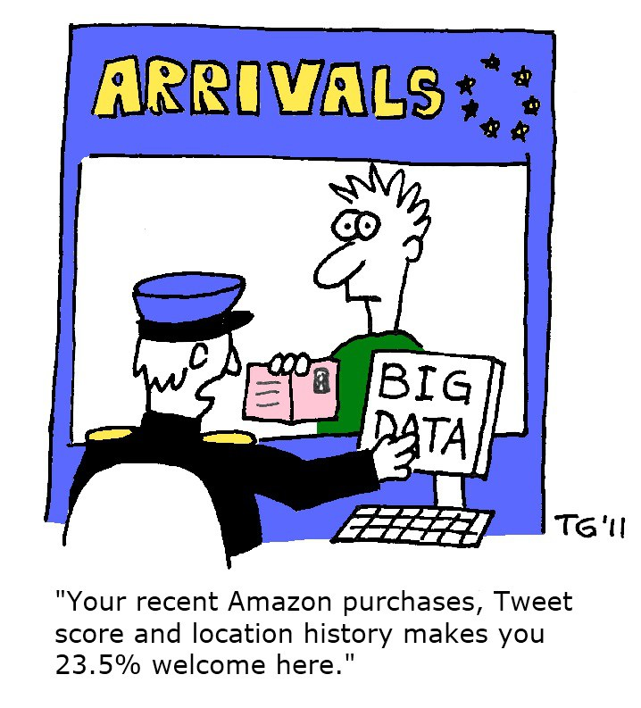
Dati digitali
Secondo Danah boyd (2011) le informazioni sui social media sarebbero caratterizzate da:
Persistence: le espressioni online sono automaticamente registrate e archiviate. Permangono in rete.
Replicability: il contenuto nato dai bit può essere duplicato. Difficilmente si distingue l’originale dal falso.
Scalability: il contenuto nei networked publics ha una visibilità vastissima, e per questo incontrollabile.
Searchability: cerca e sarà trovato. Tutto è rintracciabile.
Ciò induce a ripensare i concetti di popolazione e campione online.

Slide 63
Dati digitali
I dati digitali nascono «spontaneamente» sul Web e vi permangono al punto che è possibile costruire per ciascuno di noi una «identità algoritmica» che si definisce man mano che interagiamo online.
Tutte le comunicazioni web-mediate sono volontarie e possono essere considerate come manifestazioni volontarie del sé in relazione ad un preciso «palcoscenico» mediale (ciò non implica necessariamente che le manifestazioni identitarie corrispondano al «vero»).
Le pratiche online sono immateriali e ciò porta a dover rinegoziare il concetto di luogo: «lo spazio comunicativo delimitato da un #hashtag non ha limiti di capienza» (Airoldi 2017, 6).

Slide 64
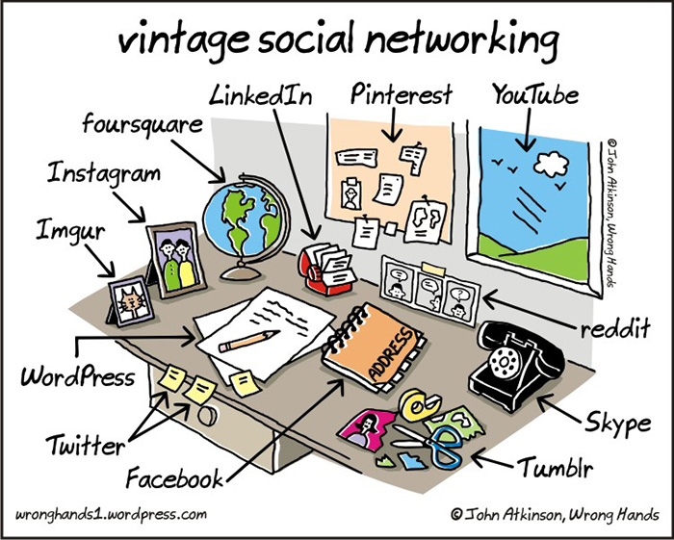
La ricerca sociale online: oggetti di ricerca

Slide 65
La ricerca sociale online: oggetti di ricerca
Contesto mediale: le pratiche online sono fortemente influenzate dalla piattaforma su cui si svolgono;
Opinione Pubblica: definita sulla base delle interazioni comunicative, è un aggregato dinamico, un insieme di «pubblici connessi» (Boccia Artieri 2012), plasmati dal contesto mediale in cui interagiscono, più attivi ma meno coesi rispetto ad una comunità (virtuale o reale);
Comportamenti digitali: pratiche online (likes o reactions, ascolti su Spotify, ricerche su Google, recensioni su Booking o Tripadvisor) analizzabili in forma aggregata (come studiare delle persone in una piazza affollata);
Utenti: «i dati digitali consentono di afferrare soltanto sfaccettature parziali del soggetto». Limiti tecnici e questioni di privacy rendono difficile la classica analisi basata su unità di analisi individuali.

Slide 66
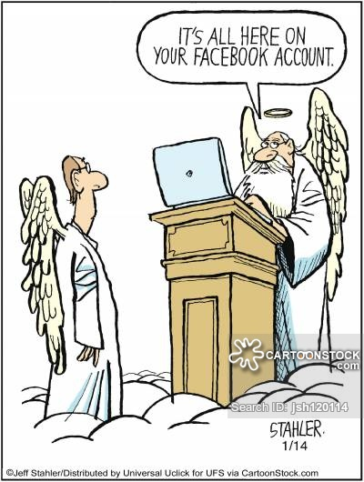
La ricerca sociale online: la post-demografia
Approccio demografico tradizionale = analisi delle caratteristiche socio-anagrafiche degli individui: genere, età, etnia, residenza, titolo di studio, condizione professionale ecc.
L’obiettivo è suddividere società/contesti sociali in gruppi più ristretti sulla base delle caratteristiche socio-anagrafiche.
Post-demografia = «Post-demographics could be thought of as the study of the personal data in social networking platforms, and, in particular, how profiling is, or may be, performed, with which findings as well as consequences”.
In altre parole, non interessano tanto gli aspetti demografici, quanto le attività compiute online che servono a creare una «identità algoritmica». La post-demografia analizza i profili online degli individui, e come essi si interconnettono e creano gruppi online, attraverso la raccolta e l’analisi delle loro preferenze, gusti, interessi, valutazioni, acquisti, likes, reactions, ecc. (soprattutto in relazione a prodotti, servizi, brands o soggetti percepibili come tali).
fonte: https://digitalmethods.net/Digitalmethods/PostDemographics#Post_45demographics_63

Slide 67
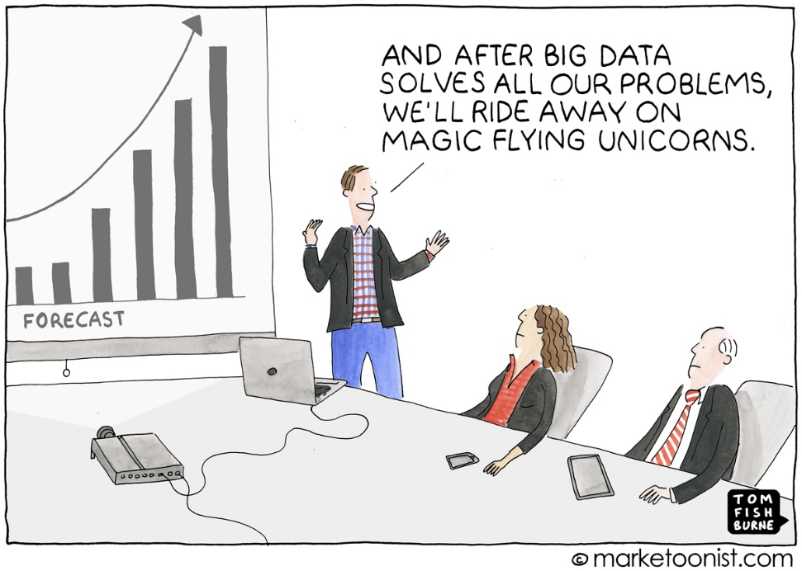
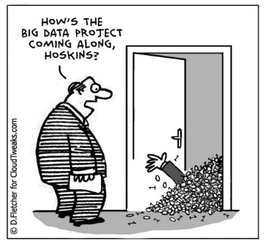
La ricerca sociale online: un nuovo paradigma?
«i dati digitali sono auto-prodotti dagli attori sociali, in maniera del tutto naturalistica, senza alcun livello di intrusività degli strumenti utilizzati per studiarli, secondo modalità simili alla classica osservazione naturalistica, dove non c’è alcun contatto tra ricercatore e oggetto dell’analisi, e dove l’osservato ignora di essere l’oggetto di osservazione» (Natale 2017, XVII).
MA
Tutto questo entusiasmo naturalistico deve essere smorzato considerando che gli attori sociali mettono in atto anche online diverse e diversificate strategie di presentazione del sé (es. social desirability), oltre ad essere influenzati dal frame sociale e culturale di riferimento e anche dalla piattaforma social su cui interagiscono.

Slide 68
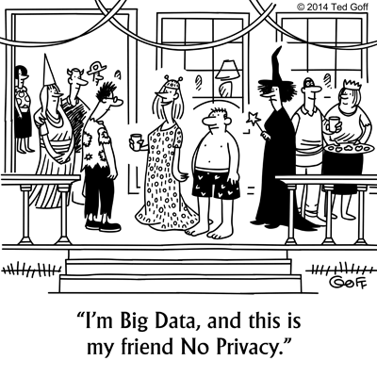
La ricerca sociale online e i dati digitali: caveat
La realtà online non può essere analizzata prescindendo dai significati individuali
o collettivi che i soggetti danno al proprio comportamento online.
I rischi di comportamenti influenzati dalla social desirability sono alti.
Il rapporto tra soggetto di studio e ricercatore è inesistente
(ma questo può anche essere considerato in modo positivo).
Sorgono problemi etici nella raccolta e nell’analisi delle informazioni.
Il grado di generalizzabilità dei risultati alla popolazione
(reale o solo web) non è mai controllabile, se non in specifici
e ridotti casi.
L’analisi è per contesti (dati aggregati), prossima a quella per soggetti del qualitativo,
ma con valenze olistiche prossime allo zero. Si parla di «post-demografia».

Slide 69
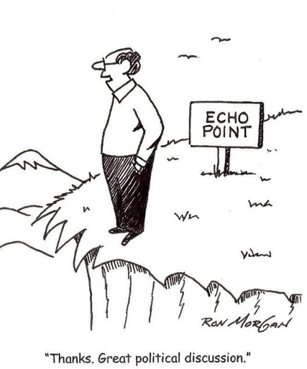
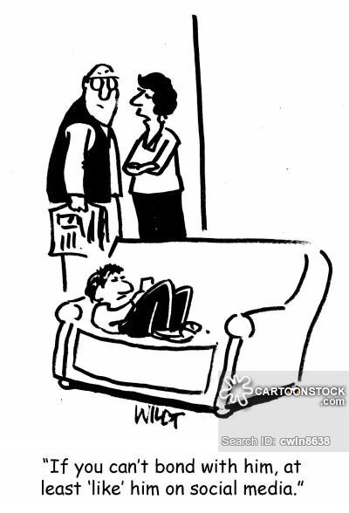
Le echo chambers
«La camera dell'eco è una descrizione metaforica di una situazione in cui le informazioni, le idee o le credenze vengono amplificate o rafforzate dalla comunicazione e dalla ripetizione all'interno di un sistema definito. All'interno di una camera dell'eco figurativa, le fonti ufficiali spesso non vengono più messe in discussione e le viste diverse o concorrenti sono censurate, non consentite o altrimenti sottorappresentate.
Trae origine dal fenomeno fisico dell'eco, dove i suoni riverberano in un recinto cavo.
Il fenomeno è particolarmente evidente nel caso dei social media e dell'uso che ne fanno politici, istituzioni e altre organizzazioni con il fine di far circolare i propri messaggi a discapito degli altri, comprese le bufale di vario genere. Il meccanismo si amplifica soprattutto quando la cerchia di amici e conoscenti di un soggetto, come spesso accade, condivide idee e pensieri simili. In questo modo sulla pagina Social compariranno notizie, articoli e commenti che contribuiranno sempre più ad amplificare una visione univoca ed acritica su quell'argomento.
Un altro meccanismo che genera un fenomeno di camera dell'eco, e quindi di perdita di visione sui punti di vista differenti, sono gli algoritmi dei Social Network che tendono a farci vedere messaggi, notizie e commenti verso i quali abbiamo già in precedenza mostrato interesse, a discapito di tutto il resto» Wikipedia.

Slide 70
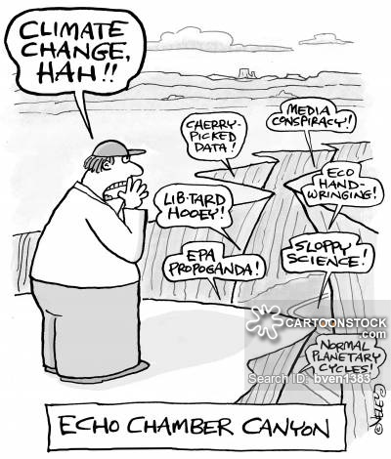
Le echo chambers
L’espressione echo chambers designa un fenomeno tipico delle interazioni sui social media: «formazione spontanea di gruppi di utenti che condividono una ideologia […] che tendono a selezionare esclusivamente contenuti che supportano o aderiscono a questa ideologia» (Fossati 2017, 123).
Una echo chambers contribuisce a rinforzare le credenze di una persona che si identifica in un gruppo, a rassicurarlo circa la correttezza del suo punto di vista.
Sono ambienti di discussione online in cui le idee e le opinioni circolanti non fanno altro che confermarsi a vicenda.
L’impatto delle echo chambers sulla formazione delle opinioni, delle credenze, dei valori degli individui non è quantificabile, ma, secondo molti autori, non sarebbe da sottovalutare.
In pratica, le echo chambers sarebbero una costante fucina di «bias di conferma».

Slide 71
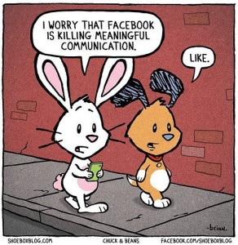
Le echo chambers
Il social network per eccellenza nella creazione, sviluppo e diffusione delle echo chambers è Facebook.
Di fatto, le echo chambers sono un risultato del News Feed, ovvero dell’algoritmo con cui Facebook gestisce la diffusione e la proposizione dei contenuti ai suoi utenti.
L’obiettivo originario dell’algoritmo era sicuramente di natura commerciale: offrire agli utenti di Facebook contenuti commerciali mirati. Col tempo, si è venuta a creare un restringimento dello «orizzonte contenutistico» con cui può entrare in contatto l’utente di Facebook.
Secondo alcuni autori, questo fenomeno si sarebbe aggravato con la concettualizzazione e la conseguente ricerca di engagement e, in particolare, con l’invenzione del pulsante «like» e con le successive «reactions».

Slide 72
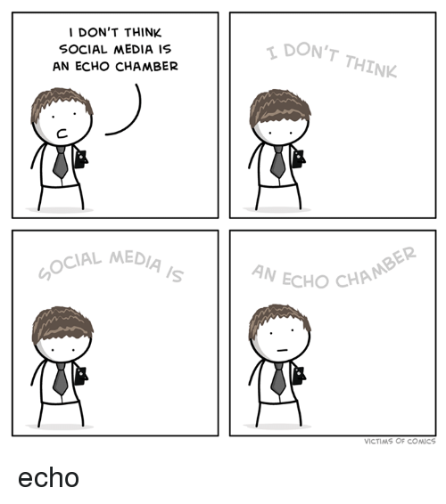
Le echo chambers
PRO
Confortevole Appartenenza
“I can't help but feel grateful for echo chambers. Thank goodness for the mirror voices of dismay, despair and defiance from people who feel like I do, particularly on my social media feeds. I'm not saying that any of us can afford to take up permanent residence within our echo chambers, but sometimes we need to be reminded that there are some people who share our values, and not just that there are plenty of people with different ones” (Kate Townsend)
CONTRO
Brutale Appiattimento
“I'm not saying that television is vulgar and dumb because the people who compose the Audience are vulgar and dumb. Television is the way it is simply because people tend to be extremely similar in their vulgar and prurient and dumb interests and wildly different in their refined and aesthetic and noble interests” (Foster Wallace)

Slide 73
Il Collasso dei Contesti
La studiosa boyd (2008) sostiene che la mancata sovrapposizione tra l’audience immaginata e quella reale (invisible audience) causi un “collasso dei contesti” (Collapsed Context) e una perdita di distinzione tra pubblico e privato dovuta alla perdita di controllo sul contesto (The blurring of public and private).
Il mancato controllo sul contesto da parte degli utenti sarebbe dovuto alla mancata sovrapposizione tra l’audience immaginata (da loro nel produrre il messaggio) e quella reale (cioè quella più ampia che potenzialmente potrà vederlo).
Un esempio di questo «collasso» sarebbero le difficoltà degli adolescenti che si ritrovano parenti, genitori e magari professori tra gli ‘amici’ di Facebook e che, quindi, vedono ‘collassare’ contesti (scolastico, familiare, dei pari) che nella vita reale tengono accuratamente separati.
L’ignoranza delle conseguenze negative derivanti dalla pubblicazione sul social di informazioni personali può provocare, inoltre, danni alle relazioni personali e professionali (dalla perdita di amicizie fino agli atti di bullismo, perdite finanziarie e del posto di lavoro).
Fonte: http://www.ferpi.it/facebook-collasso-dei-contesti-o-mutamento-della-natura-della-piattaforma/

Slide 74
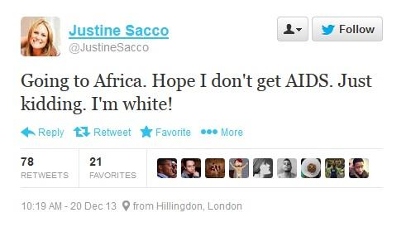
Il Collasso dei Contesti
Networked publics indefiniti e dispersivi
Le pratiche comunicative ‘collassano’ in un unico contesto sociale
Bias
Controllo sociale orizzontale tramite narrowcasting
Perdita del controllo sul racconto del sé (fenomeno del Trolling)
Reificazione del sé, il Sé un oggetto fra gli oggetti
Audience insieme di identità invisibili, impersonali, imprevedibili,incontrollabili
Fonte: Varriale 2017

Slide 75
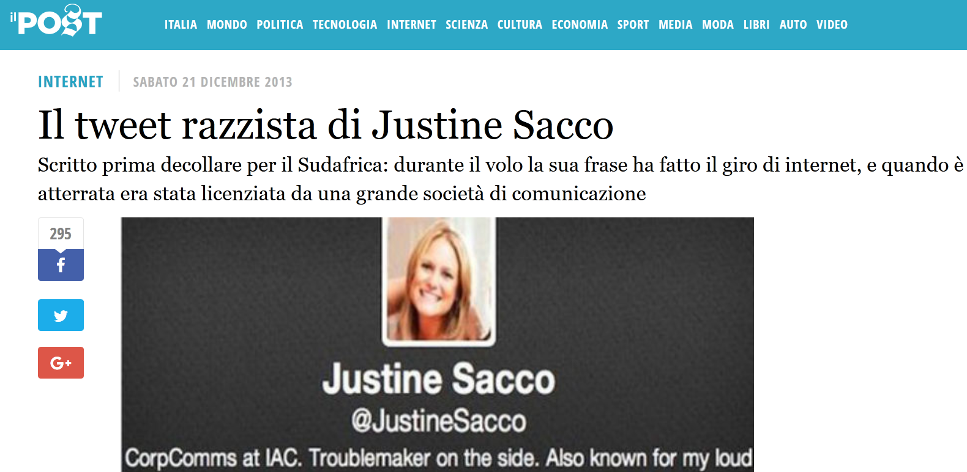
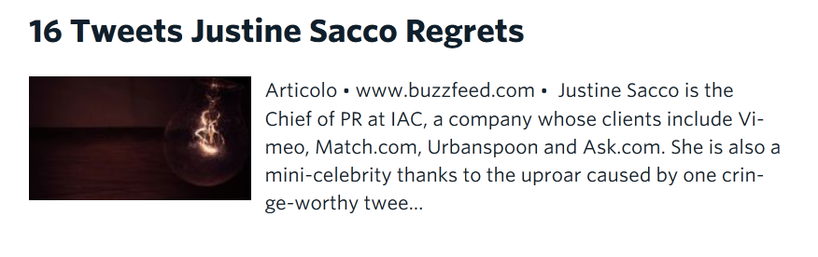
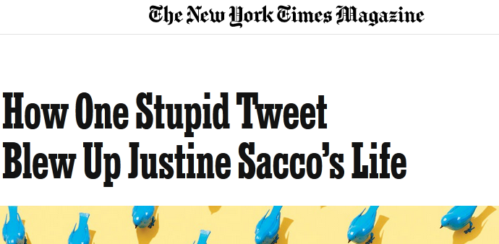
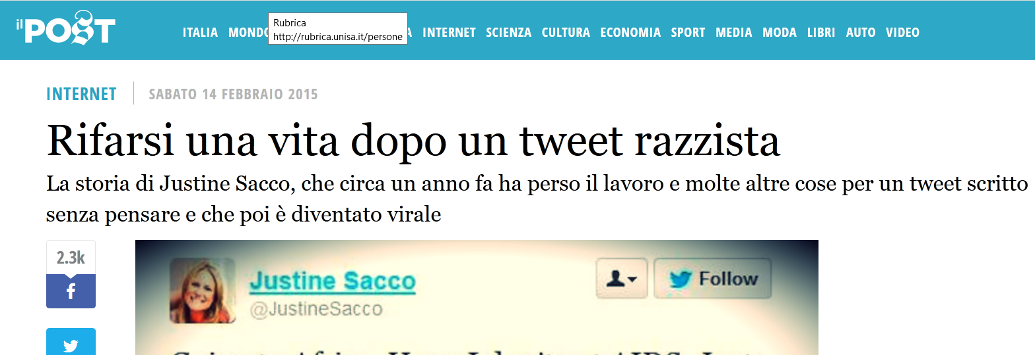
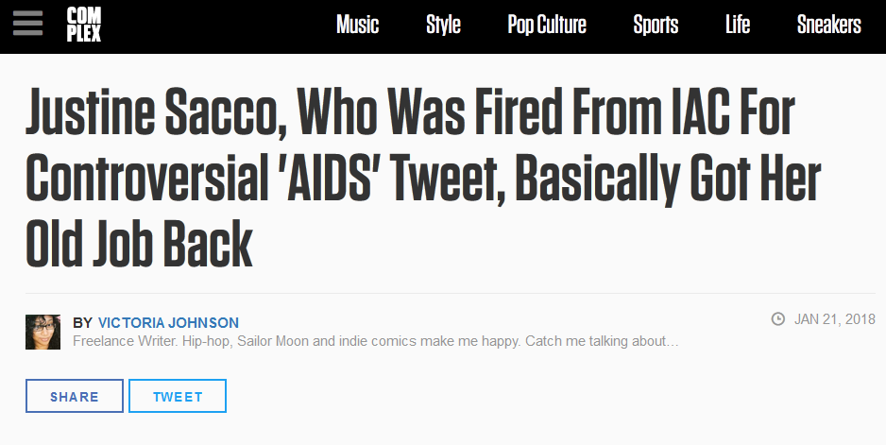
Il Collasso dei Contesti: il caso Justine Sacco
Justine Sacco è nell’occhio del ciclone: Buzzfeed scandaglia i suoi tweet per dimostrare che persona sgradevole fosse (articolo non più disponibile).
Il caso Justine Sacco permane in rete, se ne parla ancora come un fatto di attualità nel 2015.
Ed è tuttora un caso di studio.
2018. La storia sembra essersi conclusa con un «lieto fine», ma non tutte le storie simili finiscono così purtroppo.

Slide 76
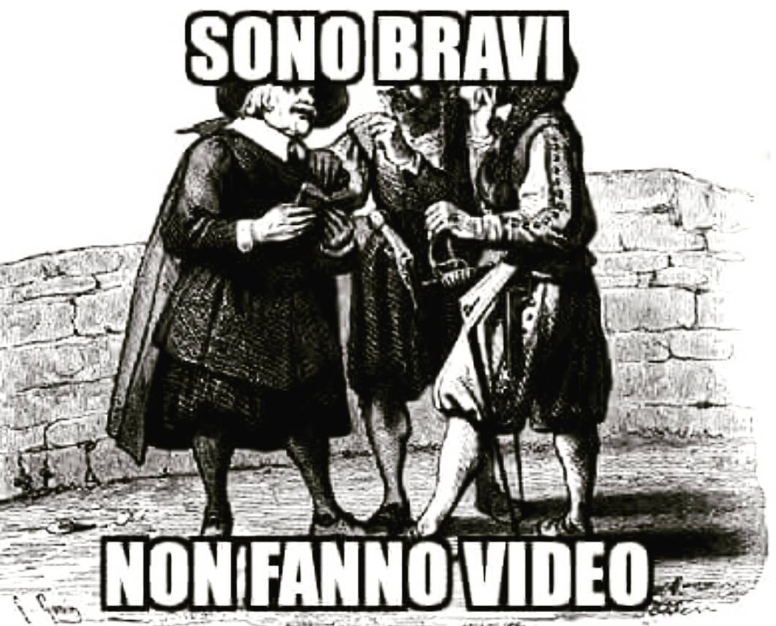
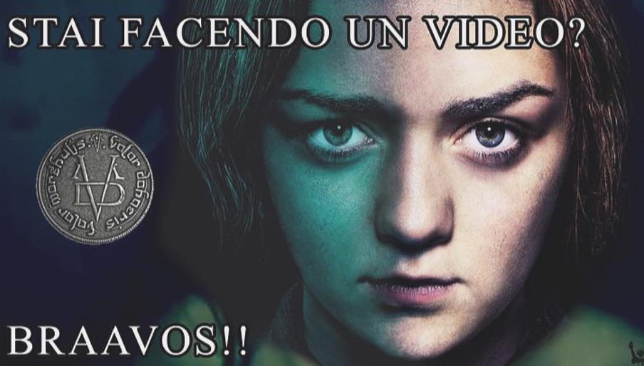
Il Collasso dei Contesti: il caso Tiziana Cantone
Maggio 2015, pubblicazione e diffusione in Rete dei video
Subito l’identità di Tiziana è strappata dal contesto individuale e letta come simbolo di piacere, trasgressione e divertimento.
“Bravoh” è il simbolo del racconto identitario e l’identità sociale online ‘crolla’
Distorsioni di trolling e di perdita del controllo sulla propria reputazione.
Tiziana Cantone
=
“bravoh”
Fonte: Varriale 2017

Slide 77
Il Collasso dei Contesti: il caso Tiziana Cantone
Disegno della Ricerca
Content Analysis su un campione di tweets raccolti con la ricerca avanzata di Twitter, da Gennaio 2015 a Settembre 2017.
La ricerca dei tweets è avvenuta impostando come keywords gli hashtags: #TizianaCantone e #bravoh.
Tutti i tweets trovati sono stati analizzati.
Campione
1818 tweets per #TizianaCantone; Variabili: Motivazione, Interazione della relazione.
1041 tweets per #Bravoh; Variabili: riferimento diretto, ambito, tono e audience.
Analisi
Coding con approccio ibrido
Variabili create: Riferimento diretto, Ambito, Tono, Audience, Motivazione.
Analisi dei dati con tecniche statistiche di monovariata e bivariata
Fonte: Varriale 2017

Slide 78
Il Collasso dei Contesti: il caso Tiziana Cantone
“Si pontifica su #TizianaCantone e #dilettaleotta, ma nessuno si accorge della assoluta ingenuità con cui si usano dispositivi e servizi web,oggi sei solo,che tristezza....riposa in pace.”
-“Per un attimo ho creduto di avere #tizianacantone di fianco a me in treno. Bravo!”
“Beh io per Tommaso Paradiso potrei pure farmelo piacere l'indie italiano #noshame #bravoH”
Fonte: Varriale 2017

Slide 79
Il Collasso dei Contesti: il caso Tiziana Cantone
2015: da evento a fenomeno virale
Nel 2015 in corrispondenza della pubblicazione e diffusione dei video, si concentra una crescente condivisione di #bravoh. Tiziana Cantone diventa virale in relazione ai video. Da evento a fenomeno, fino a diventare un troll.
2016: trolling e ritorno alla realtà
Nel 2016 c’è la conferma del fatto che #TizianaCantone è sostituito pienamente da #bravoh. Si attesta l’attività di trolling sull’identità di Tiziana, la quale viene recuperata con una vasta quantità di tweets dalla notizia della sua morte in poi.
2017: dissolvenza del trolling
Nel 2017 dalla manciata di tweets pubblicati si rileva lo svanimento del “virus” di #bravoh in riferimento diretto ai video, mentre si parla di Tiziana Cantone ancora in riferimento al suo caso come esempio di cyberbullismo e per le novità in ambito processuale del caso.
Fonte: Varriale 2017

Slide 80

La ricerca sociale online: in sintesi
«Grandi moli di dati non sono per forza sinonimo di qualità della ricerca» (Parks 2014, 359).
I dati digitali hanno certamente un impatto ontologico ed epistemologico.
Spontaneità, immaterialità, persistenza e ricercabilità delle informazioni online inducono a ripensare metodi e tecniche di raccolta e analisi dei dati.
Il passaggio da «atomi a bit», da individui a «pubblici connessi» ha generato una sorta di approccio post-demografico in cui si presta più attenzione a contesti mediali e a comportamenti e opinioni a livello aggregato piuttosto che agli individui e alle loro proprietà.
Questo nuovo paradigma presenta limiti e criticità che è possibile superare solo integrando informazioni offline e online attraverso approcci metodologici differenti.

Slide 81
La ricerca sociale online: la Survey

Slide 82
Le origini della Survey
Le origini della Survey vengono usualmente fatte risalire ad alcuni seminali studi condotti nel 19° secolo, quando, sulle ali dell’entusiasmo per l’affermazione dell’epistemologia positivista e per i successi della Scienza, si andava consolidando lo studio statistico della società e, contestualmente, nasceva un nuovo “stile di ragionamento”, ovvero una nuova mentalità di ricerca in cui le teorie e le tecniche statistiche giocavano un ruolo determinante (Hacking 1994, 7-9)
In realtà, l’avvento della Survey è il portato di un lungo e complesso sviluppo storico la cui piena comprensione richiede che, allo studio delle teorie statistiche e matematiche applicate in vari ambiti del sapere umano, debba essere necessariamente affiancata l’analisi delle azioni intraprese dai governi per raccogliere informazioni in modo estensivo al fine di controllare più efficacemente le popolazioni sotto la loro egida.
Per questo motivo, molti autori ritengono che le origini della Survey vadano correttamente rintracciate nei censimenti e in tutte le altre forme di raccolta e registrazione di informazioni su sudditi e, successivamente, cittadini realizzate dalle varie forme di autorità che si sono susseguite nel corso dei secoli

Slide 83
Le origini della Survey
Lo stesso Lazarsfeld disse la sua a riguardo, sostenendo che la ricerca con Survey sia nata effettivamente con la pubblicazione di American Soldier (1949) di Stouffer.
Tuttavia, secondo Converse (1987; 2009) e Ornstein (2013) la Survey moderna non sarebbe una diretta evoluzione di questi illustri antenati, che avrebbero solo alcune delle caratteristiche delle indagini campionarie, ma deriverebbe dal filone di ricerca sull’opinione pubblica inaugurato dai lavori di Archibald Crossley, Elmo Roper e George Gallup, e sarebbe stata legittimata dal loro successo nel predire correttamente l’esito delle elezioni presidenziali del 1936.
Qualunque sia il punto di vista adottato, la maggioranza degli autori concorda sul fatto che la Survey moderna sia un prodotto prettamente statunitense e, come altri prodotti culturali, nel corso del ventesimo secolo ha esteso la sua influenza anche nelle altre nazioni, plasmando o quantomeno ispirando la ricerca empirica con indagini campionarie.

Slide 84
Le origini della Survey
L’impulso alla diffusione della Survey in America si ebbe a cavallo tra il periodo della Grande Depressione e la Seconda Guerra Mondiale (Groves et al. 2004), periodo in cui il Governo Federale statunitense destinava molte risorse al finanziamento di ricerche empiriche per rilevare le opinioni e gli atteggiamenti dei cittadini su temi sociali ed economici, in larga parte legati allo sforzo bellico (ad esempio, veniva chiesto agli intervistati di indicare la loro propensione all’acquisto di war bonds – obbligazioni/titoli di guerra).
Contemporaneamente, anche le imprese erano interessate ad investire nella Survey per ottenere un vantaggio competitivo sui mercati grazie alla conoscenza dei gusti e delle preferenze dei consumatori. Ciò spiega perché, nonostante la Grande Depressione, all’inizio degli anni ‘30 i profitti dei maggiori Network radiofonici erano aumentati (White, 2003)
Nella sua tripartizione dello sviluppo storico della Survey, Groves ha dato il nome “The Era of Invention – 1930–1960” a questa prima fase in cui: «I fondatori di questo ambito disciplinare ne crearono le componenti essenziali: il disegno della ricerca, le tecniche di raccolta delle informazioni e gli strumenti per estrarre informazioni statistiche dai dati raccolti con le Survey. Mentre stavano sviluppando il metodo, essi stavano anche creando le istituzioni e le organizzazione che avrebbero condotto le indagini nel settore privato, in quello pubblico e in quello accademico» (2011, 861).

Slide 85
Le origini della Survey
Jean Converse, nel suo monumentale tomo sulla storia della Survey negli Stati Uniti Survey Research in the United States: Roots and Emergence 1890-1960 (2009), sostiene che, al di là dei progressi statistici nella teoria del campionamento, l’invenzione e la diffusione della Survey negli Stati Uniti sia dovuta a tre fattori concomitanti:
I giornalisti scoprono la forza dei numeri e la affiancano ad uno dei modi classici di fare giornalismo, le interviste all’uomo della strada: gli stralci delle dichiarazioni rilasciate da comuni cittadini vengono corredati con numeri che indicano la percentuale di persone che condivide la stessa opinione su un determinato argomento;
Sulla scorta dei lavori di Thurnstone in ambito psicologico, le ricerche empiriche di Gallup, Roper e Lazarsfeld rafforzano l’idea che gli atteggiamenti e le opinioni si possono “misurare” con questionari fatti in larga parte da domande chiuse;
Il Governo degli Stati Uniti, aveva un disperato bisogno di informazioni di varia natura sui cittadini e, come gli stati ottocenteschi, si attivò per reperirle usando anche le nuove tecniche messe a disposizione dalla Survey.

Slide 86
Le origini della Survey
Alla fine della Seconda Guerra Mondiale i tratti metodologici peculiari della Survey erano stati fissati, anche col contributo del Bureau of Applied Social Research e di Lazarsfeld in particolare.
Questi tratti si possono riassumere in:
Procedure di selezione degli intervistati volte a garantire la rappresentatività campionaria;
Questionari costruiti secondo regole precise e inerenti un ampio ventaglio di tematiche sociali, psicologiche, politiche ed economiche;
Procedure di raccolta delle informazioni e somministrazione dei questionari realizzate con l’ausilio di grandi organizzazioni private e/o istituzioni al fine di consentire rilevazioni su larga scala (Groves et al. 2004; Ornstein 2013).

Slide 87
Le origini della Survey
Alla fine della Seconda Guerra Mondiale i tratti metodologici peculiari della Survey erano stati fissati, anche col contributo del Bureau of Applied Social Research e di Lazarsfeld in particolare.
Questi tratti si possono riassumere in:
Procedure di selezione degli intervistati volte a garantire la rappresentatività campionaria;
Questionari costruiti secondo regole precise e inerenti un ampio ventaglio di tematiche sociali, psicologiche, politiche ed economiche;
Procedure di raccolta delle informazioni e somministrazione dei questionari realizzate con l’ausilio di grandi organizzazioni private e/o istituzioni al fine di consentire rilevazioni su larga scala (Groves et al. 2004; Ornstein 2013).

Slide 88
La Survey Online
Lo sviluppo di Internet e del digitale sta avendo un impatto senza precedenti sulla ricerca sociale. Secondo Groves (2011), la società stessa ha creato un sistema che misura, rileva, registra ogni tipo di attività in modo «organico». (Il prodotto di questa sorta di «auto-misurazione» è noto come «big data» - Molteni e Airoldi 2018, 105).
Il digitale ha profondamente trasformato il contesto delle Survey, cambiando il modo in cui le persone si informano, usano i media ed entrano in relazione con i brand, modificando anche il modo in cui le persone si relazionano e reagiscono agli stimoli, comprese le richieste di collaborazione alle indagini di marketing (Schmitz 2018, 20).
Il mondo della ricerca sociale e di mercato sta lavorando per adattarsi a questa nuova realtà, e sempre più spesso – specie in ambito marketing – ricorre alle indagini online, appetibili perché rispetto agli approcci tradizionali garantiscono una maggiore velocità di realizzazione e costi ridotti.
Tuttavia, per valutare la bontà delle ricerche, occorre ancora operare una distinzione tra il ricorso al Web come strumento di rilevazione, che apre nuove e interessanti opportunità grazie alle piattaforme digitali, e il Web come frame di campionamento, che presenta ancora oggi alcuni limiti in termini di copertura e tipo di popolazione raggiungibile (ibidem).

Slide 89
La Survey Online
Internet ha modificato l’ecosistema mediale moltiplicando i canali di comunicazione e magnificando gli stimoli mediali che si possono ricevere ogni giorno, questo ha modificato l’ambiente in cui operano le survey e il modo in cui gli esseri umani si rapportano ad esse (reattività e disponibiltà).
Nora Herta Schmitz (2018, 21) individua una serie di criticità per chi vuole effettuare delle Survey in Italia, alla luce del nuovo ecosistema mediale:
minore reattività agli stimoli e la riduzione della capacità dei soggetti di ricordare i contenuti cui sono esposti e di ricostruire i propri comportamenti;
sempre minore disponibilità dei possibili rispondenti a partecipare alle indagini;
esplosione negli ultimi anni delle attività di direct marketing e difficoltà che la popolazione ha nel distinguere tra questo tipo di sollecito e le richieste di collaborazione alle indagini sociali e di marketing;
il mondo delle ricerche sociali e di mercato fatica ad adattarsi al nuovo contesto (richieste di collaborazione onerose; questionari lunghi, esteticamente non piacevoli e tediosi);
crescente multi-etnicità della società italiana;
digital divide.

Slide 90
L’Italia e Internet
Popolazione attiva su Internet nel 2018 (% sul totale della Popolazione, fonte: Eurostat)
N.B.
Definizione Operativa
Percentuale di individui che hanno usato Internet almeno una volta negli ultimi 3 mesi

Slide 91

L’Italia e Internet
The Digital Economy and Society Index – DESI nel 2019 (Fonte: Commissione Europea)
DESI è un indice che combina circa 30 indicatori relativi alle performance digitali delle nazioni europee, suddivisi in cinque dimensioni principali: Connettività, Capitale umano, Uso di Internet, Integrazione della tecnologia digitale, Servizi pubblici digitali.

Slide 92
L’Italia e Internet
Attività su Internet nel 2018 EU vs Italia (% sul totale della Popolazione, fonte: Eurostat)
Attività online | EU | Italia
Mandare/ricevere Email | 73 | 57
Telefonare/videochiamare | 42 | 35
Partecipare alle attività di un Social Network | 56 | 46
Cercare informazioni su prodotti e/o servizi | 70 | 40
Vendere prodotti e/o servizi | 19 | 8
Cercare informazioni mediche | 52 | 35
N.B.
Definizione Operativa
Percentuale di individui che hanno usato Internet almeno una volta negli ultimi 3 mesi
Non solo la popolazione online in Italia è tra le più basse d’Europa […] ma il livello di utilizzo del Web è anche molto meno evoluto rispetto a quello di altri Paesi (Schmitz 2018, 22)

Slide 93
La Survey Online
I dati mostrati nelle slides precedenti sull’Italia mettono in risalto alcune problematiche che devono affrontare i ricercatori che vogliono svolgere survey online nel nostro Paese:
bias di coverage: non tutti gli italiani sono online e non tutti hanno una adeguata alfabetizzazione digitale (da qui comportamenti digitali molto disomogenei);
gap generazionale: Internet è ancora un posto per giovani, anche se questo gap riguarda ormai più l’accesso al mezzo che il suo uso: «una volta sbarcati sulla rete, molti comportamenti fruitivi degli utenti Internet maturi vedono infatti attenuarsi grandemente le differenze rispetto alle generazioni più giovani» (Schmitz 2018, 23);
modalità di accesso al Web fortemente mobile based, da qui la necessità di progettare survey tenendo conto che gli accessi alla rete avvengono principalmente non tramite PC, ma su smartphone e tablet.
«I fenomeni descritti hanno come prima, rilevante, implicazione la necessità di non accettare acriticamente i campioni raggiunti online come rappresentativi del totale della popolazione: presso la popolazione matura e anziana, come si diceva, la penetrazione di Internet è spesso molto più bassa che in altre coorti di età e le caratteristiche (in termini di livello di istruzione e stile di vita) dei soggetti alfabetizzati alla rete differiscono da quelle dei soggetti non raggiungibili tramite il Web» (Schmitz 2018, 23).

Slide 94
La Survey Online
Possibili soluzioni:
Ibridazione delle tecniche di raccolta, ovvero il mixed mode
«Con questo approccio per esempio si può, quando opportuno, scegliere di raggiungere le coorti giovani e adulte online e quelle mature e anziane telefonicamente» (Schmitz 2018, 23).
Secondo ricerche interne all’IPSOS, il mixed mode ridurrebbe il response bias (ovvero minore reticenza a partecipare ad una indagine e ad esprimere pareri su temi controversi) rispetto alle tradizionali indagini computer assisted.
Modalità di rilevazione device agnostic
«questionari adatti a essere fruiti indifferentemente tramite PC, tablet o device mobile, per tenere conto delle diverse modalità di accesso alla rete e per dare ai rispondenti la possibilità di scegliere la piattaforma di compilazione più comoda nel momento in cui sono disponibili a collaborare» (Schmitz 2018, 24).
Ciò ha ovviamente un impatto profondo sui questionari che devono essere brevi, attraenti e coinvolgere l’intervistato (non a caso molti adottano logiche di gamification per stimolare le persone durante la compilazione)

Slide 95
La Survey Online
Queste soluzioni mirano a tarare le modalità di rilevazione ai mutamenti in atto nella popolazione, mettendo al centro del processo metodologico abitudini, comportamenti e preferenze delle persone. Le società di ricerca sociale d i mercato stanno cercando di trovare soluzioni che garantiscano la qualità dei dati raccolti minimizzando il più possibile l’impegno richiesto agli intervistati, attraverso:
rilevazioni intelligenti: seguono i target adattandosi alle loro abitudini, articolando le tecniche di rilevazione (con interviste Cati, online device agnostic, ma anche face to face quando serve), comprimendo la durata dei questionari e intervenendo anche sul loro aspetto estetico per facilitare al massimo la collaborazione;
rilevazioni in the moment: mirate a intercettare i rispondenti il più possibile a ridosso del comportamento che si vuole studiare, per limitare lo sforzo di cooperazione mnemonica e migliorare la precisione dei dati raccolti. Questo tipo di indagine è resa possibile da strumenti digitali come il mobile – che consente di intercettare i rispondenti in mobilità – e più in generale dalle cosiddette rilevazioni passive, che registrano i comportamenti senza chiedere ai rispondenti di descriverli o ricostruirli;
le rilevazioni delle reazioni inconsce: anche questo ambito di indagine grazie agli strumenti digitali è reso possibile su larga scala e con modalità poco invasive. Le neuroscienze o l’impiego dei cosiddetti dispositivi wearable (come i Google Glasses) rientrano in questo ambito e consentono di esplorare i meccanismi più viscerali ed emotivi dietro le decisioni bypassando le razionalizzazioni dei rispondenti.
(Schmitz 2018, 24-25).

Slide 96
La Survey Online: il web come strumento
Il Web come strumento ha alcune peculiarità coniuga in sé caratteristiche tipiche di diverse tecniche di rilevazione
I questionari online sono autocompilati in assenza del ricercatore/intervistatore = minore rischio di alcune bias
Routing automatico: le indagini CAWI (computer assisted web interviews) e Cami (computer assisted mobile interviews) consentono di filtrare le domande in base alle caratteristiche dell’intervistato o delle precedenti risposte fornite, e quindi di predisporre impianti di rilevazione articolati;
I questionari online consentono usare immagini o brevi filmati;
È anche possibile integrare nella rilevazione, grazie alle web-cam, facial recognition (rilevano i cambiamenti nell’espressione facciale degli intervistati di fronte a uno stimolo visivo) e il facial coding (le espressioni facciali vengono codificate, classificate e uaate, per esempio, come indicazione della reazione emotiva degli intervistati;
È possibile usare indicatori della qualità delle risposte, ad esempio con lo speeding (eccessiva velocità di compilazione come segno di una mancanza di attenzione nel formulare le risposte). Tale tempo di compilazione, può anche costituire un ausilio interpretativo; si pensi all’irt o implicit reaction time (mututato dalle neuroscienze) che adotta la velocità di compilazione come indicatore di immediatezza e forza della associazione tra un brand e un item e misura così i livelli impulsivi e inconsci di commitment e confidence nella risposta.

Slide 97
La Survey Online: il web come strumento
Ambiti di applicazione del Web inteso come strumento:
Survey o Sondaggi su tematiche sociali, politiche o economiche;
Product tests: valutazione di nuovi prodotti o di versioni aggiornate di prodotti tradizionali;
Pack tests: valutazione delle confezioni e del packaging di un prodotto;
Concept tests: valutazione di nuovi concetti di prodotto/servizio o di comunicazione;
Test pubblicitari sull’efficacia di una particolare pubblicità o di una campagna di advertising,

Slide 98

La Survey Online: il web come frame
Il Web come frame di campionamento avviene principalmente in due modalità:
Indagini su panel (o access panel): ampio bacino di soggetti profilati che esprimono una disponibilità a collaborare a indagini in cambio di incentivi di diversa natura e entità;
Web intercept: indagini realizzate «arruolando» gli intervistati online (attraverso siti, forum, social) e chiedendo la sua collaborazione, gratuita o in cambio di un incentivo.
Entrambe le soluzioni hanno problemi in termini di rappresentatività dei risultati e di possibilità di applicare i principi dell’inferenza statistica

Slide 99
Limiti delle indagini Panel
Le indagini su panel si mostrano utili e funzionali al raggiungimento dei risultati del committente nel caso di confronti «endogamici», e cioè quando l’interpretazione dei risultati si basi sulle differenze riscontrate tra wave ripetute nel tempo o tra campioni simili tratti dallo stesso bacino
MA (Schmitz 2018, 28-29).
Spesso il reclutamento non viene realizzato con tecniche probabilistiche, bensì ricorrendo a liste di individui, auto-candidature, pubblicità;
Non tutta la popolazione è online.
A parte la segmentazione per età, che vede una penetrazione di Internet decisamente più contenuta nel caso delle coorti mature e anziane, anche nelle altre coorti di età esistono proporzioni variabili di soggetti che non hanno accesso alla rete, spesso connotati da livelli di istruzione, dinamicità di stile di vita, utilizzo dei mezzi e gradi di partecipazione attiva diversi da quelli della popolazione online.
La questione della rappresentatività non si pone però solo per eventuali segmenti della popolazione esclusi dalla rete: riguarda aspetti più qualitativi, relativi per esempio al profilo dei rispondenti per parametri più articolati rispetto a quelli sociodemografici (e cioè relativi allo stile di vita, agli orientamenti, al tipo di relazione con i mezzi).
Spesso le indagini su access panels intercettano utenti Internet più attivi della media, con un maggiore livello di alfabetizzazione informatica e un utilizzo più evolute della rete.

Slide 100
Limiti delle indagini Web Intercept
Per quanto riguarda, invece, il Web intercept, e cioè le indagini realizzate intercettando
i rispondenti da uno o più siti Web, almeno due sono gli elementi meritevoli di riflessione.
Da un lato, la resa ottenuta con questa tecnica è generalmente bassa in modo scoraggiante (spesso inferiore all’1%), aspetto che con tutta evidenza ha una ricaduta non trascurabile sulla rappresentatività del campione ottenuto.
Dall’altro, gli strumenti di intercettazione dei navigatori (pop up on entry,
pop up on exit, link fissi, banner ecc.) sono collocati su uno o più specifici siti: vista l’estrema parcellizzazione dei siti Internet e il fatto che segmentano a volte anche fortemente il pubblico dei navigatori per interessi e orientamenti, se l’obiettivo non è realizzare una indagine sugli utenti di quel/quei siti, bensì studiare il complesso dei navigatori Internet, è evidente che si rischiano bias rilevanti che vanno dichiarati e di cui è necessario tenere conto in fase di interpretazione dei risultati.

Slide 101
Il web come frame: considerazioni
L’opportunità stessa di adottare un approccio online, l’utilizzo di Internet come frame di campionamento, e l’approccio di campionamento da adottare vanno quindi valutati attentamente sulla base dell’oggetto dell’indagine e dell’utilizzo che se ne vuole fare.
Indagini ripetute nel tempo, come i tracking pubblicitari, o i cui risultati vengono confrontati con dei benchmark possono presentare un ottimo rapporto costi- benefici. Indagini mirate a target con una bassa penetrazione di Internet, come le indagini sugli anziani o che comprendono gli anziani, o indagini che hanno lo scopo di rappresentare tutta la popolazione residente in Italia non sono a tutt’oggi compatibili con lo strumento Web.
«Il loro grado di rappresentatività statistica, però, non è paragonabile a quello ottenibile con indagini probabilistiche che sono ancora le uniche che consentono una vera proiezione dei risultati sul totale popolazione» (Schmitz 2018, 29).

Slide 102

La ricerca sociale online: la Content Analysis

Slide 103

L’AdC è “un insieme di metodi orientati al controllo di determinate ipotesi su fatti di comunicazione (emittenti, messaggi, destinatari e loro relazioni) e che a tale scopo utilizzano procedure di scomposizione analitica e di classificazione, normalmente a destinazione statistica, di testi e di altri insiemi simbolici” (Rositi)

Slide 104

PREMESSA FOR DUMMIES
CONTENT ANALYSIS = ANALISI DEL CONTENUTO

Slide 105
La ricerca sociale online: la Content Analysis
La Content Analysis è una tecnica controversa poiché di difficile definizione: sotto il novero di quest’approccio rientra un insieme vasto e differenziato di metodi, tecniche, pratiche e strumenti (Amaturo e Punziano 2013; Tipaldo 2014). Metodi che si differenziano anche per obiettivi cognitivi, finalità scientifiche e campi di applicazione.
L’ambito principale di applicazione è la ricerca sulle comunicazioni di massa
La sua connotazione multidisciplinare (ricerca sociale, semiotica, linguistica testuale, scienze dell’informazione, teoria dell’argomentazione, sociologia dei processi culturali, ecc.) la rende applicabile ad un insieme più vasto di fenomeni, non solo di carattere meramente comunicativo.
Gli elementi della comunicazione (sintattici, semantici, pragmatici) possono essere considerati INDICATORI (strategie, intenzioni, atteggiamenti di chi comunica, sia esso individuo, ente pubblico/privato o media) di fenomeni sociali e culturali di portata più ampia. (Weber aveva pensato ad una ricerca, mai realizzata, sulla stampa tedesca).

Slide 106
Content Analysis: cenni storici
Secondo Krippendorf, autore di un noto manuale di Content Analysis il primo esempio documentato si registra in Svezia nel 18 secolo: analisi del contenuto dei Canti di Sion (raccolta di 90 inni religiosi).
Obiettivo della ricerca: valutare eventuali contenuti eversivi ed eterodossi.
Tecnica: calcolo delle frequenze di simboli religiosi e comparazione con i canti “ufficiali”.
Altri esempi con:
- tecniche standard (quantitative): Bourbon e l’analisi del Vecchio Testamento, Woodword e lo studio delle opinioni politiche nei quotidiani USA, George e la propaganda nazista.
- tecniche non standard: The Polish Peasant in Europe and America di Thomas e Znaniecki.
Ricerca sull’immigrazione europea negli USA nei primi lustri del secolo scorso.
N.B. The Polish Peasant in Europe and America è un classico della letteratura sociologica ed è considerato uno dei capisaldi dell’approccio non standard alla ricerca sociale
Teorema di Thomas: “se gli uomini definiscono certe situazioni come reali, esse sono reali nelle loro conseguenze”.

Slide 107
Content Analysis: cenni storici
Tuttavia, fino all’inizio del nuovo secolo, le ricerche che adottavano la Content Analysis erano una componente largamente minoritaria nell’ambito della ricerca sociale, politica e di mercato, con l’ovvia eccezione del campo dei media studies.
I motivi erano da ricercare nella difficoltà a reperire materiale e nel basarsi su tecniche di codifica e analisi troppo time consuming delle (tuttora è così se si adotta la Content Analysis manuale).
Questa situazione è cambiata grazie alla svolta tecnologica e gnoseologica offerta dal web e dai social media: una mole enorme di informazioni testuali facilmente accessibili e a disposizione di tutti, dallo studioso consumato ed affermato al ricercatore alle prime armi.
Inoltre, si è ampliato il tipo di informazione sottoponibile a Content Analysis: non solo contenuti testuali da codificare e classificare, ma anche metriche di engagement (likes, retweet, ecc.) . Queste metriche rappresentano l’elemento nuovo introdotto dai social media nell’oggetto di studio della Content Analysis: la possibilità di studiare l’interazione tra contenuto (e produttore del contenuto) e gli utenti che sono venuti in contatto.

Slide 108
Content Analysis: alcune definizioni
La Content Analysis è «un insieme di metodi orientati al controllo di determinate ipotesi su fatti di comunicazione (emittenti, messaggi, destinatari e loro relazioni) e che a tale scopo utilizzano procedure di scomposizione analitica e di classificazione, normalmente a destinazione statistica, di testi e di altri insiemi simbolici» (Rositi).
«insieme ampio ed eterogeneo di tecniche manuali o assistite dal computer di interpretazione contestualizzata di documenti provenienti da processi di comunicazione in senso proprio (testi) o di significazione (tracce e manufatti) aventi come obiettivo finale la produzione di inferenze valide e attendibili» (Tipaldo 2014).
«insieme di tecniche volte all’identificazione, alla codifica e all’eventuale quantificazione di dati testuali […] Essa si occupa, in primo luogo, di trasformare espressioni linguistiche, siano queste singoli termini, associazioni di due o più termini, o addirittura frasi di senso compiuto, in dati utilizzabili ai fini della ricerca sociale e politica» (Arcostanzo, Pansardi 2017).

Slide 109
problemi di definizione
L’AdC è un procedimento sistematico e quantitativo di analisi della comunicazione politica, ovvero una “semantica quantitativa del linguaggio della politica” (Lasswell, 1949).
L’AdC “è una tecnica di ricerca capace di descrivere in modo obiettivo, sistematico e quantitativo il contenuto manifesto della comunicazione” (Berelson, 1952, p. 18).
L’AdC è “un insieme di metodi orientati al controllo di determinate ipotesi su fatti di comunicazione (emittenti, messaggi, destinatari e loro relazioni) e che a tale scopo utilizzano procedure di scomposizione analitica e di classificazione, normalmente a destinazione statistica, di testi e di altri insiemi simbolici” (Rositi, 1988, p. 66).

Slide 110
problemi di definizione: Lasswell
L’AdC è un procedimento sistematico e quantitativo di analisi della comunicazione politica, ovvero una “semantica quantitativa del linguaggio della politica”
Ipotesi = il potere politico può essere meglio compreso attraverso l’analisi del suo linguaggio
Tale studio deve avvenire con tecniche “quantitative” – severa (auto)critica di Lasswell all’approccio qualitativo all’AdC
Procedimento:
individuare simboli-chiave nel messaggio
classificarli in categorie tematiche
calcolare la frequenza dei simboli di ogni categoria
I simboli-chiave sono quella parte di contenuto capace di raggiungere l’attention frame del destinatario, ovvero la parte del messaggio cruciale dal punto di vista semantico
Lasswell sosteneva che la content analysis non deve solo descrivere i messaggi, ma anche trarre inferenze sugli emittenti e sui destinatari degli atti comunicativi e, più in generale, capire il rapporto che intercorre tra i simboli-chiave e gli attori dell’evento comunicativo

Slide 111
problemi di definizione: Berelson
L’AdC “è una tecnica di ricerca capace di descrivere in modo obiettivo, sistematico e quantitativo il contenuto manifesto della comunicazione” (Berelson, 1952, p. 18).
Condivisione del significato tra emittente e destinatario del messaggio e tra gli analisi
MA
Questa condivisione è quantomeno problematica e controversa.
Invece Berelson afferma che l’analista del contenuto assume che i significati che egli ascrive al contenuto corrispondano a quelli intesi da chi comunica e compresi dal pubblico
ma su uno stesso messaggio le interpretazioni di più analisi possono non concordare
Limitare l’analisi al contenuto manifesto esclude:
Polisemia del messaggio;
Contenuti latenti;
Riferimenti al contesto (storico, socioeconomico,culturale, intertestuale…).

Slide 112
Content Analysis: oggetti di ricerca e obiettivi
Alcuni esempi di «oggetti” della Content Analysis
Testi mediali / dati digitalizzati: articoli di giornale, programmi TV, foto, film, sceneggiature, etc.;
Trascritti di interviste o di focus group;
Documenti di istituzioni: relazioni scientifiche, discorsi politici, schede di archivi, sentenze, certificati, etc.;
Documenti personali: diari, lettere, note personali, etc.;
Dati digitali: tweet, post e commenti su facebook, recensioni su Tripadvisor o Booking, etc.;
A partire dall’analisi di eventi comunicativi, la Content Analysis può rispondere a varie Research Questions :
Gli scrittori francesi sono più romantici di quelli americani?
La musica pop britannica degli anni ’70 era più sprezzante verso la politica rispetto alla musica pop tedesca?
I candidati che affrontano temi più concreti sono eletti più facilmente di quelli che parlano di questioni di principio?
Le aziende che sponsorizzano trasmissioni violente sono soprattutto quelle che vendono prodotti per uomini ?
Se un giornale è di proprietà di uno stesso gruppo economico che possiede anche un’azienda cinematografica, le recensioni dei film sono affidabili?
Qual è il sentiment associato ad un famoso brand?
Cosa si dice sui forum online dei prodotti di una nota azienda di cosmetici?

Slide 113
La ricerca sociale online: la Content Analysis
Tutte le procedure di Content Analysis consistono nell’individuazione di una unità di analisi (di carattere comunicativo), nella sua scomposizione in elementi più semplici (unità di classificazione) e nella classificazione di questi in categorie di una variabile, avendo stabilito l’unità di contesto cui fare riferimento nel classificare.
Unità di contesto = è meno esteso di un intero corpus testuale, ma comunque più ampio dell’unità di analisi a cui dà significato
Unità di contesto |  | Unità di analisi
frase | ➔ | parola
paragrafo | ➔ | tema
trasmissione tv | ➔ | personaggi
Procedimento
Individuare unità di contesto
Selezione unità di analisi
Classificare le unità di analisi

Slide 114
La ricerca sociale online: la Content Analysis
In relazione al tipo di unità d’analisi selezionata e sottoposta a classificazione è possibile distinguere, secondo ROSITI, tre tipi di Content Analysis.
PRIMO TIPO = Le unità d’analisi “coincidono con gli elementi ‘significanti’ o con gli elementi della struttura linguistica che, in senso tradizionale, potremmo chiamare grammaticali” = parole; sintagmi; simboli-chiave; temi; enunciati;
SECONDO TIPO = Le unità d’analisi “non hanno una riconoscibilità linguistica a livello dei significanti e possiedono tuttavia, all’interno dell’unità di contesto, una evidenza relativamente elevata” = funzioni narrative; personaggi; interazioni diadiche; episodi di varia natura;
TERZO TIPO = Non vi è scomposizione dei testi in esame e l’unità d’analisi coincide con l’unità di contesto: “nelle procedure di questo tipo è come se, invece di rivolgere un questionario ad un soggetto, lo rivolgessimo a un film, o a una risposta discorsiva di un intervistato, o a un racconto, o a un’immagine pubblicitaria, o a un articolo di una rivista, ecc.”

Slide 115
Content Analysis del primo tipo
Le unità di analisi coincidono con gli elementi “significanti” o con gli elementi grammaticali della struttura linguistica (Rositi 1988, 71)
ad esempio
Parole;
Sintagmi = sequenza unitaria di 2 o più segni (nel linguaggio: sequenza ordinata di 2 o più parole all’interno di una frase);
Simboli-chiave = una o poche parole capaci di raggiungere il centro di attenzione del destinatario (Lasswell); elementi semantici cruciali;
Frasi (asserti) = unità sintatticamente compiute;
Enunciati (sistemi di asserti) = sequenza di parole, composta da 2 o più frasi, emessa da un solo soggetto e delimitata da pause, silenzi o enunciati di altri soggetti;
Discorsi = sequenza di più enunciati

Slide 116

Content Analysis del secondo tipo
Le unità d’analisi “non hanno una riconoscibilità linguistica a livello dei significanti e possiedono tuttavia, all’interno dell’unità di contesto, una evidenza relativamente elevata”
ad esempio
funzioni/strutture narrative;
p. es. Greimas
Un Soggetto va alla ricerca di un Oggetto;
L’Oggetto deve soddisfare un desiderio o colmare una mancanza;
Il Soggetto affronta un percorso che prevede ostacoli e prove;
A muovere il Soggetto è un Destinante, che lo investe di un incarico,
innescando così il momento iniziale della “manipolazione” rispetto alla realtà consueta;
Il Soggetto acquisisce poteri o capacità e allora può compiere un atto (performance), e affrontare la sanzione positiva/negativa dello stesso destinante al quale viene ricondotto
personaggi (p.es. caratteristiche socio-demografiche dei protagonisti);
interazioni diadiche;
episodi di varia natura (p. es. descrizione di atti devianti compiuti da immigrati).

Slide 117

Content Analysis del terzo tipo
Non vi è scomposizione dei testi in esame e l’unità d’analisi coincide con l’unità di contesto: “nelle procedure di questo tipo è come se, invece di rivolgere un questionario ad un soggetto, lo rivolgessimo a un film, o a una risposta discorsiva di un intervistato, o a un racconto, o a un’immagine pubblicitaria, o a un articolo di una rivista, ecc.”
Scheda di Analisi del contenuto per la ricerca sulla rappresentazione dei disturbi alimentari nella stampa italiana dal 1989 al 2006

Slide 118
Content Analysis
PER GLI STUDENTI DEL CORSO DI TECNICHE DI RICERCA SOCIALE E DI MERCATO:
DA QUI IN POI STUDIARE LE SLIDES NELLA CARTELLA «ANALISI DEL CONTENUTO»

Slide 119
Content Analysis: una tipologia
In base al modo in cui avviene il coding, è possibile classificare la Content Analysis in due tipi:
Content Analysis «manuale»: l’attività di coding è svolta dal gruppo di ricercatori;
Content Analysis «automatica»: l’attività di coding è svolta principalmente grazie all’ausilio di software che automatizzano la procedura. N.B. come in ogni attività di ricerca sociale e in ogni scelta metodologica, il ruolo del ricercatore/dei ricercatori è comunque fondamentale.
Esistono almeno tre modalità di Content Analysis «automatica»:
Dictionary Based;
Supervised Machine Learning;
Topic Modeling e metodi Unsupervised.

Slide 120
La Content Analysis «manuale»: un percorso tipo
Delineare un disegno della ricerca che chiarisca research questions / obiettivi cognitivi;
Elaborare una mappa concettuale in cui sono presenti e poste in relazione tutte le dimensioni concettuali rilevanti per la ricerca;
Sulla base della mappa e di riflessioni teoriche del gruppo di ricerca, costruire della classificazioni cui ricondurre il materiale testuale da analizzare;
Organizzare le varie classificazioni in un coding scheme;
Creare un codebook, ovvero regole per attribuire il materiale testuale alle categorie;
Addestrare i coders;
Raccogliere il materiale empirico (la modalità di raccolta dipende dal tipo di informazione che si intende rilevare);
Valutare la qualità dei dati usando procedure come la inter-coder reliability;
Analizzare i dati raccolti con le comuni tecniche statistiche mono-, bi- e multi-variate.

Slide 121
La Content Analysis «automatica»
I passaggi per svolgere una Content Analysis automatica non sono molto differenti da quelli di una classica Content Analysis manuale: in pratica tutti i punti del precedente elenco devono essere presi in considerazione per lo svolgimento di questa forma di Content Analysis, anche quelli in cui il ricercatore assegna manualmente il testo ad una categoria.
La differenza fondamentale consiste nel fatto che la Content Analysis automatica prevede una fase di ricerca di termini specifici all’interno del corpus testuale:
«l’analisi automatica si basa sull’identificazione nel testo e nella conseguente quantificazione (word-count) di singole parole organizzate in dizionari tematici» (Arcostanzo e Pansardi 2017, 38).
Ciò che distingue i tipi di Content Analysis automatica è il modo in cui sono costruiti i dizionari.

Slide 122
Content Analysis Dictionary Based
Questo tipo di Content Analysis si basa su dizionari tematici, ovvero liste di termini che sono associate ad un particolare tema.
I dizionari possono essere costruiti dal ricercatore (scelta consigliabile) o reperiti all’interno dei software per la Content Analysis (es. TalTalc, Nvivo, Lexicoder e simili).
Una volta che il ricercatore / grupo di ricerca ha creato un dizionario ad hoc oppure ha scelto tra quelli disponibili, il software cercherà le parole nel testo e le assegnerà alle categorie esistenti nel dizionario, offrendo anche una quantificazione delle occorrenze.

Slide 123
Supervised Machine Learning
La creazione dei dizionari avviene con una serie di inferenze sul materiale empirico da analizzare. La Supervised Machine Learning è molto utile se si hanno corpus testuali vasti.
Il primo step di questa tecnica automatica è, tuttavia, manuale: uno o più coder categorizzano manualmente un campione di testi sulla base delle categorie più rilevanti per l’analisi.
Questa fase si chiama training set: attraverso il lavoro classificatorio del gruppo di ricerca, il software impara quali termini sono più associati ad una delle categorie oggetto di analisi.
Nel secondo step, il software applica automaticamente quanto appreso nel training set.
La Supervised Machine Learning è la tecnica sui cui si basa la Sentiment Analysis.
Esistono forme in cui l’intervento umano è ridotto al minimo e ci si basa su tecniche probabilistiche (Semi-supervised Machine Learning)

Slide 124
Topic-Modeling e Unsupervised Methods
Queste tecniche non si basano su un dizionario e non richiedono una categorizzazione ex-ante, ma, attraverso procedure probabilistiche (comunque definite e scelte dai ricercatori) identificano quali termini tendono a comparire assieme più spesso e, sulla base di questi risultati, vengono create delle categorie.
«l’algoritmo identifica delle borse di parole che rappresentano i vari modelli (patterns) di significato che emergono dal testo e simultaneamente assegna passaggi di testo alle varie categorie» (Grimmer e Stewart 2013; Arcostanzo e Pansardi 2017, 40).
Le procedure automatiche creano lunghi elenchi di topic (liste di termini che tendono ad essere associate nei testi analizzati) che il ricercatore deve prima ripulire e poi interpretare, ovvero scegliere i più rilevanti in base alle research questions e dotarli di senso rispetto al frame cognitivo della ricerca.

Slide 125
Il coding
L’attività principale della Content Analysis è il coding, ovvero la codifica dei testi, siano essi brevi messaggi (come un tweet o un post su Facebook) o testi lunghi (come il trascritto di una intervista o il manifesto di un partito politico).
Coding = operazione con la quale le informazioni testuali vengono classificate, ovvero attribuite a categorie sulla base dell’interpretazione di uno più ricercatori (definiti in questo caso coder).
La grande e variegata mole di informazioni testuali da raccogliere e analizzare (leggasi INTERPRETARE) rende necessario un trattamento del materiale empirico rigoroso e sistematico.

Slide 126
Il coding
Deductive
Pre-defined categories and a priori codes
Inductive
Emergent codes added as you code the data and find other factors/topics/codes not previously considered
Deductive coding
New coding
Nella pratica di ricerca, l’approccio più utile è quello ibrido (hybrid approach): prima il coding deduttivo, poi quello induttivo.
In altre parole, si comincia a codificare il materiale sulla base della classificazione a priori creata dai ricercatori; successivamente, la classificazione si adatta in corso d’opera sulla base di eventuali risultati non previsti che emergono dall’analisi.
Il coding dimostra che nella Content Analysis le fasi di raccolta e analisi delle informazioni sono sovrapposte se non addirittura coincidenti.

Slide 127
Valutare la qualità del coding
Intercoder reliability: at least two analysts should perform the coding and the categorization of the answers, interpreting and comparing the results in order to achieve a fixed and shared classification.
Intercoder reliability: grado di concordanza fra registrazioni diverse effettuate sugli stessi casi:
INTRASOGGETTIVA = tra registrazioni diverse, in momenti diversi, effettuate da uno stesso ricercatore, con lo stesso strumento, sugli stessi casi;
INTERSOGGETTIVA = tra registrazioni diverse, effettuate da ricercatori diversi, con lo stesso strumento, sugli stessi casi.
Per valutare la qualità del coding, uno dei coefficienti più usati è quello di Krippendorff.

Slide 128
Valutare la qualità del coding
Il coefficiente di concordanza C (Krippendorff, 1980) può essere utilizzato in più fasi di una ricerca di analisi del contenuto:
per rilevare l’attendibilità di ogni variabile della scheda in situazioni test-test (come indizio di intersoggettività) e test-retest (come indizio di intrasoggettività) nella fase preliminare di prova e successiva messa a punto della scheda stessa;
come indizio di affidabilità di ciascun analista e di ciascuna coppia o di ciascun gruppo di analisti in una situazione test-standard, nella fase di addestramento e selezione degli analisti;
c. come elemento di valutazione finale dell’intersoggettività:
- tra analisti di una stessa coppia o di uno stesso gruppo;
- tra coppie o gruppi diversi di analisti.
Calcolando C per ogni variabile della scheda, si può assumere come indicatore di coerenza complessiva la media dei valori assunti da C per le molteplici variabili della scheda oppure, più cautamente, il valore più basso tra tutti quelli calcolati.

Slide 129
Valutare la qualità del coding
La formula per calcolare C è la seguente:
C = 1 – Do/Da
dove Do indica il numero delle discordanze osservate e Da quelle delle discordanze attese.
Nell’ipotesi di discordanza, per una stessa variabile, nella classificazione di tutti i casi da parte di tutti gli analisti, Do è uguale a Da, Do/Da è uguale a 1 e C è uguale a 0.
Nel caso invece di concordanza totale nella classificazione di tutti i casi, Do è uguale a 0, Do/Da è uguale a 0 e C è uguale a 1.
Quindi C è un indice relativo

Slide 130
Valutare la qualità del coding
Ad esempio, per una voce che prevede due categorie di risposta con codici 0 e 1, due analisti A e B potrebbero classificare 10 casi nel modo seguente, con tre casi di discordanza (u.a. 1, 4 e 10):
Analisti | casi
 | 1 | 2 | 3 | 4 | 5 | 6 | 7 | 8 | 9 | 10
A | 0 | 0 | 0 | 1 | 0 | 1 | 1 | 0 | 0 | 1
B | 1 | 0 | 0 | 0 | 0 | 1 | 1 | 0 | 0 | 0
Le scelte degli analisti possono essere riportate in una tabella a doppia entrata :
 | Scelte di A
Scelte di B | 0 | 1 | totale
0 | 5 | 2 | 7
1 | 1 | 2 | 3
totale | 6 | 4 | 10

Slide 131
Valutare la qualità del coding
In base ai dati che compaiono nella tabella, è possibile calcolare le discordanze attese per ogni valore assunto dalle discordanze osservate mediante il rapporto
Da = (Triga x Tcolonna)/Totale
 | Scelte di A
Scelte di B | 0 | 1 | totale
0 |  | 2,8 | 7
1 | 1,8 |  | 3
totale | 6 | 4 | 10
Confronto fra Do e Da
E’ quindi possibile calcolare C nel modo seguente:
C = 1- 3/4,6= 0,35
ottenendo un valore del coefficiente che indica un livello di discordanza abbastanza elevato.
 | A1B0 | A0B1 | totale
Do | 2 | 1 | 3
Da | 2,8 | 1,8 | 4,6

Slide 132
La Sentiment Analysis
La «Big Data Revolution» ha creato una mole gigantesca e non strutturata di informazioni molto appetibile per il ricercatore sociale.
In particolare, la possibilità di esprimere in modo spontaneo opinioni, commenti, idee, riflessioni e quant’altro sui social media ha creato una «opinione pubblica attivata» che costituisce un oggetto di ricerca del tutto nuovo nelle scienze sociali.
L’enorme quantità e la semplicità di accesso del materiala testuale online ha stimolato lo sviluppo di tecniche automatiche di Content Analysis Computer Assisted, tra cui la più famosa è senza di dubbio la Sentiment Analysis.

Slide 133
La Sentiment Analysis
La Sentiment Analysis si può definire genericamente come una tecnica di analisi che consente di capire l’orientamento dei soggetti verso un oggetto cognitivo (personaggio pubblico, brand, partito politico, ecc.) a partire da un testo da essi prodotto online.
La Sentiment Analysis consente, a livello individuale, di valutare la polarità di una opinione (positiva, neutra o negativa) espressa da un singolo e, a livello aggregato, di identificare un trends di opinione verso determinati oggetti sociali (cfr. Cristadoro e Arcostanzo 2017, 47).
La Sentiment Analysis nasce di fatto a metà degli anni’90 sulla scorta degli studi di Linguistica Computazionale: l’obiettivo era trovare frasi soggettive all’interno di grandi corpus testuali.
Come molte moderne tecniche di ricerca sociale online, la Sentiment Analysis deve il suo successo alle applicazioni nell’ambito del Marketing e dello studio del consumer behavior.

Slide 134
Sentiment Analysis: un percorso tipo
Ci sono attualmente due approcci alla Sentiment Analysis:
Scegliere quali piattaforme analizzare: Facebook, Twitter, Instagram, Blog, Siti, ecc.;
Criteri di selezione del materiale testuale: keywords, hashtags, parole chiave, ecc.;
Raccolta del materiale testuale in modo manuale o con l’ausilio di software;
Data cleaning;
Analisi dei dati e applicazione di una tecnica di Sentiment Analysis (di solito applicata dopo una fase di training del software);
Dopo aver determinato il Sentiment assocciato ai vari oggetti, si possono applicare altre tecniche di analisi dei dati per cercare di comprendere il perché di una valenza positiva, neutra o negativa per uno specifico ogggetto.

Slide 135
La Sentiment Analysis
Ci sono attualmente due approcci alla Sentiment Analysis:
1) Unsupervised e dictionary based: la polarità di un testo viene stabilita in base alla ricorrenza al suo interno di parole positive, negative o neutre attinte in modo automatico da dizionari prestabiliti. Quest’approccio ha dei limiti evidenti nella difficoltà che hanno i software ad analizzare testi contenenti ambiguità, doppi sensi, giochi di parole, ironia, ecc.;
2) Supervised o semi-supervised: il ricercatore / il gruppo di ricerca codifica un campione di testi e gli assegna una polarità, successivamente, un software, sulla base di questa attività di codifica, categorizzerà automaticamente il testo. In pratica il ricercatore / il gruppo di ricerca insegna al software come codificare. È questo l’approccio che attualmente va per la maggiore.

Slide 136
Un’applicazione di Sentiment Analysis «manuale»
Analizzare i comportamenti del consumatore “autoproduttore” di cosmetici naturali all’interno delle online community che frequenta, e l’eventuale influenza di tale partecipazione sulle pratiche di DIY
Obiettivi cognitivi
L’angolo di Lola
Sai Cosa Ti Spalmi
Promiseland
Campo topologico
Ingresso
Osservazione non partecipante
Sai Cosa Ti Spalmi: 237 thread analizzati
L’angolo di Lola : 51 thread analizzati
Promiseland: 223 thread analizzati
Arco temporale di riferimento: 01/2013 - 07/2013
Raccolta delle
informazioni
Notes:
Per conseguire gli obiettivi cognitivi che ci eravamo posti, vale a dire se la partecipazione alle online community, dedicate alla valutazione dei prodotti, possa stimolare nei consumatori le pratiche di autoproduzione, si è scelto di esaminare il comportamento online dei consumatori di cosmetici naturali all’interno degli spazi digitali che frequentano. Il ricorso all’approccio netnografico (Kozinets, 2002) è apparso appropriato, in quanto tale metodo qualitativo di matrice etnografica, consente di raccogliere e analizzare informazioni generate dalle interazioni degli utenti in rete, tramite l’utilizzo di tecniche non intrusive. Ciò consente al ricercatore di indagare in profondità un fenomeno, immergendosi direttamente negli spazi online in cui si realizza, quali ad es. le web tribe (Maffesoli, 2004). L’analisi effettuata ha previsto l’osservazione (non partecipante), (nel periodo gennaio-luglio 2013) dei post (in oltre 500 thread) di tre tra i principali forum online del settore della biocosmetica in Italia, “Sai Cosa Ti Spalmi”, “l’Angolo di Lola” e “Promiseland”. La selezione delle community online è stata fatta in base alla rilevanza che esse assumono nei contesti digitali. Si è proceduto preliminarmente con un’analisi delle SERP generate delle keyword selezionate (“forum cosmesi naturale”; “forum cosmesi biologica” e “forum cosmesi eco-bio”). Escludendo le discussioni facenti capo a forum generici (per es. alfemminile.com, donnamoderna.com); domande poste su Yahoo Answer; blog personali e sono stati selezionati i primi 5 forum evidenziati dal motore di ricerca. Successivamente si è proceduto, ad un’ulteriore scrematura in base al traffico generato (visualizzazioni e rank Alexa), per definire il campo topologico. Una volta definito il campo topologico, l’indagine ha previsto una fase di analisi dei forum selezionati, al fine di individuarne la struttura e le regole di comportamento. Al termine di questo step, è stata realizzata la terza fase di ricerca netnografica, ossia la raccolta delle informazioni.
----------
“Così come l’etnografia prescrive che la comprensione di una popolazione debba avvenire a partire dall’osservazione e dalla compartecipazione diretta alle pratiche quotidiane attraverso cui gli attori sociali costruiscono e ricostruiscono la cultura, negli spazi e nei tempi precisi di tale processo, allo stesso modo la netnografia si occupa di studiare le pratiche quotidiane di produzione culturale degli utenti della Rete laddove esse si dispiegano: sui social media”. (R. Kozinets)

Slide 137
Un’applicazione di Sentiment Analysis «manuale»
Forum | Sezioni (numero post/ thread)
Sai Cosa Ti Spalmi (SCTS) | “i cosmetici, la pelle e il pianeta” (156 thread) “l’angolo dello spignattamento” (81 thread) “INCI dei cosmetici” (riferiti ai prodotti “I Provenzali” - 1006 post)
L’angolo di Lola | “diritte cosmetiche” (28 thread) “l’arte dello spignattamento” (23 thread) “database INCI in ordine alfabetico” (riferiti ai prodotti “I Provenzali” - 1688 post)
Promiseland | post relativi alle recensioni degli INCI dei prodotti, agli spignatti, ai trattamenti cosmetici e alle informazioni sugli ingredienti presenti nel database del Biodizionario (223 thread)
Notes:
In tutti e tre i forum si fa riferimento alle pratiche di autoproduzione di cosmetici con il termine “spignatto”. In alcuni casi si tratta di semplici ricette home-made, come miscele di oli o scrub autoprodotti con sostanze da dispensa quali miele, sale, bicarbonato e frutta. In altri casi, invece, lo spignatto consiste nella realizzazione di vere e proprie formulazioni cosmetiche che prevedono l’utilizzo di materie prime, spesso di difficile reperibilità – ad esempio l’acido citrico, il cosgard, l’editronato di sodio, ecc. In alcuni casi, invece, tale pratica si avvale di prodotti di marca che vengono riutilizzati e/o combinati per creare nuove “formulazioni”.
La selezione dei thread è stata manuale e successivamente l’analisi è stata effettuata tramite Nvivo, attraverso il coding delle specifiche dimensioni di analisi di seguito presentate.

Slide 138
Un’applicazione di Sentiment Analysis «manuale»
sistema di norme condivise > es. non menzionare nomi brand/prodotti
linguaggio «specialistico» > riferimento a termini tecnici e settoriali
creazione di icone/idoli e di oggetti di culto > moderatori, biodizionario
valori cardine e linking value > rispetto per l’ambiente
La rappresentazione dell’identità individuale avviene attraverso valori condivisi dalla community
Notes:
In tutti e tre le neo-tribù si fa riferimento alle pratiche di autoproduzione di cosmetici con il termine “spignatto”. In alcuni casi si tratta di semplici ricette home-made, come miscele di oli o scrub autoprodotti con sostanze da dispensa quali miele, sale, bicarbonato e frutta. In altri casi, invece, lo spignatto consiste nella realizzazione di vere e proprie formulazioni cosmetiche che prevedono l’utilizzo di materie prime, spesso di difficile reperibilità – ad esempio l’acido citrico, il cosgard, l’editronato di sodio, ecc. In alcuni casi, invece, tale pratica si avvale di prodotti di marca che vengono riutilizzati e/o combinati per creare nuove “formulazioni”. Le tre comunità analizzate si caratterizzano per il valore condiviso dagli utenti degli spazi digitali oggetto d’analisi – il c.d. linking value definito da Maffesoli (2004) – che è il rispetto per l’ambiente. Per i membri di tali community, animati da una profonda sensibilità ambientalista, il tema ecologico è ricorrente; molti di essi hanno così profondamente assimilato i principi del rispetto dell’ambiente da accoglierli come parte attiva del proprio stile di vita. I valori condivisi dalla community diventano, così, filo conduttore di un’“identità collettiva” attraverso il quale i suoi membri si sentono uniti, si riconoscono, si auto-legittimano nei loro atteggiamenti e comportamenti.

Slide 139
Un’applicazione di Sentiment Analysis «manuale»
“Buonasera sono molto contenta di fare parte di questo forum, che fin dalla nascita della mia passione per il "lato verde" è stato molto utile.
Anche se sono una ragazza molto giovane credo di aver capito che rispettare l'ambiente e contribuire a tutelarlo con prodotti ecobio siano azioni giuste da fare […].Informandomi bene spero oltre ad arricchire il mio bagaglio personale, di influenzare positivamente la mia famiglia e i miei amici.
Con questa "breve presentazione" vi auguro una buona giornata”
(SCTS)
“In ufficio mi chiamano "ecobio" […]. Ne parlo con tutti, faccio la spesa anche per mamma, così evita i detersivi non bio, a volte è pesante e mi scoraggio, ma è l'unica maniera per sentirmi meno in colpa e contribuire, almeno di un "pochissimo", alla non-violenza sulla nostra bella Terra.
Una frase (di non mi ricordo più) diceva più o meno così: "sono soltanto uno, ma comunque sono uno, non posso fare tutto, ma comunque posso fare qualcosa, e anche se non posso fare tutto, non rifiuterò di fare quel qualcosa che posso fare" e allora tutto torna sereno.”(Promiseland)
Notes:
In questo senso, Di particolare interesse, sono le presentazioni degli utenti: nella maggior parte dei messaggi, l’utente fa riferimento alla sua “conversione all’eco-bio”. Al riguardo, è esemplare la presentazione di un utente (StreghettaBio) su SCTS e riferimento alla sua “conversione all’eco-bio” e alla sua attenzione e rispetto per l’ambiente. Come anche in quello successivo, in cui si intravede quasi una «missione» condivisa dai partecipanti al forum.
La sensibilità ecologica, dunque, rappresenta il valore cardine e condiviso su cui si fonda la community, e, al contempo, il riferimento ad essa diventa un meccanismo attraverso cui gli utenti possono operare una rappresentazione del proprio Sé. L’aderenza ai valori condivisi, infatti, non si esplicita soltanto nei contenuti dei post, ma, in molti casi, anche nei nickname scelti dagli utenti e dai sotto firma associati ai vari messaggi. Ne sono un’evidenza i sottofirma “io ripudio i petrolati”, “I love Green”; “No Think, Go green”; “cura la terra”oppure nickname come “SimyGoes4Nature”, “babybio”, “ali.eco.bio”, “I wanna be Natural”, o ancora il simpatico titolo di un thread che recita: “Chi non legge petrolatum è! :)”.

Slide 140
Un’applicazione di Sentiment Analysis «manuale»
Le pratiche di autoproduzione o “l’arte dello spignatto”:
alternativa sicura e consapevole ai prodotti cosmetici in commercio
vera e propria «passione» che genera divertimento e gratificazione
«Sono contentissima, che soddisfazione creare da soli, con le proprie manine . Il deodorante ha passato il test sia per me sia per mio fratello solo che adesso mi è venuta la spignattite: ieri sera ho preparato lo scrub al cacao […] e oggi ho una voglia matta di spignattarmi una crema giorno più leggerina per il viso usando l’olio di crusca di riso, ma il problema è che non so come inventarmela Ma ci devo riuscire […]» (Mariposa299)
Notes:
La consapevolezza intorno a particolari prodotti – e prima ancora intorno alle sostanze di cui questi prodotti sono composti – richiede, infatti, un lavoro di “studio” articolato e relativamente lungo. Questo discorso vale in particolar modo per gli “spignattatori” che, trovandosi a valutare in maniera approfondita le materie prime dei cosmetici, hanno modo di sperimentare direttamente le combinazioni più efficaci tra le sostanze.
La pratica o “l’arte dello spignatto” (così come recita il nome della relativa sezione nel forum “L’angolo di Lola”) non rappresenta per i membri della comunità online esclusivamente un’alternativa sicura e consapevole ai prodotti cosmetici in commercio, ma una vera e propria passione che genera divertimento e gratificazione, come emerge dal post mostrato nella slide

Slide 141
Un’applicazione di Sentiment Analysis «manuale»
Dalla valutazione dei prodotti alle pratiche di autoproduzione
Le pratiche di autoproduzione nei forum di cosmesi naturali si sviluppano:
a seguito di processo formativo che richiede acquisizione conoscenze specifiche (dalla community e da opinion leader) per consentire lo sviluppo di competenze
con l’ausilio di specifici strumenti (INCI e Biodizionario)
per sopperire a “mancanze” di prodotti eco-bio presenti sul mercato
Approfondimento analisi con la valutazione dei singoli prodotti del brand «I Provenzali»
Notes:
L’aspetto più interessante rilevato, che poi risponde alla nostra domanda di ricerca, riguarda se la valutazione dei prodotti branded che avviene regolarmente sui tre forum esaminati, tramite specifiche sezioni, sia collegata in qualche modo alle pratiche di autoproduzione. Come anticipato,le pratiche di autoproduzione, come rilevato, si fondano su un processo “formativo” degli utenti, che prevede l’acquisizione di informazioni e lo sviluppo di competenze specifiche. Al riguardo, l’INCI e il connesso strumento del Biodizionario assumono un ruolo significativo per i membri “spignattatori” delle community, in quanto consentono una rapida valutazione dei componenti presenti nei singoli prodotti. Le pratiche di autoproduzione si sviluppano, inoltre, per sopperire a “mancanze” di prodotti eco-bio presenti sul mercato. Al riguardo, si è scelto di approfondire l’analisi, focalizzando l’attenzione sull’intera gamma di prodotti realizzati da una singola impresa. La scelta è ricaduta su “I Provenzali”, brand del Saponificio Gianasso, per il fatto che presenta una vasta gamma di prodotti per la cura del corpo dichiarati “naturali al 100%”.
----
L’INCI (International Nomenclature of Cosmetic Ingredients) è una nomenclatura internazionale – obbligatoria dal 1997 – per indicare in etichetta i diversi ingredienti del prodotto cosmetico, in ordine di consistenza (cioè al primo posto si indica l’ingrediente contenuto in percentuale più alta, a seguire gli altri). Il Biodizionario (www.biodizionario.it) è una guida online gratuita che consente agli utenti una valutazione di eco-compatibilità dei componenti INCI presenti nella lista degli ingredienti dei cosmetici.

Slide 142

Un’applicazione di Sentiment Analysis «manuale»
Valutazione dei prodotti
Numero totale di post analizzati | 3132
Valutazioni estrapolate | 1129
Prodotti «valutati/recensiti» dai membri dei forum | 57
In numerosi casi, la valutazione «puntuale» dei prodotti si accompagna a suggerimenti di usi alternativi, modifiche per sviluppare idee/prodotti fai-da-te.
«Io lo promuovo [ndr. riferito all’INCI di un prodotto]. Può essere un’ideuzza facilissima da copiare per spignattamenti fai da te» (Lola, admin di uno dei forum analizzati)
Notes:
L’analisi è stata condotta sui singoli prodotti. Perché come viene evidenziata in uno dei forum,“Una marca, ad esempio, può avere alcuni prodotti molto buoni e altri meno, per cui...bisogna sempre guardare l'inci di ogni singolo prodotto e non farsi influenzare dal nome della marca”.
Per ogni prodotto è stato calcolato il sentiment (numero di messaggi positivi, negativi o neutri), e aggregate le valutazioni sugli specifici aspetti di ciascun prodotto valutati positivamente o negativamente. In totale, da un numero iniziale di 3132 post aventi ad oggetto i prodotti de “I Provenzali”, dopo una fase di scrematura, sono state estrapolate 1129 valutazioni.
Le valutazioni, come emerge dall’esempio in tabella 2, spesso danno utili indicazioni per il miglioramento del prodotto; inoltre, tali giudizi possono contribuire alla generazione di idee per nuove formulazioni da creare. La diffusione dell’autoproduzione da parte degli appassionati di biocosmetica appare, infatti, sempre più associata alla valutazione “puntuale” e critica dei prodotti branded, che non sempre soddisfano appieno esigenze e “sensibilità” emergenti. Tali pratiche sembrano essere favorite dagli ambienti digitali - quali le comunità online - in cui le conversazioni tra utenti, incentrate su valori e linguaggi condivisi, rafforzano la “rappresentazione del Sé” del consumatore etico e lo sviluppo di atteggiamenti e comportamenti conformi a tale autopercezione.

Slide 143
Un’applicazione di Sentiment Analysis «manuale»
Esempio di scheda di analisi di un prodotto de «I Provenzali»
Crema mani burro di Karitè
Sentiment
Positivo | 23
Negativo | 17
Neutro | 4
“Secondo me, il loro errore sta nel venderla con la denominazione "crema", che da l'idea di un altro tipo di consistenza e, crea un certo tipo di aspettativa, mentre questa è più un burro o un unguento! Io lo uso, in quanto tale, la sera prima di dormire e mi ci trovo bene: manine morbide e profumose!” (Picciosa)
Like
Idrata/lascia le mani morbide | 14
Piace la profumazione | 4
Piace l’INCI | 4
Ne basta poco | 3
Dislike
Lascia le mani unte | 23
Si separa la parte liquida dalla solida | 16
Non idrata | 5
Usi alternativi: impacco pre-shampoo (2), leave-in sui capelli (1) , ristrutturante per le unghie (1), crema per contorno occhi (1)
Notes:
Questa è un esempio di scheda di analisi di un prodotto. In totale sono state realizzate 57 schede.

Slide 144
Come estrarre le informazioni testuali dal Web?
L’estrazione dei dati dal Web è una fase cruciale in ogni percorso di ricerca che ha come obiettivo lo studio di fenomeni online o che comunque implementi metodi e tecniche di ricerca online.
La raccolta delle informazioni può avvenire in modo manuale (più accurata ma eccessivamente time-consuming) o utilizzando dei tool di estrazione che, all’occorrenza, possono anche effettuare una analisi dei dati raccolti.
In particolare, i tool di estrazione automatica si possono sommariamente dividere in:
Software che consentono solo l’estrazione di dati dal Web (per lo più dai social media)
Software ibridi con cui estrarre e analizzare i dati
Script, ovvero un programma informatico scritto ad hoc dal gruppo di ricerca usando un linguaggio di programmazione, usualmente Python

Slide 145

Esempio di estrazione manuale
Research Question: valutare l’impatto della campagna di comunicazione LoveisLove di Coca-Cola
Piattaforma: Twitter
Unità di analisi: tweets prodotti durante il perodio del GayPride 2018 da utenti italiani
Selezione manuale di tutti gli hashtag «#loveislove»

Slide 146


Software per l’estrazione delle informazioni
PREMESSA: Il caso Cambridge Analytica ha avuto pesanti ripercussioni legislative e politiche sul mondo dei social media, soprattutto su Facebook. L’azienda di Zuckerberg ha deciso di adottare politiche più restrittive di accesso ai dati contenuti sulla sua piattaforma da parte di terzi soggetti. Queste azioni stanno limitando tools e app per la raccolta e l’analisi dei dati sui social network, imponendo restrizioni temporali o quantitative ai dataset che si possono estrarre e impedendo che
Alcuni esempi di messaggi che avvisano delle restrizioni imposte da Facebook all’estrazione di informazioni sui suoi utenti.

Slide 147






Software per l’estrazione delle informazioni
È una applicazione a cui si accede direttamente da Facebook. Questo tool consente di estrarre informazioni dalle pagine pubbliche di Facebook. Attualmente, dopo lo scandalo Cambridge Analytica e il cambiamento delle politiche, il futuro di questa app è incerto.
https://netlytic.org/home/
Tool semplice e immediato per estrarre informazioni dai principali social networks, Instagram compreso.
https://archive.codeplex.com/?p=nodexl
Plugin libero e open source per Excel. Ideato con lo scopo di effettuare la network analysis online, nelle ultime versioni consente di estrarre info da molti social network.
https://data-miner.io/
Plugin per il browser Chrome, è un tool di semplice utilizzo per estrarre informazioni dai social media.
http://www.twitonomy.com/
Software a pagamento che permette l’estrazione di grossi quantitativi di tweets, seppur in un arco di tempo limitato.
https://texifter.com/
Suite software per la raccolta e l’analisi testuale dei tweets.

Slide 148








Altri tools più o meno utili
https://likealyzer.com/
https://www.sprinklr.com/
Con questi tools è possibile gestire in modo professionale pagine Facebook o Twitter a fini commerciali (promozione del proprio brand, analisi del proprio engagement, analisi della concorrenza, ecc.). Come molti altri tools, offrono alle aziende servizi di ascolto e analisi dei social media.
https://www.fanpagekarma.com/
https://followerwonk.com/
https://sproutsocial.com/
https://www.snaplytics.io/
https://gephi.org/
Gephi è uno dei tool più usati per analizzare le reti sociali
https://www.wordclouds.com/
Software online per realizzare semplicemente e velocemente delle efficaci worldclouds
http://www.wordle.net/

Slide 149


Software per l’estrazione delle informazioni
Estrazione di post e commenti dalla pagina Facebook ufficiale della Juventus

Slide 150


Software per l’estrazione delle informazioni
Estrazione di post e commenti dalla pagina Facebook ufficiale dell’Ansa

Slide 151

Software per l’estrazione delle informazioni
Estrazione di post e commenti dalla pagina Facebook ufficiale dell’Ansa
Estrazione dei tweets contenenti la parola «salvini»

Slide 152

Software per l’estrazione delle informazioni
Estrazione dei tweets di tutti i principali esponenti dei partiti politici italiani durante la campagna elettorale

Slide 153

Software per l’estrazione delle informazioni
Estrazione dei tweets per una ricerca sulla mediatizzazione dell’Islam con diverse keywords

Slide 154

Esempi di ricerche sui social media

Slide 155
Consultation on Long Term sustainability of Research Infrastructures
Preliminary Results
Research Infrastructure Unit
DG Research, Science & Innovation
European Commission
Content Analysis «manuale» con dati virtuali

Slide 156

Content Analysis «manuale» con dati virtuali
Indagine commissionata dalla Commissione Europea avente come oggetto la sostenibilità delle infrastrutture di ricerca in Europa e rivolta agli stakeholders di settore.
Survey con un elevato numero di domande aperte su temi specifici (noti agli intervistati).
Una delle tante domande aperte chiedeva di indicare cosa potesse aumentare l’attrattività lavorativa del settore delle infrastrutture di ricerca:
Please list the main measures (up to three) which, in your opinion, would increase the attractiveness of RI as employers? Please specify.
Long term perspective in any Research Task (including Thesis, post doc); flexibility of changes between departments, carrier tracks and rewarding
1/ scientific or technical interest 2/ salary and other inkind advantages (housing, etc) 3/ mobility
#1: Accurate job description #2: Sustainable situation of the RI itself #3: duration of commitment #4: Salary and work conditions
Better salaries (see earlier comments on funding).
long-term employment from sustainable funding, partizipatory leading the RI, involvement in the scope and development of the RI and involvement in its realization.
this may be divers from country to country; e.g. in Germany the attractiveness could increase with the acceptance that RI managers are equivalent to scientists and not seen as administrative personnel. Bulding a career path would also increase the attractiveness Often running a RI is seen as a less qualified Periode in a scientists career. Attracting scientists will only work, if running and working for a RI is seen as equivalent to other parts of a scientists career
1) Jobs with Long Term perspectives 2) involve these ideas much more into the daily design of Underground structures 3) Raise the funding of RI's
possible stability of the position; project structure which allows for effective management;
closer links with universities avoiding the separation of careers, better salaries, better training.
pay international salaries
Time to participate to infrastructure internal research. Not be just an employer. Simplified renewal of support. An infrastructure must be a long term effort, not a new project at every Framework program.
Alcune risposte degli intervistati

Slide 157
Content Analysis «manuale» con dati virtuali
Please list the main measures (up to three) which, in your opinion, would increase the attractiveness of RI as employers? Please specify. | Measure1 | Measure2 | Measure3
Long term perspective in any Research Task (including Thesis, post doc); flexibility of changes between departments, carrier tracks and rewarding | Long term perspective | Flexibility / Mobility | Career track
1/ scientific or technical interest 2/ salary and other inkind advantages (housing, etc) 3/ mobility |  | Improve Salaries | Flexibility / Mobility
#1: Accurate job description #2: Sustainable situation of the RI itself #3: duration of commitment #4: Salary and work conditions | Career track | Long term perspective | Providing appropriate Jobs and Research environments
Better salaries (see earlier comments on funding). | Improve Salaries
long-term employment from sustainable funding, partizipatory leading the RI, involvement in the scope and development of the RI and involvement in its realization. | Long term perspective | Partecipatory Leadesrhip | Full Involvement in Ris management
this may be divers from country to country; e.g. in Germany the attractiveness could increase with the acceptance that RI managers are equivalent to scientists and not seen as administrative personnel. Bulding a career path would also increase the attractiveness Often running a RI is seen as a less qualified Periode in a scientists career. Attracting scientists will only work, if running and working for a RI is seen as equivalent to other parts of a scientists career | Career track | RI managers considered as equivalent to scientists | Allow RIs Staff to do scientific activities
1) Jobs with Long Term perspectives 2) involve these ideas much more into the daily design of Underground structures 3) Raise the funding of RI's | Long term perspective | Raise the funding of RI's
possible stability of the position; project structure which allows for effective management; | Long term perspective | Management support
closer links with universities avoiding the separation of careers, better salaries, better training. | Allow RIs Staff to do scientific activities | Improve Salaries | Improve Training
pay international salaries | Improve Salaries
Time to participate to infrastructure internal research. Not be just an employer. Simplified renewal of support. An infrastructure must be a long term effort, not a new project at every Framework program. | Allow RIs Staff to do scientific activities | Long term perspective
Il coding è avvenuto con approccio ibrido:
Creazione di una classificazione sulla base dei documenti della Commissione Europea
Lettura delle risposte: in grassetto sono indicati gli attention frame, ovvero parti della risposta che denotano
un senso utile ai fini della ricerca
Creazione di nuove categorie sulla base dell’analisi delle risposte
Validazione delle classificazioni con l’ausilio degli esperti della Commissione Europea

Slide 158

Content Analysis «manuale» con dati virtuali
The main measures (up to three) which would increase the attractiveness of RI as employers
“The most important would be to have a viable career path for RI managers and employees, i.e. some type of tenure structure and possibility for advancement and long-term perspectives. There is currently no such path, with RI employees often "falling in between the cracks" since they do not fit into the traditional basic research pathway”
Content Analysis «manuale» con dati virtuali

Slide 159
Content Analysis «manuale» con dati virtuali
The main measures (up to three) which would increase the attractiveness of RI as employers
Content Analysis «manuale» con dati virtuali

Slide 160
Content Analysis «manuale» con dati digitali
Tweet and shout. Una content analysis dei tweets dei leader politici durante la campagna elettorale.
Felice Addeo | Angela Delli Paoli
faddeo@unisa.it | adellipaoli@unisa.it

Slide 161
Research Design
Obiettivo cognitivo | - Esplorare le modalità espressive e i contenuti delle attività di comunicazione su Twitter dei principali esponenti degli schieramenti politici durante l’ultima campagna elettorale; - definire a partire dalla forma (registro e strategie di comunicazione) e dal contenuto (topic, temi, posizione politica, tipo di proposta politica) dei post pubblicati su twitter lo stile comunicativo degli esponenti politici.
Ambito temporale | 28 dicembre 2017 (scioglimento Camere) – 4 marzo 2018
Unità d’analisi | Post pubblicati su twitter dai leader politici
Metodo | Content analysis
Analisi dati | Analisi monovariata Analisi bivariata Analisi multivariata: Analisi delle corrispondenze multiple (ACM)
Software | Twitonomy Spss Spad
Notes:
100 indicators

Slide 162

Concept map

Slide 163
Method
Content analysis: “a research technique for making replicable and valid inferences from texts (or other meaningful matter) to the context of their use” (Krippendorff 2013, 24). This technique allows compressing many words of text into fewer content categories based on explicit rules of coding and categorizing (Weber 1990; Mouter & Vonk Noordegraaf 2012, 1).
hybrid approach
Deductive
Pre-defined categories and a priori codes
Inductive
Emergent codes added as you code the data and find other factors/topics/codes not previously considered
Deductive coding
New coding
2 analysts → Intercoder reliability checks

Slide 164
Coding scheme
Dimension | Categories | Description | Coding
Topic | Political issues | Talking about politics, ideologies, and questions regarding the relationship among parties and institutions | 1= no 2= yes
 | Policy issues | Referring to specific issues (often local) to be examined or resolved; explaining programme and proposal to resolve problems | 1= no 2= yes
 | Campaign issues | Referring to the management or performance of the campaign | 1= no 2= yes
 | Personal issues | Personal reflections or issues regarding his/her private life | 1= no 2= yes
 | Current affairs | Referring to non-political issues that are still current events (sport, events, news and TV programmes) | 1= no 2= yes
 | Other |  | 1= no 2= yes
Function | Campaign updating | Informing voters about the candidate’s activities | 1= no 2= yes
 | Self-promotion | Promoting leader’s activities (relaying of interviews, statements or communications); | 1= no 2= yes
 | Position-taking | Intervening in political and campaign issues and problems | 1= no 2= yes
 | Call to action/mobilization | Urging commitment by supporters | 1= no 2= yes
 | Pointless babble | Sharing gossip, comments and general chit-chat | 1= no 2= yes
Style | Negative campaign | Attacking rival parties/candidates and criticizing their policy platforms or personality traits | 1= negative 2= positive
 | Positive campaign | Self-promotion messages that emphasize the values, virtues and own qualities and proposals

Slide 165
Coding scheme
Dimension | Categories | Description | Coding
Policy position Law and order | Law and Order: Positive | Favourable mentions of strict law enforcement, and tougher actions against domestic crime. Only refers to the enforcement of the status quo of the manifesto country’s law code. May include: • Increasing support and resources for the police; • Tougher attitudes in courts; • Importance of internal security. | 1= no 2= yes
Policy position Multiculturalims | Multiculturalism: Positive | Favourable mentions of cultural diversity and cultural plurality within domestic societies. May include the preservation of autonomy of religious, linguistic heritages within the country including special educational provisions. | 1
 | Multiculturalism: Negative | The enforcement or encouragement of cultural integration. Appeals for cultural homogeneity in society. | 2
Policy position Employment | Employment | calls for the good treatment of all employees, including: • More jobs; • Good working conditions; • Fair wages; • Pension provisions etc. | 1= More jobs 2= Different jobs 3= Better working condition 4= Fair wages 5= Other
Policy position Specific groups | Middle Class and Professional Groups | General favourable references to the middle class. Specifically, statements may include references to: • Professional groups, (e.g.: doctors or lawyers); • White collar groups, (e.g.: bankers or office employees), • Service sector groups (e.g.: IT industry employees); • Old and/or new middle class. | 1= no 2= yes
 | Underprivileged Minority Groups | Very general favourable references to underprivileged minorities who are defined neither in economic nor in demographic terms (e.g. the handicapped, homosexuals, immigrants, indigenous). Only includes favourable statements that cannot be classified in other categories (e.g. 503, 504, 604, 607 etc.) | 1= no 2= yes
 | Non-economic Demographic Groups | General favourable mentions of demographically defined special interest groups of all kinds. They may include: • Women; • University students; • Old, young, or middle-aged people. Might include references to assistance to these groups, but only if these do not fall under other categories (e.g. 503 or 504). | 1= no 2= yes

Slide 166
Coding scheme
Dimension | Categories | Description | Coding
Policy position Labour groups | Labour groups: Positive | Favourable references to all labour groups, the working class, and unemployed workers in general. Support for trade unions | 1
 | Labour Groups: Negative | Negative references to labour groups and trade unions. May focus specifically on the danger of unions ‘abusing power’. | 2
Policy position Welfare | Welfare State Expansion | Favourable mentions of need to introduce, maintain or expand any public social service or social security scheme. This includes, for example, government funding of: • Health care • Child care • Elder care and pensions • Social housing Note: This category excludes education. | 1
 | Welfare State Limitation | Limiting state expenditures on social services or social security. Favourable mentions of the social subsidiary principle (i.e. private care before state care); | 2
Policy position Education | Education Expansion | Need to expand and/or improve educational provision and research investments at all levels. Note: This excludes technical training which is coded under 411. | 1
 | Education Limitation | Limiting state expenditure on education. May include: • The introduction or expansion of study fees at all educational levels • Increasing the number of private schools. | 2
Policy position EU | European Community/Union: Positive | Favourable mentions of European Community/Union in general. May include the: • Desirability of the manifesto country joining (or remaining a member); • Desirability of expanding the European Community/Union; • Desirability of increasing the ECs/EUs competences; • Desirability of expanding the competences of the European Parliament. | 1
 | European Community/Union: Negative | Negative references to the European Community/Union. May include: • Opposition to specific European policies which are preferred by European authorities; • Opposition to the net-contribution of the manifesto country to the EU budget. | 2
Policy position Corruption | Political Corruption | Need to eliminate political corruption and associated abuses of political and/or bureaucratic power. Need to abolish clientelist structures and practices | 1= no 2= yes

Slide 167
Population
Name | Total | New | Reply (native) | Retweet (native)
Andrea Dusi | 155 | 23 | 1 | 131
Beatrice Lorenzin | 143 | 125 | 1 | 17
Emma Bonino | 393 | 185 | 0 | 208
Giorgia Meloni | 238 | 196 | 11 | 31
Giulio Santagata | 243 | 145 | 1 | 97
Luigi Di Maio | 208 | 101 | 0 | 107
Marco Rizzo | 210 | 175 | 1 | 34
Mario Adinolfi | 143 | 126 | 4 | 13
Matteo Renzi | 222 | 169 | 2 | 51
Matteo Salvini | 1248 | 1195 | 14 | 39
Pietro Grasso | 176 | 89 | 4 | 83
Raffaele Fitto | 423 | 410 | 1 | 12
Roberto Fiore | 106 | 105 | 1 | 0
Silvana Arbia | 21 | 19 | 2 | 0
Silvio Berlusconi | 1286 | 1262 | 3 | 21
Simone Di Stefano | 629 | 85 | 350 | 194
Stefano Parisi | 358 | 237 | 6 | 115
Vittorio Sgarbi | 175 | 134 | 3 | 38
Total | 6377 | 4781 | 405 | 1191

Slide 168
Tweets per day

Slide 169
Sample
 | V.A. | %
New | 4781 | 75.0
Retweet | 1191 | 18.6
Reply | 405 | 6.4
Total | 6377 | 100
 | V.A. | %
Andrea Dusi | 23 | 2.2
Beatrice Lorenzin | 123 | 11.6
Giorgia Meloni | 187 | 17.6
Luigi Di Maio | 101 | 9.5
Matteo Renzi | 163 | 15.4
Matteo Salvini | 352 | 33.2
Pietro Grasso | 39 | 3.7
Silvio Berlusconi | 73 | 6.9
Total | 1061 | 100.0
Il campione analizzato finora copre il 22,2% della popolazione

Slide 170

Retweets (mean)

Slide 171
Efficacy (Retweets / Tweets per day)

Slide 172

Favourite (mean)
 |  | Retweet count | Favorite count
Retweet count | Pearson Correlation | 1 | ,915**
 | Sig. (2-tailed) |  | 0.000
 | N | 4781 | 4781
Favorite count | Pearson Correlation | ,915** | 1
 | Sig. (2-tailed) | 0.000
 | N | 4781 | 4781
**. Correlation is significant at the 0.01 level (2-tailed).

Slide 173
Most retweeted and favourite tweets
Andrea Dusi | Comunque vada, noi un grandissimo successo l'abbiamo già ottenuto. Abbiamo riacceso una speranza. Abbiamo ridato fiducia. Abbiamo fatto una cosa meravigliosa. A tutte e tutti e a ciascuno di voi va un enorme GRAZIE @10voltemeglio #10voltemeglio https://t.co/b6wLRnyOz4 https://t.co/WSyOxZ3Fgz
Beatrice Lorenzin | Con abolizione obbligo #vaccini, #Salvini mette a rischio salute dei nostri figli. #vaccinocontroincompetenti / Trovo davvero vergognoso quanto accaduto a Cantù, dove un paziente ha rifiutato le cure di un medico per il colore della sua pelle. La politica ha l'obbligo di porre un freno ai continui episodi di razzismo che viviamo nel nostro Paese. Piena solidarietà al Dott. Andi Nganso.
Emma Bonino | Ai ragazzi disillusi dalla politica che vorrebbero non votare dico che non è semplicemente un diritto o un dovere, è il vostro futuro e ciascuno è responsabile. I candidati non cadono dal cielo, vengono eletti. Se il posto non lo occupate voi lo farà qualcun altro. @Piu_Europa
Giorgia Meloni | Salgono a cinque i nigeriani sospettati dell'omicidio di #Pamela. L'autopsia racconta che è stata fatta a pezzi con cura e che il suo cuore è sparito. Ma oggi a #Macerata il corteo lo fanno contro il razzismo, non contro gli spacciatori nigeriani. Siete ridicoli!
Giulio Santagata | L'Ulivo è ancora vivo con le sue radici ed è una bella ispirazione per tutto il centrosinistra. #VotaInsieme @insieme2018
Luigi Di Maio | Renzi come Erdogan. Giornalisti di https://t.co/eIPGAXztGd finiscono sotto inchiesta per aver scoperto la corruzione del suo partito e lui dice che dovranno dimostrare la propria innocenza. Vergogna! Massima solidarietà ai giornalisti
Marco Rizzo | Contrarietà alla #UE è tema di destra? Nel 1957 solo il PCI votò contro al mercato comune. «Noi il fascino di questo europeismo lo respingiamo. Le classi popolari pagheranno a caro prezzo l'approvazione di questi trattati» disse quel giorno Pajetta. Aveva ragione, #VotaComunista https://t.co/h6jxIK0FhT
Mario Adinolfi | Oggi Emma Bonino sarà a @domenicalive a Canale 5. Avrà il suo ennesimo spazio enorme in tv. Ricordo a Barbara D'Urso che io sono il rivale della Bonino al Senato e sono per legge anche io “capo di una forza politica”. Par condicio? No. A me toccano solo le minacce di morte. https://t.co/2LDIaqV2nY
Matteo Renzi | Berlusconi ha detto che firmare il trattato di Dublino è stato un errore di "Renzi e della sinistra". Da quel momento i migranti che arrivano in Italia, vanno gestiti dall'Italia, da sola. Un solo dettaglio: quel trattato non l'ho firmato io. L'ha firmato lui, nel 2003 #verità

Slide 174
Most retweeted and favourite tweets
Matteo Salvini | Piazza di Milano strapiena, CENSURATA da tutti i tigí. Mi date una mano a farlo girare ovunque in rete? #primagliitaliani #4marzovotoLega https://t.co/Q0yejjmZLZ
Pietro Grasso | Non ho parole per descrivere il disgusto provato nel vedere le immagini di Busto Arsizio. Un fantoccio raffigurante Laura Boldrini da bruciare in piazza. Chi brucia fantocci ricorda chi bruciava i libri e il motivo per cui lo faceva. La mia solidarietà a Laura. https://t.co/mbZ5vhtlH6
Raffaele Fitto | Assurdo! Sostituire il nome di #Gesù con #Perù è non solo irrispettoso verso la nostra fede ma anche insensato: la maestra di #Pordenone avrebbe fatto meglio a non insegnare nessuna canzone di #Natale Nessun #mussulmano sostituirebbe #Allah con uelà per non offenderci
Roberto Fiore | Delitto di #Macerata, niente accusa di omicidio e concorso per #Oshegale che rischia di uscire da un momento all'altro. Mentre #Traini riceve accuse da ergastolo. Possiamo rispettare magistrati così?
Silvana Arbia | Fare campagna elettorale sui migranti è indegno! Si tratta di persone di cui sappiamo poco e non facciamo il necessario per stroncare i traffici redditizi di coloro che dell'immigrazione fanno affari semplici e sicuri!.
Silvio Berlusconi | Non sono la fata turchina come dice Padoan, ma la bacchetta magica ce l'ho e sono il Mago Silvio. #TagadaLa7
Simone Di Stefano | Non ho sentito condanne per la violenza antifascista di Piacenza da parte del PD e da LeU. Nessuna parola da parte di Minniti sul carabiniere pestato dagli antifascisti. Nessuna parola dalla Boldrini. Voi soffiate sul fuoco e siete i mandanti morali di quella violenza!
Stefano Parisi | Grasso apre al governo 5Stelle-PD. E propone l'Università gratis per tutti. Così avremo università povere, giovani ignoranti e disoccupati, sostenuti dal reddito di cittadinanza di Di Maio. Tutto gratis, studio senza pagare e stipendio senza lavorare. Liberi Uguali e Disoccupati
Vittorio Sgarbi | Non c'è da scandalizzarsi per la Reggia di Caserta utilizzata per matrimoni: in passato regge, ville e palazzi servivano proprio a questo. Semmai è la politica che occupa, impropriamente, storici palazzi nobiliari per allestirvi lugubri uffici abitati da pallidi funzionari. https://t.co/4ePtR6bWlM

Slide 175

Topics
talking about politics, ideologies, and questions regarding the relationship among parties and institutions
referring to specific issues (often local) to be examined or resolved; explaining programme and proposal to resolve problems
referring to non-political issues that are still current events (sport, events, news and TV programmes)
referring to the management or performance of the campaign
personal reflections or issues regarding his/her private life
 | Political issues | Policy issues | Campaign issues | Personal issues | Current affairs | Total
Andrea Dusi | 59,4 | 12,5 | 18,8 | 3,1 | 6,3 | 100,0
Beatrice Lorenzin | 42,1 | 24,4 | 12,7 | 0,5 | 20,3 | 100,0
Giorgia Meloni | 38,1 | 26,5 | 13,6 | 0,3 | 21,5 | 100,0
Luigi Di Maio | 41,3 | 18,1 | 22,5 | 0,0 | 18,1 | 100,0
Matteo Renzi | 36,6 | 24,8 | 27,9 | 3,1 | 7,6 | 100,0
Matteo Salvini | 49,3 | 34,4 | 4,6 | 1,2 | 10,5 | 100,0
Pietro Grasso | 51,6 | 0,0 | 24,2 | 4,8 | 19,4 | 100,0
Silvio Berlusconi | 48,6 | 47,8 | 0,0 | 3,6 | 0,0 | 100,0
Total | 43,7 | 28,2 | 13,2 | 1,5 | 13,5 | 100,0

Slide 176

Functions
intervening in political and campaign issues and problems
promoting leader’s activities (relaying of interviews, statements or communications)
Informing voters about the candidate’s activities
urging commitment by supporters
sharing gossip, comments and general chit-chat
Name | Position-taking | Self-promotion | Campaign updating | Call to action/ mobilization | Pointless babble | Total
Andrea Dusi | 35,1 | 29,7 | 8,1 | 27,0 | 0,0 | 100,0
Beatrice Lorenzin | 61,4 | 20,5 | 12,9 | 4,5 | 0,8 | 100,0
Giorgia Meloni | 45,8 | 21,2 | 21,6 | 10,3 | 1,1 | 100,0
Luigi Di Maio | 51,2 | 20,5 | 18,9 | 9,4 | 0,0 | 100,0
Matteo Renzi | 42,1 | 23,7 | 22,8 | 9,2 | 2,2 | 100,0
Matteo Salvini | 58,5 | 27,1 | 5,8 | 8,1 | 0,4 | 100,0
Pietro Grasso | 64,1 | 10,3 | 15,4 | 0,0 | 10,3 | 100,0
Silvio Berlusconi | 88,2 | 10,5 | 0,0 | 1,3 | 0,0 | 100,0
Total | 54,0 | 22,8 | 13,8 | 8,4 | 1,1 | 100,0

Slide 177

Style
Self-promotion messages that emphasize the values, virtues and own qualities and proposals
Attacking rival parties/candidates and criticizing their policy platforms or personality traits
 | Emphasising party’s values and competences | Emphasising candidate’s values | Emphasizing generic people | Attacking one specific person (other politicians) | Attacking an enemy | Attacking generic others (elite) | Total
Andrea Dusi | 21,1 | 10,5 | 47,4 | 10,5 | 0,0 | 10,5 | 100,0
Beatrice Lorenzin | 55,4 | 5,9 | 6,9 | 17,8 | 8,9 | 5,0 | 100,0
Giorgia Meloni | 50,0 | 3,8 | 0,0 | 25,6 | 20,5 | 0,0 | 100,0
Luigi Di Maio | 41,0 | 3,6 | 2,4 | 39,8 | 6,0 | 7,2 | 100,0
Matteo Renzi | 35,5 | 11,6 | 2,2 | 44,2 | 5,8 | 0,7 | 100,0
Matteo Salvini | 17,7 | 24,9 | 0,3 | 26,3 | 28,6 | 2,3 | 100,0
Pietro Grasso | 58,3 | 5,6 | 16,7 | 11,1 | 0,0 | 8,3 | 100,0
Silvio Berlusconi | 90,4 | 8,2 | 0,0 | 1,4 | 0,0 | 0,0 | 100,0
Total | 38,7 | 13,4 | 2,9 | 26,3 | 16,1 | 2,6 | 100,0

Slide 178

Themes

Slide 179

Themes

Slide 180
Themes
 | Andrea Dusi | Beatrice Lorenzin | Giorgia Meloni | Luigi Di Maio | Matteo Renzi | Matteo Salvini | Pietro Grasso | Silvio Berlusconi | Total
Law and Order | 0.0 | 4.1 | 18.0 | 0.0 | 5.4 | 18.3 | 0.0 | 1.0 | 12.7
Multiculturalism | 0.0 | 2.7 | 12.9 | 2.0 | 7.2 | 14.9 | 2.7 | 0.0 | 10.5
Immigration | 0.0 | 0.0 | 14.2 | 2.9 | 6.0 | 14.8 | 2.7 | 0.0 | 10.3
Employment | 12.5 | 8.1 | 3.0 | 2.0 | 9.0 | 7.8 | 16.2 | 7.8 | 7.2
Noneconomic Demographic Groups | 6.3 | 16.9 | 3.4 | 2.0 | 4.8 | 6.8 | 0.0 | 8.8 | 6.7
LabourGroups | 0.0 | 1.4 | 3.0 | 3.9 | 10.8 | 7.5 | 5.4 | 3.9 | 6.0
Tax | 0.0 | 0.7 | 1.3 | 0.0 | 6.6 | 2.7 | 2.7 | 58.8 | 6.0
Education | 15.6 | 6.8 | 0.9 | 2.9 | 1.2 | 8.6 | 10.8 | 0.0 | 5.9
Welfare State | 3.1 | 29.1 | 3.4 | 5.9 | 9.0 | 0.0 | 16.2 | 1.0 | 4.8
EU | 3.1 | 0.7 | 6.4 | 2.0 | 11.4 | 4.9 | 0.0 | 0.0 | 4.8
Nationalism | 0.0 | 0.0 | 6.4 | 0.0 | 0.0 | 7.2 | 0.0 | 0.0 | 4.5
Political Corruption | 9.4 | 0.0 | 2.6 | 40.2 | 6.6 | 0.2 | 10.8 | 0.0 | 4.0
Governmental and Administrative Efficiency | 3.1 | 2.0 | 0.0 | 9.8 | 3.0 | 2.0 | 0.0 | 1.0 | 2.2
Environmental Protection | 0.0 | 2.0 | 0.4 | 8.8 | 4.2 | 1.0 | 5.4 | 0.0 | 1.8
ICT | 28.1 | 0.7 | 1.3 | 2.0 | 2.4 | 0.0 | 2.7 | 8.8 | 1.7
Equality | 9.4 | 1.4 | 0.9 | 7.8 | 3.0 | 0.4 | 8.1 | 2.0 | 1.7
Traditional Morality | 0.0 | 6.1 | 3.4 | 0.0 | 0.0 | 0.7 | 2.7 | 0.0 | 1.4
Middle Class and Professional Groups | 3.1 | 6.8 | 1.7 | 1.0 | 0.6 | 0.4 | 2.7 | 1.0 | 1.3
Under-privileged Minority Groups | 3.1 | 4.7 | 1.7 | 0.0 | 0.6 | 1.1 | 0.0 | 0.0 | 1.3
Economy | 0.0 | 0.0 | 4.7 | 0.0 | 1.8 | 0.1 | 0.0 | 5.9 | 1.3
Internationalism | 0.0 | 0.0 | 4.7 | 1.0 | 3.0 | 0.0 | 0.0 | 0.0 | 1.0
Culture | 3.1 | 2.0 | 1.3 | 1.0 | 2.4 | 0.2 | 0.0 | 0.0 | 0.8
Protectionism | 0.0 | 0.0 | 3.4 | 0.0 | 0.6 | 0.0 | 2.7 | 0.0 | 0.6
Freedom and Human Rights | 0.0 | 1.4 | 0.0 | 3.9 | 0.0 | 0.0 | 2.7 | 0.0 | 0.4
Constitutionalism | 0.0 | 0.0 | 0.9 | 0.0 | 0.0 | 0.0 | 5.4 | 0.0 | 0.2

Slide 181
Concreteness of proposals
Suggesting specific plans, policies, solutions and targets
Proposing abstract goals, ideals and values
 | Political Proposals | General Principles
Andrea Dusi | 38.9% | 61.1%
Beatrice Lorenzin | 39.8% | 60.2%
Giorgia Meloni | 43.7% | 56.3%
Luigi Di Maio | 34.6% | 65.4%
Matteo Renzi | 52.2% | 47.8%
Matteo Salvini | 65.7% | 34.3%
Pietro Grasso | 7.7% | 92.3%
Silvio Berlusconi | 97.1% | 2.9%
Total | 53.4% | 46.6%

Slide 182
Register

Slide 183

Register

Slide 184
Strategy
Emotionalisation | sharing emotions or revealing insights; appealing to emotions of fear or using apodictic registers to arouse interest, alarm and mobilise people on negative feelings
Instrumentalism | exploiting specific events in order to support political bias and applying a sort of incorrect inductive reasoning (cherry-picking fallacy) based on current events
Intimisation | recounting his/her own life
Taboo breaker | breaking taboos and fighting against political correctness; being the first to do or say something that is commonly considered politically incorrect or even impolite to distinguish oneself from the elite
Simplification | oversimplifying issues and solutions, offering easy solutions to complex problems
Rationalisation | explaining issues through argumentations, facts and figures

Slide 185


Slide 186


Slide 187
Internet come oggetto di ricerca
La comunicazione mediata dal computer (CMC) è stata progressivamente incorporata all’interno di ogni aspetto della vita umana: le persone utilizzano quotidianamente blog, social network, chat ed altri canali online per esprimere identità, condividere informazioni, idee, valori, costruire reti di relazioni e conoscenza (Hallett e Barber, 2014; Garcia et al., 2009; Kozinets, 2010, 2002; Mann and Stewart, 2000)
La vita sociale è stata letteralmente invasa da Internet: gli individui frequentano spazi virtuali per connettersi con altri individui, aderiscono ad online community per esprimere e condividere interessi, valori, passioni (Montagut, 2011; Maffesoli, 1996)
Secondo Maffesoli (1996), la post modernità non rappresenta il trionfo dell’individualismo, bensì l’avvento di un movimento contrario, basato sull’ansiosa ricerca di legami sociali di tipo comunitario

Slide 188
Internet come oggetto di ricerca
La distinzione tra vita sociale online e vita sociale offline è divenuta progressivamente meno utile, dal momento che i confini tra le due sfere risultano sempre più vaghi e sfumati
Il “virtuale” non può essere distinto da altri aspetti delle azioni ed esperienze umane, ma è piuttosto parte integrante di essi (Hallett e Barber, 2014; Montagut, 2011; Kozinets, 2010; Garcia et al. 2008)
A fronte dei drastici cambiamenti che hanno investito la vita quotidiana, la maggior parte dei sociologi ritiene che, per comprendere adeguatamente la società attuale, sia necessario includere Internet e le varie forme di CMC all’interno dei propri studi, sviluppando tecniche e approcci di ricerca innovativi e specifici

Slide 189
Internet come oggetto di ricerca
Nell’ambito della ricerca sociale sulla CMC, è possibile individuare due macro fasi:
I FASE: l’attenzione degli studiosi è rivolta principalmente allo studio degli effetti delle nuove tecnologie. Le informazioni raccolte dai ricercatori sono decontestualizzate, separate dal contesto discorsivo e sociale in cui sono inserite (Androutsopoulos, 2006, 4)
II FASE: è caratterizzata dall’utilizzo crescente di approcci naturalistici allo studio dei fenomeni online, con una progressiva attenzione al contesto e diffusione di ricerche di stampo etnografico (Hine, 2005, 7)

Slide 190
La Babele definitoria
Nonostante la loro diffusione, le tecniche e gli approcci per lo studio etnografico di Internet e delle interazioni in rete risultano ancora incerti e in corso di definizione
L’incertezza riguarda, in primis, le differenti etichette con le quali i ricercatori sociali descrivono i propri studi etnografici con Internet
Alcuni studiosi (Garcia et al. 2008; Kanayama, 2003; Maclaran e Catterall, 2002) utilizzano il termine generico “etnografia”, intendendo un approccio inclusivo e complesso che resta sostanzialmente invariato sia per le applicazioni online che per quelle offline
Hine (2005) parla di etnografia virtuale, per designare un approccio di ricerca necessariamente limitato e parziale perché focalizzato esclusivamente su un solo aspetto dell’esperienza umana: la vita sociale online

Slide 191
La Babele definitoria
Numerosi studiosi (La Rocca, Mandelli and Snehota, 2014; Garcia and Pelaez, 2014; Beaven and Laws, 2010; Maulana and Eckhardt, 2007; Fuller, Jawecki and Muhlbacher, 2006; Nelson and Otnes, 2005), seguendo la proposta di Kozinets (1998), utilizzano il termine netnografia
Esplorando la letteratura, è possibile imbattersi in numerose altre definizioni come:
Cyber ethnography (Robinson e Shulz, 2009; Morton, 2001)
Ethnography of virtual spaces (Burrel, 2009)
Internet ethnography (Boyd, 2008)
Ethnography on the Internet (Nelson e Otnes, 2005; Beaulieu, 2004)
Internet related ethnography (Postill e Pink, 2005)
Digital ethnography (Varis, 2014; Murty, 2008)
Webnography (Horster e Gottschalk, 2012; Puri 2007; Evan, 2010).

Slide 192
Perché netnografia?
La decisione di adottare il termine netnografia si basa su diverse ragioni:
Il termine, basato sulla combinazione di Etnografia + Net, suggerisce in modo chiaro ed immediato l’idea di un approccio non standard che traspone e adatta le tradizionali tecniche etnografiche allo studio delle comunità e culture virtuali
Il termine richiama immediatamente l’etnografia tradizionale, ma, al tempo stesso, suggerisce l’idea che la ricerca etnografica online sia qualcosa di diverso dal suo parallelo offline.
Ad oggi, il termine risulta accettato e consolidato all’interno della comunità scientifica e ricorre molto spesso all’interno della letteratura internazionale sul tema (a differenza delle altre etichette viste in precedenza, che ricorrono soltanto sporadicamente)
In accordo con altri studiosi (Montagut 2011; Kozinets, 2010), rifiutiamo l’espressione etnografia virtuale perché, come evidenziato in precedenza, essa assume che la realtà virtuale sia qualcosa di distinto e separato da quella reale e suggerisce una dicotomia reale- virtuale che, considerando la diffusione massiccia della CMC e la sua penetrazione nella nostra vita quotidiana, non ha più ragion d’essere

Slide 193
Netnografia: definizione e obiettivi
La netnografia, come approccio di ricerca, è stata sviluppata da Robert Kozinets (1998) nel campo del marketing e della ricerca sui consumatori. Nell’ultimo decennio, l’approccio ha trovato applicazione in numerose altre aree delle scienze sociali, dall’antropologia agli studi sui media
La netnografia può essere definita come un approccio di ricerca non standard che traspone e adatta le tradizionali etniche etnografiche allo studio delle comunità e culture che emergono dalla CMC (Kozinets, 2002, p. 2).
Attraverso il ricorso a tecniche di osservazione (in larga parte) non intrusive, la netnografia consente al ricercatore di studiare le interazioni sociali online, immergendosi direttamente nell’ambiente virtuale in cui esse si realizzano

Slide 194
Netnografia: definizione e obiettivi
L’oggetto specifico della netnografia è, quindi, costituito dalle comunità virtuali, definite da Rheingold (1993 in Kozinets, 2010) come:
«Social aggregation that emerge from the Net when enough people carry on […] public discussion long enough, with sufficient human feeling to forms webs of personal relationships in cyberspace»
Scomponendo la definizione, è possibile mettere in evidenza alcuni aspetti chiave dell’approccio netnografico:

Slide 195
Netnografia: definizione e obiettivi
Social aggregations: la netnografia non si focalizza sull’attività individuale di postare messaggi su Internet. Essa è piuttosto incentrata su una dimensione collettiva di analisi. Il suo livello di analisi può essere definito meso: non il livello micro degli individui, né quello macro di interi sistemi sociali, ma quello intermedio tra i due
Emerge from the Net: la principale fonte di informazioni per i netnografi è costituita dalle interazioni e comunicazioni che gli individui realizzano attraverso Internet e la CMC
Discussion/communication: la comunicazione è un concetto chiave per la netnografia. Su Internet, la comunicazione può assumere tantissime forme, includendo testi, informazioni audio, video e audio-video
Public discussions: una delle principali caratteristiche della netnografia è l’accessibilità informativa. La maggior parte delle discussioni oggetto di studio dei netnografi non è chiusa, ma pubblicamente disponibile e facilmente accessibile
Long enough: la netnografia non è interessata a relazioni spot (basate su contatti sporadici), ma piuttosto a relazioni continue e ripetute, coltivate nel tempo. La continuità delle relazioni, infatti, è un fattore fondamentale per sviluppare senso di appartenenza all’interno di una comunità
Personal relationships: le relazioni sviluppate attraverso le comunità online possono (e spesso accade) trascendere in confini della comunità stessa ed estendersi alla vita offline
(fonte: Kozinets, 2010, p. 9)

Slide 196

Netnografia: definizione e obiettivi
Secondo Kozinets (2011) così come esistono vari tipi di comunità virtuali, allo stesso modo esistono vari tipi di partecipanti alle community
I Newbies sono “neofiti” e sono il tipo di partecipanti che non hanno un forte legame sociale all’interno della comunità e quindi mantengono un interesse superficiale con deboli abilità nelle attività di consumo della community
I Minglers si mescolano all’interno della comunità, rendendosi visibili solo nella socializzazione con i membri del gruppo; i cosiddetti Networkers che fanno parte di altre community, completamente diverse dal punto di vista del contenuto, ma che hanno gli stessi legami sociali.
I Devotees a differenza dei Minglers, mantengono un forte interesse verso il punto focale della comunità, pur avendo un tipo di legame sociale molto superficiale.
Infine, i fautori della virtual community, ovvero coloro che hanno forti legami sociali all’interno della comunità e che allo stesso modo riescono ad identificarsi con il fulcro dell’attività di consumo della comunità sono gli Insiders; come suggerisce il nome, sono interni alla comunità, costruendone gli spazi sociali e gli interessi.

Slide 197
Quando e perché usare la Netnografia
La scelta della netnografia come approccio di ricerca può risultare sufficiente o parziale a seconda dell’obiettivo cognitivo
La distinzione introdotta da Kozinets (2010) tra online community and community online può essere molto utile a capire se e quando la netnografia può essere utilizzata da sola, oppure come parte di uno studio più ampio che includa anche tecniche di ricerca offline
Fare ricerca su online community significa studiare fenomeni in cui la componente online è centrale. In altre parole, gli utenti di una online community interagiscono, comunicano e definiscono la propria identità esclusivamente o prevalentemente attraverso i canali della CMC. In questo, la scelta dell’approccio netnografico come approccio di ricerca esclusivo è sensata e legittima
L’espressione community online si riferisce, invece, a fenomeni la cui esistenza sociale si estende ben oltre Internet e le interazioni in rete
La dicotomia online community and community online rappresenta un tentativo eccessivamente semplicistico di classificare i fenomeni sociali e dovrebbe essere piuttosto letta come un continuum. Tuttavia, possiamo trarre da questa classificazione utili indicazioni di carattere generale

Slide 198
Quando e perché usare la Netnografia
La ricerca sulle online community può legittimamente avere un focus esclusivamente netnografico.
Al contrario, nella ricerca sulle community online, la netnografia può rivestire un ruolo secondario o di supporto all’interno di un più complesso e vasto processo di ricerca, che contempli anche tecniche di ricerca tradizionali
All’inizio di ogni ricerca, il netnografo deve interrogarsi sulla natura del fenomeno che intende studiare. Se si tratta di un fenomeno che esiste esclusivamente o prevalentemente online, il ricercatore può decidere di utilizzare la netnografia come approccio esclusivo di ricerca. In questo caso, uno studio netnografico puro risulterà appropriato, esaustivo e legittimo.
Al contrario, se il ricercatore sta studiando un fenomeno molto più ampio e complesso che combina offline e online, limitarsi ad uno studio puramente netnografico potrà risultare una scelta parziale ed incompleta
Secondo molti studiosi (Garcia et al. 2008; Montagut, 2011), gli studi etnografici puri sono destinati a trovare sempre minore applicazione nelle scienze umane e sociali. Dato che la distinzione tra mondo online e offline diviene sempre più labile e sfumata, gli etnografi dovranno integrare ed adattare i propri strumenti di ricerca ed adeguarli alle trasformazioni della società contemporanea, includendo Internet e la CMC all’interno dei propri studi

Slide 199
Quando e perché usare la netnografia
Qualche precisazione:
Una netnografia pura è una ricerca condotta utilizzando esclusivamente informazioni derivanti da interazioni online (interviste online, osservazione/partecipazione online).
Al contrario, un’etnografia pura è una ricerca condotta utilizzando esclusivamente informazioni raccolte con interazioni faccia a faccia (interviste faccia a faccia; osservazione e partecipazione faccia a faccia).
Una netnografia/etnografia ibrida prevede una combinazione dei due approcci, includendo sia informazioni raccolte online che faccia a faccia (Kozinets, 2010)
 |  | Data collection
 |  | Face to face | Online
Type of Interaction | Face to face | Pure Ethnography | Blended Ethnography
 | Online | Blended Netnography | Pure Netnography

Slide 200
Netnografia: i campi e gli oggetti della ricerca
Esistono vari tipi di online community, ciascuno con rispettivi vantaggi e svantaggi:
Chat
Forum
Mailing list
Social Network
Blog
Online community: vantaggi e svantaggi di ciascun tipo
 | Comunicazione sincrona | Topic-specific | Dati archiviati automaticamente | Accesso alle informazioni personali (socio-grafiche) degli utenti
Mailing List | X |  |  | X
Forum | X |  |  | X
Blogs | X
Social Network | X | X
Chat |  |  | X | X

Slide 201

Etnografia vs. Netnografia: analogie
Entrambe costituiscono approcci di ricerca naturalistici, interessati allo studio di esperienze e pratiche quotidiane, immerse nei contesti sociali in cui si realizzano
Sono entrambe basate sulla combinazione di diverse tecniche di raccolta e analisi delle informazioni
Sono entrambe basate su approcci di ricerca flessibili e non su procedure rigide e stabilite a priori dal ricercatore
Prevedono approcci metodologici aperti e pronti ad adattarsi alle specifiche esigenze di ricerca che emergono sul campo

Slide 202
Etnografia vs. netnografia: differenze
Invisibilità del ricercatore: il cyberspazio permette al ricercatore di restare invisibile durante le sue osservazioni
Disponibilità informativa: il materiale sui cui il ricercatore si trova ad operare è disponibile e facilmente reperibile online. E’ possibile consultarlo più volte, in tempi differenti. E’, inoltre, possibile studiare i fenomeni diacronicamente attraverso lo strumento degli archivi
Studio in tempo reale: le conversazioni online sono sempre aggiornate. Ciò rende possibile studiare i fenomeni e seguirne l’evoluzione in tempo reale
Minore dispendio: la netnografia è meno dispendiosa dell’etnografia tradizionale in termini di tempo e risorse
(Fonti: Kozinets, 2010; Varis, 2014).

Slide 203
Etnografia vs. Netnografia
Analogie e differenze: tavola sinottica
 | Multi methods | Context specific | Naturalistic | Open ended | Travel | Automatically data recording and transcription | Unobtrusiveness | Studying trends over time | Studying trends in Real time
Etnografia | X | X | X | X | X
Netnografia | X | X | X | X |  | X | X | X | X

Slide 204
Netnografia vs. altri approcci di ricerca
Il fatto di essere naturalistica e non intrusiva allo stesso tempo distingue la netnografia da altri approcci e tecniche di ricerca, in particolare i focus group, le interviste in profondità e i sondaggi
Tutte queste tecniche di ricerca sono inevitabilmente intrusive dal momento che pongono i soggetti in situazioni artificiali e de- contestualizzate
Al contrario, la netnografia si basa sullo studio di conversazioni ed interazioni spontanee, disponibili pubblicamente in rete e non distorte dalla presenza del ricercatore sociale
Le informazioni raccolte sono tendenzialmente prive di un particolare tipo di bias (distorsioni), dal momento che il ricercatore non interrompe le conversazioni ed ha la possibilità di restare invisibile durante le sue osservazioni
Anche la social network analysis è una tecnica naturalistica e non intrusiva. Tuttavia, a differenza della netnografia, non è finalizzata a comprendere i fenomeni in profondità, ma ad offrire piuttosto una prospettiva strutturale degli stessi

Slide 205
Netnografia vs altri approcci di ricerca
 | Unobtrusive | In depth understanding | Naturalistic | Less Time consuming | Flexible | Generalization
Focus group | X |  | X |  |  | X
Interviste in profondità | X |  | X |  |  | X
Survey | X | X | X |  | X
Etnografia tradizionale | X |  |  | X |  | X
Social Network Analysis |  | X |  |  | X
Netnografia |  |  |  | X |  | X

Slide 206

Netnografia: il disegno della ricerca
Definizione degli obiettivi cognitivi
Selezione della/e comunità
Accesso al campo
Raccolta delle informazioni
Analisi delle informazioni
Redazione del rapporto di ricerca

Slide 207
Definizione degli obiettivi cognitivi
La ricerca (n)etnografica dovrebbe sempre prendere avvio da un insieme iniziale di interrogativi di ricerca, quelli che Malinowski (1922) definisce «foreshadowed problems»
Si tratta di interrogativi flessibili e aperti. E’ raro, sia per la netnografia che per l’etnografia tradizionale, avviare il lavoro sul campo partendo da un set definito di ipotesi precostituite e rigide
Uno dei punti di partenza della netnografia è spesso un gap nella letteratura, un’ insoddisfazione per la ricerca condotta fino a quel momento riguardo un particolare fenomeno
L’obiettivo della ricerca netnografica è quello di esplorare e analizzare fenomeni, piuttosto che testare ipotesi precostituite

Slide 208
Definire le research questions
Nonostante la flessibilità che riguarda e investe l’intero processo di ricerca netnografica, uno dei più importanti compiti del ricercatore è quello di definire un set iniziale di research questions (Hammersley e Atkinson, 1995).
In letteratura (Creswell 2009) sono indicate alcune linee guida per la formulazione di research questions nella ricerca non standard:
Formulare 1 o 2 research questions principali, seguite da un numero limitato di sub-questions
Formulare le research questions utilizzando le parole cosa, chi, come che suggeriscono un disegno di ricerca aperto e flessibile
Utilizzare verbi esplorativi come indagare, comprendere, esplorare, descrivere
Il ricorso ad una mappa concettuale può semplificare il lavoro di specificazione e articolazione dei concetti più rilevanti per la ricerca

Slide 209
Definire le research questions
Nella fase precedente la formulazione delle research questions, Kozinets (2010), suggerisce al ricercatore di raccogliere quante più informazioni possibili sul fenomeno che intende studiare, analizzando, in particolare, ciò che altri ricercatori hanno fatto prima di lui e cercando di connettere il proprio lavoro a quello della comunità scientifica di riferimento.
La rassegna della letteratura permette al ricercatore di contestualizzare la propria ricerca, ma soprattutto di individuare eventuali gap da colmare, in corrispondenza dei quali posizionare il proprio lavoro.
Research Question 1
Literature Review
Research Gap
Research Question 2

Slide 210
Selezione della/e comunità
Dopo aver definito le research questions, è necessario individuare la/e comunità da studiare (Kozinets, 2010: Silverman, 2008: Hammersley e Atkinson, 1995).
Le opzioni possibili sono sostanzialmente due:
1) Il ricercatore sceglie prima la comunità. Può accadere, per esempio, che il ricercatore abbia un interesse specifico a studiare un particolare gruppo di utenti. In questo caso, le research questions sono identificate ex post e derivano direttamente dalla natura e dalle caratteristiche del caso selezionato.
2) Il ricercatore formula prima le research questions e poi sceglie il/i caso/i. Anche in questa situazione, tuttavia, la natura e le caratteristiche specifiche del caso possono influire sulle research questions portando il ricercatore a rivedere/modificare gli interrogativi iniziali della ricerca sulla base di ciò che emerge sul campo.

Slide 211
Selezione della/e comunità
Per la selezione del caso, il ricercatore deve orientarsi verso (una o più) comunità che rispettino i seguenti criteri:
Rilevanza: la comunità deve essere rilevante e coerente rispetto all’obiettivo cognitivo del ricercatore e alle sue research questions
Attività: la comunità deve presentare comunicazioni e interazioni regolari e recenti tra i suoi membri
Interattività: la comunità deve prevedere un flusso considerevole di comunicazione tra i partecipanti
Eterogeneità: la comunità deve essere costituita da numerosi e differenti partecipanti
Ricchezza informativa: la comunità deve offrire al ricercatore informazioni ricche e dettagliate
(Kozinets, 2010)

Slide 212
Selezione della/e comunità: Etno vs Netno
La fase di selezione del caso costituisce una delle maggiori differenze tra Etno e Netno
Gli etnografi tradizionali devono viaggiare/spostarsi fisicamente per avere accesso ad una particolare cultura e poterla studiare
Al contrario, il netnografo può svolgere il suo lavoro di ricerca dal computer di casa o dal suo ufficio, utilizzando un buon motore di ricerca ed un set di parole- chiave significative rispetto al suo obiettivo cognitivo
La migliore strategia di ricerca consiste nell’utilizzare una varietà di parole chiave, ridefinendo e rifinendo progressivamente quelle iniziali, fino a quando il risultato ottenuto non sarà soddisfacente
Una volta ottenuto un insieme di potenziali comunità da studiare, il ricercatore dovrà scegliere la/e migliore/i fra esse

Slide 213
La selezione del caso: Etno vs Netno
Come nell’etnografia tradizionale, il netnografo può fare ricorso ad un campionamento noto come campionamento teoretico (Glaser and Strauss, 1967)
In questo tipo di campionamento, lo scopo è quello di raccogliere informazioni da luoghi, persone e eventi che possano massimizzare le possibilità per il ricercatore di sviluppare categorie di analisi ed individuare relazioni tra le stesse (ibidem)
In altre parole, i casi sono selezionati a seconda della loro capacità di offrire utili insights al ricercatore, piuttosto che per la loro utilità nel consentire generalizzazioni o testare ipotesi

Slide 214
Accesso al campo
Ottenere accesso ad una comunità rappresenta uno dei passaggi fondamentali della ricerca netnografica
L’ accesso costituisce un momento strategico dal quale può dipendere il successo o l’insuccesso di una ricerca
Come nell’etnografia classica, anche i netnografi sono esposti al rischio di fallimento a causa dell’impossibilità di accesso al campo o della difficoltà del ricercatore di stabilire una relazione con i membri e/o ottenere la loro fiducia (Hammersley e Atkinson, 1995).
Gli etnografi tradizionali dedicano all’accesso grande spazio all’interno dei propri report, fornendo al lettore resoconti dettagliati sul viaggio, sul primo approccio con la comunità, sugli errori e le difficoltà iniziali
L’importanza dell’accesso si basa anche su un’altra ragione: in questa fase, il ricercatore ha la possibilità di testare concretamente la fattibilità dei suoi obiettivi cognitivi, fino a quel momento definiti solo a livello teorico

Slide 215
Accesso al campo
Le online community possono essere classificate in due categorie fondamentali
Ambienti aperti, i cui contenuti sono liberi e accessibili a chiunque
Ambienti chiusi, i cui contenuti sono accessibili soltanto previa registrazione degli utenti. La registrazione può, a sua volta, essere sottoposta all’approvazione di uno o più amministratori
Sulla base degli obiettivi cognitivi e delle caratteristiche della comunità, sia nell’etnografia che nella netnografia, il ricercatore ha disposizione due principali strategie di accesso al campo:
Covert : gli utenti non sono informati della ricerca e della presenza del ricercatore all’interno della comunità, con relative implicazioni etiche
Overt: gli utenti sono informati della ricerca, chiedendo espressamente la loro autorizzazione, spesso attraverso la mediazione dei gatekeepers (Silverman, 2008)

Slide 216
La raccolta delle informazioni
Nella ricerca netnografica, il ricercatore può beneficiare di due principali tipi di risorse:
le informazioni che ottiene direttamente osservando le comunicazioni e le interazioni degli utenti all’interno della comunità
le note sul campo, ovvero impressioni, riflessioni, idee che nascono durante la raccolta e che riguardano la comunità, i suoi membri, interazioni, linguaggi, significati.
La raccolta delle informazioni nella ricerca netnografica è meno dispendiosa in termini di tempo e risorse rispetto all’etnografia tradizionale.
Con la netnografia, infatti, il ricercatore può trarre beneficio dalla trascrizione automatica dei post scaricati.
Un problema può derivare, all’opposto, dall’eccessiva disponibilità informativa. Una delle questioni più frequentemente associate alla ricerca online è infatti quella dell’information overload.
E’ fondamentale che il ricercatore sappia scegliere cosa è importante e cosa no, cosa conviene considerare e analizzare e cosa no.
La scelta va effettuata sempre tenendo conto della ricerca e dei suoi obiettivi cognitivi

Slide 217
La raccolta delle informazioni
Il concetto di osservazione va rivisto quando e se è applicato ad un contesto di ricerca online (Kozinets, 2010; Garcia et al., 2008; Hine, 2005).
Il netnografo si trova ad operare con materiali testuali e visivi: in altre parole, analizza atti conversazionali piuttosto che persone in carne e ossa (Kozinets, 2002).
Inoltre, la natura complessa e diversificata delle informazioni disponibili online (testi, ma anche file audio e video) richiede al ricercatore un ampio bagaglio di competenze per la loro comprensione e analisi
Strettamente legato al concetto di osservazione, è quello di partecipazione. In riferimento a questo punto (se e come partecipare), il ricercatore ha diverse possibilità: può decidere di interagire in modo molto limitato, informando esclusivamente gli utenti della ricerca e dei suoi obiettivi; ponendo domande etc. Può, al contrario, decidere di interagire con i membri attraverso una partecipazione totale, ovvero dando il proprio contributo alla comunità e partecipando attivamente alle pratiche comunitarie.

Slide 218
La raccolta delle informazioni
La questione dell’accesso e delle strategie di presentazione del ricercatore è ampiamente dibattuta in letteratura. Alcuni studiosi (Kozinets, 2010; Hine, 2005) ritengono che il ricercatore dovrebbe sempre palesare la sua presenza e comunicare le sue intenzioni di ricerca alla comunità che si accinge a studiare.
Altri (Langer e Beckmann, 2014; Hewer e Browmlie, 2007; Beaven e Laws, 2007) ritengono che mettere i membri di una comunità al corrente della presenza del ricercatore rischierebbe di compromettere il principale vantaggio dell’approccio netnografico, ovvero la sua natura non intrusiva.
Il netnografo ha due possibilità sostanziali:
osservare la comunità senza rivelare la sua presenza (lurking)
dichiararsi alla comunità.

Slide 219
Il lurking
La rassegna della letteratura mette in evidenza opinioni molto diversificate a proposito del lurking
Ci sono studiosi (Montagut, 2011, Hine, 2005; Bell, 2001; Heath, 1999) che ritengono che il lurking non costituisca osservazione in senso tradizionale e che non permetta di comprendere adeguatamente le dinamiche di funzionamento di una comunità, offrendo solo una comprensione superficiale dei fenomeni
Altri studiosi (Beaven e Laws, 2007; Hewer e Browmlie, 2007: Puri, 2007; Langer e Beckmann, 2006) ritengono che il lurking debba costituire la norma della ricerca netnografica. Esso, infatti, offre un’opportunità unica: ovvero la possibilità di studiare i comportamenti degli utenti nel loro naturale svolgimento, senza il rischio di eventuali distorsioni legate alla presenza del ricercatore

Slide 220
La raccolta delle informazioni
Tra queste due posizioni estreme vi sono autori che ritengono che il lurking sia giustificabile e legittimo in alcune specifiche circostanze:
quando osservare senza partecipare rappresenta il modo in cui gli stessi utenti fanno esperienza della comunità. In altre parole, il ricercatore vive la comunità così come fanno gli utenti, assimilandone ed imitandone le dinamiche di comportamento (Garcia et al. 2010).
quando la presenza di un outsider potrebbe risultate indesiderata e sgradita agli altri utenti (Maclaran e Catterall, 2002)
quando il ricercatore si trova ad affrontare temi sensibili e reattivi, per i quali risulta sconsigliabile l’applicazione di tecniche tradizionali di ricerca, come questionari, interviste o osservazione partecipante (Langer e Beckmann, 2006)
Nella fase esplorativa della ricerca. Il lurking è in questo caso utile per uno studio preliminare della comunità, delle sue norme e dinamiche di funzionamento, della sua organizzazione ed i suoi linguaggi. Le informazioni raccolte in questa fase esplorativa possono essere utilizzati per individuare la migliore strategia di accesso e presentazione, per individuare i gateekeepers, per la predisposizione di ulteriori strumenti di rilevazione, come interviste o questionari strutturati (Kozinets e Handelman, 1998; Shoham, 2004)

Slide 221
La raccolta delle informazioni
Più che in termini dicotomici, la partecipazione all’interno della comunità può essere percepita come un continuum. Su un versante, abbiamo il content analysis approach, che enfatizza il ruolo del ricercatore quale osservatore, sottolineando la possibilità di osservare senza stabilire alcun contatto con i membri della comunità. L’estremo opposto è rappresentato dall’ auto netnografia, uno studio in cui le informazioni sono riflessioni autobiografiche relative all’esperienza diretta del ricercatore come membro di una comunità.
Tra i due estremi sono ipotizzabili una serie di gradi intermedi:
Lurking |  |  |  |  |  | Participation
Content Analysis Approach | Informing members about the research purposes | Asking clarifying questions | Posting comments | Getting involved in the community activities | Taking a leadership role | Auto- netnography
Fonte: Adattamento da Kozinets, 2010

Slide 222
La fase di analisi
Nella ricerca etnografica, la fase di analisi non rappresenta un step chiaramente distinguibile dagli altri: essa prende avvio con la formulazione degli obiettivi cognitivi e delle research questions e continua attraversando tutto il processo di ricerca, fino alla redazione del report finale
Il processo di ricerca etnografica è iterativo: la fase di analisi può portare il ricercatore a rivedere e modificare gli step precedenti, come la raccolta delle informazioni o il disegno della ricerca
Anche nella ricerca netnografica, la fase di analisi attraversa e investe l’intero processo di ricerca ed è finalizzata a trasformare il complesso frutto di osservazione e partecipazione (download di dati testuali, file audio e video, screenshots, trascrizioni di interviste e note sul campo) in un rapporto di ricerca organico e coerente

Slide 223
La fase di analisi
Il processo di analisi non può prescindere dalle idee preesistenti dell’etnografo o dai suggerimenti forniti dalla letteratura sul tema. Tuttavia, questi elementi non devono assumere la forma di pregiudizi stringenti e forzare l’interpretazione dei dati in determinate categorie. Devono piuttosto essere considerate come «pre-comprensioni» in senso ermeneutico
l ricercatore, al contrario, deve utilizzarli come risorse utili per cercare di dare senso alle informazioni raccolte, restando, al tempo stesso, aperto alla possibilità di interpretazioni nuove, inattese e non cedendo alla tentazione di giungere a conclusioni affrettate e definitive
Nella fase di analisi, le categorie di analisi non sono mai definitive, ma assumono la forma di concetti sensibilizzanti (Blumer 1954):
«Where definitive concepts provide prescriptions of what to see, sensitizing concepts merely suggest directions along which to look” (Hammersley and Atkinson, 1995, p. 164)»

Slide 224
La fase di analisi
Ecco alcune tecniche generali di analisi qualitativa che possono essere applicate con successo anche all’analisi netnografica
(Kozinets, 2010; Miles and Huberman, 1994):
Codificare: classificare le informazioni raccolte in seguito a osservazioni, interviste e note sul campo in categorie, assegnando ad esse etichette lessicali specifiche. Nella ricerca (n)etnografica le categorie emergono induttivamente nel corso della ricerca e non devono essere imposte a priori dal ricercatore
Annotare: annotazione di riflessioni e commenti durante la raccolta delle informazioni
Astrarre e comparare: identificare similarità e differenze tra le informazioni raccolte, evidenziare ricorrenze, costruire relazioni
Generalizzare: elaborare un piccolo set di formulazioni teoriche generali che abbiano validità nell’ambito del caso studiato
Oltre che su un lavoro di codifica e classificazione, la netnografia è basata sull’approccio ermeneutico.
Kozinets (2002; 2010) evidenzia che le interpretazioni più illuminati giungono spesso come risultato di un processo di interpretazione simbolica ed ermeneutica, piuttosto che da un meticoloso lavoro di codifica e classificazione

Slide 225
Netnografia in azione: alcune ricerche empiriche
Fansubbing
Fan fiction
Natural Cosmetics Web-tribes
Fashion Blogging
Pro-Ana Communities
Bareback sex

Slide 226
Fansubbing
I fansubbers traducono e sottotitolano gratuitamente i propri prodotti mediali preferiti
(in particolare serie tv americane)
Il lavoro dei fansubbers consente ad altri spettatori appassionati di fruire di un prodotto mediale:
in lingua originale
in contemporanea alla sua messa in onda nel paese d’origine
Le comunità di fansubbers costituiscono un esempio paradigmatico di cultura partecipativa (Jenkins, 2006)
Riferimenti Bibliografici: Innocenti & Maestri, 2010; Barra & Guarnaccia, 2008.

Slide 227
FASE I: DEFINIZIONE DEGLI OBIETTIVI COGNITIVI
Research question: Esplorare il fenomeno del fansubbing in Italia
Sub questions:
Quali sono le dinamiche produttive e organizzative delle comunità italiane di fansubbing?
Quali sono le motivazioni alla base della pratica del fansubbing?
Quali competenze si acquisiscono attraverso il fansubbing?

Slide 228


FASE II: LA SELEZIONE DEL CASO
Rilevanza: la comunità di fansubbing più importante in Italia
Attività: presenta comunicazioni e interazioni regolari e recenti tra i suoi membri
Interattività: presenta un flusso considerevole di comunicazione tra i partecipanti
Eterogeneità: è costituita da numerosi e differenti partecipanti (oltre 300.000 utenti)
Ricchezza informativa: la comunità offre al ricercatore informazioni ricche e dettagliate

Slide 229
FASE III: INGRESSO
OVERT:
R: Gentili Itasiani,
[…] sto conducendo una tesi sull'Etnografia Digitale, un approccio innovativo di ricerca per lo studio delle Comunità Virtuali. Sarei interessata ad applicare questo tipo di approccio alla vostra Community che rappresenta, a mio parere, un esempio paradigmatico ed eccellente di Comunità di Pratica Virtuale.
La Netnografia è un approccio assolutamente non intrusivo e non invasivo, che consiste in un'osservazione non partecipante delle dinamiche di funzionamento di un gruppo. Nel caso specifico, il mio obiettivo sarebbe quello analizzare le dinamiche relazionali ed organizzative della vostra Community mediante l'osservazione delle varie sezioni del Forum e l'analisi dei post più significativi. L'analisi verrebbe condotta per fini esclusivamente scientifici, senza arrecare alcun disturbo agli utenti, nel pieno rispetto della privacy degli stessi e con garanzia di totale anonimato.
I risultati della mia indagine saranno progressivamente sottoposti alla vostra attenzione e sarò lieta di ricevere vostri suggerimenti/pareri/consigli.
Attendo il vostro feedback per iniziare la ricerca!
Grazie in anticipo
I: Buongiorno, il forum è composto da moltissime sezioni pubbliche e alcune private. Se ti interessa vedere come vengono gestite le traduzioni abbiamo "l'acquario" http://www.italiansubs.net/forum/lacquario/ che è accessibile a tutti e dovrebbe fare al caso tuo. Spero di esserti stato utile, se hai delle domande scrivici pure.

Slide 230


FASE IV:RACCOLTA DELLE INFORMAZIONI
Pure Ethnography | Blended Ethnography
Blended Netnography | Pure netnography
PURE NETNOGRAPHY:
.
Osservazione non partecipante delle interazioni online attraverso le varie sezioni del Forum
&
Interviste online ai membri della comunità

Slide 231
FASE V: ESEMPIO DI ANALISI
«Sono un serial-addicted capace di non dormire pur di finire una serie tv»*
Fruizione impegnata
Condivisione
Passione
Competenza
Culto
«[…]mi sono talmente affezionata a tutto il popolo che bazzica questo sito da non poter più fare a meno di commentare ogni episodio che vedo!»*
«come tanti, anche io adoro le serie in lingua originale. il doppiaggio le snatura, le banalizza. ho iniziato a seguire le serie originali per "rinfrescare" l'inglese […] basta. un altro mondo»*
«[..]sono una patita per quasi tutte le serie americane . Praticamente ho iniziato a seguirle da bambina e ormai sono la mia droga, ne seguo parecchie alla volta»*
* Fonte: analisi Netnografica della sezione www.italiansubs.net/forum/presentazioni

Slide 232
FASE V: ESEMPIO DI ANALISI
«La ratio del test dal portoghese è tentare di capire il grado di comprensione dell’utente dall’audio, ma anche la capacità di adattarsi a situazioni complesse. Tradurre dall’audio è più difficile. Il test mira a verificare la prontezza dell’aspirante»*
Traduttore1: «Question time, poi direi che consegno. 3.38: ‘I mean, that looks like it was done with a knife and fork by the council.’ non riesco a capire il senso di quel "council”»
Revisore: «comunque preferisco che i traduttori si confrontino tra loro, così ho più idee tra le quali scegliere in fase di revisione»
Traduttore3: «Si riferisce ai town/city council, che dovrebbero essere le giunte comunali inglesi»
Problem Solving collaborativo
Organizzazione gerarchica
Riti di passaggio
Training
Selezione all’ingresso
«Ad un certo punto, una traduttrice senior mi ha proposto di affiancarla in una revisione. Da lì ho cominciato a revisionare affiancato a revisori "certificati" (publisher o senior) finchè non sono stato promosso a publisher»*
«Per quanto riguarda la traduzione, ci sono tre classi: il traduttore, il publisher e il senior. In realtà c'è anche il traduttore junior: quando superi il test, diventi traduttore junior. Se dopo 4 traduzioni (più o meno) ti confermi valido, diventi traduttore. A quel punto puoi segnarti nei team di traduzione»*
* Fonte: analisi Netnografica della sezione www.italiansubs.net/forum/aquario + stralci di intervista

Slide 233
Risultati
Struttura organizzativa definita e gerarchica; selezione all’ingresso; riti di passaggio
La forma organizzativa di Itasa rappresenta certamente uno dei suoi principali fattori di successo: essa è costituita da un organigramma perfettamente definito in cui ad ogni livello corrispondono specifici ruoli, compiti e responsabilità. Severi meccanismi di selezione all'ingresso regolano il reclutamento dei nuovi traduttori, mentre il passaggio da un grado all'altra della gerarchia è scandito da prove di valutazione e periodi di formazione e affiancamento a subbers più esperti. Progressivamente, Itasa ha sviluppato routine produttive sempre più complesse, basate sul lavoro di squadra e su processi di problem solving collaborativo (Addeo e Esposito, 2015)
Passione per le serie televisive come linking value; rifiuto del doppiaggio ufficiale; fruizione competente in lingua originale
L'elemento che emerge più frequentemente degli utenti è l'enfasi posta sulla propria passione per le serie televisive; una passione spesso definita in termini di vero e proprio culto, che spinge i fan ad iscriversi e a frequentare la comunità alla ricerca di persone ugualmente appassionate. La passione per le serie tv è strettamente connessa al concetto di fruizione impegnata e appassionata. Nel caso di Itasa, il consumo impegnato e appassionato si esprime mediante un rifiuto della fruizione dell'episodio seriale in lingua italiana e sulle emittenti nazionali. Gli Itasiani preferiscono fruire del prodotto mediale in lingua originale, eliminando le contaminazioni cross-culturali e le scelte di adattamento introdotte dal doppiaggio. La fruizione sottotitolata è considerata, infatti, più fedele al testo di partenza e, quando riguarda un prodotto non ancora distribuito sul territorio nazionale, più vicina anche dal punto di vista temporale alla trasmissione nel paese d'origine (ibidem)
Ampio bagaglio di competenze; apprendimento collaborativo; professionalizzazione
Costituendo un ambito effettivo di learning by doing, Itasa favorisce lo sviluppo di specifiche competenze e abilità. In primo luogo, competenze linguistiche: l'attività continua di ascolto e traduzione permette al subber di migliorare le sue capacità di listening, ma anche di acquisire nuovi vocaboli, espressioni idiomatiche e modi di dire tipici dell'inglese parlato. Alle competenze linguistiche si affianca l'acquisizione di competenze tecnico-informatiche di vario tipo: da modalità più consapevoli di reperimento dell’informazione in rete all’apprendimento dei principali software di grafica. La collaborazione presso Itasa si rivela fondamentale, poi, in termini di acquisizione delle cosiddette competenze ‘non formali’, ossia competenze acquisite al di fuori dei percorsi formativi formali, come assunzione di responsabilità, capacità di lavorare in team, problem solving collaborativo. (ibidem)

Slide 234
FANFICTION
L’espressione fanfiction si riferisce a prodotti di scrittura creativa realizzati dai fan e sviluppati a partire dall’universo narrativo dei prodotti mediali preferiti: libri, film, serie televisive, anime, manga, fumetti, cartoni etc. (Boccia Artieri, 2008)
Se il fenomeno conosce una prima diffusione già alla fine del 1960, con la popolarità di Star Trek (Jenkins, 1992), è soprattutto l’avvento di Internet a determinarne sviluppo e proliferazione
L’ampia disponibilità di canali espressivi e comunicativi a basso costo favorisce, infatti, la costituzione di comunità di appassionati (in particolare adolescenti) che, mossi dal culto per uno o più prodotti mediali, si trasformano in fan writers, cimentandosi nella scrittura e dando origine a forme narrative originali e creative (Addeo e Esposito, in corso di pubblicazione)

Slide 235
FASE I: DEFINIZIONE DEGLI OBIETTIVI COGNITIVI
Research question: esplorare il fenomeno delle fanfiction in Italia
Sub questions:
Quali sono le dinamiche organizzative delle comunità italiane di fanfiction?
Quali sono le motivazioni alla base della pratica di scrittura di fanfiction?
Quali sono le pratiche collaborative di scrittura?

Slide 236


FASE II: LA SELEZIONE DEL CASO
Rilevanza: la comunità di fanfiction più importante in Italia
Attività: presenta comunicazioni e interazioni regolari e recenti tra i suoi membri
Interattività: presenta un flusso considerevole di comunicazione tra i partecipanti
Eterogeneità: è costituita da numerosi e differenti partecipanti (oltre 42.000 utenti)
Ricchezza informativa: la comunità offre al ricercatore informazioni ricche e dettagliate

Slide 237
FASE III: INGRESSO
OVERT:
R:
[…] sto conducendo una tesi sull'etnografia digitale, un approccio di ricerca per lo studio delle comunità virtuali. Sarei interessata ad applicare questo tipo di approccio alla vostra community che rappresenta, a mio parere, un esempio paradigmatico ed eccellente di comunità di pratica virtuale […] il mio obiettivo è quello di analizzare le dinamiche relazionali ed organizzative della vostra community mediante l'osservazione delle varie sezioni del forum e l'analisi dei post più significativi. L'analisi sarà condotta per fini esclusivamente scientifici, senza arrecare alcun disturbo agli utenti, nel pieno rispetto della privacy degli stessi e con garanzia di totale anonimato.

Slide 238
FASE IV: RACCOLTA DELLE INFORMAZIONI
Pure Ethnography | Blended Ethnography
Blended Netnography | Pure netnography
PURE NETNOGRAPHY:
Osservazione non partecipante delle interazioni online attraverso le varie sezioni del Forum
&
Interviste online ai membri della comunità (realizzate attraverso i canali IRC della community)

Slide 239

Dinamiche organizzative delle comunità
Advice, suggestions, collaborative problem solving
Writer
Reviewer
Reader
Motivation
Direct Feedback
Support
Advice

Slide 240
Dinamiche organizzative delle comunità
Language
(different types of fanfictions)
Rules
(spoiler, rating)
Pratices
Expert member
Values
New member

Slide 241
Motivazioni alla base della pratica di scrittura di fanfiction
« adesso che é terminata la terza stagione, sono in una crisi d'astinenza senza fine, per cui sfogo la mia inesistente sanità mentale nella scrittura, provocando più danni che altro»
«Dopo un finale a dir poco osceno, ho deciso di scriverne uno migliore»
Dissatisfaction
What if?
Cross over
Secondary characters or fandom
Missing moments
Writing as therapy
«Maltrattavano il mio personaggio preferito, ignorandola totalmente, o dandole sempre la parte della cattiva quando non lo è affatto, ho deciso di creare per lei una storia diversa, tentando di riscattarla»
«Al momento sto scrivendo una fanfiction crossover tra One Piece e Mad Father (molto sensato, mi dicono), e mi sto divertendo parecchio a mischiare questi due mondi»
«E dopotutto sono contenta che grazie a me anche quello sfigafandom abbia ottenuto anche una sezione dedicata in un sito di fanfiction come meritava, spero […] di farla conoscere a più gente insinuando almeno un pizzico di curiosità in più sulle sue opere in chi non la conosce!».

Slide 242

Pratiche collaborative di scrittura
Contest
Fan fiction on demand
Beta reader
Authors on request
Collaborations
Round robin

Slide 243
Conclusions
Fan becoming producers (Boccia Artieri, 2008);
Collective intelligence in action (Lévy, 2002) and collaborative problem solving
Hierachy
Rules, awards, sanctions
Informal learning and skills acquiring

Slide 244
Le web tribes di cosmetici naturali
La web tribes favoriscono un processo di empowerment del consumatore, inteso come:
abilità a discernere le informazioni potenzialmente utili su imprese e brand
produzione attiva di contenuti user-generated sull’impresa/brand
co-creazione e sviluppo dei prodotti/servizi
L’espressione massima del consumer empowerment si ha con l’autoproduzione: i consumatori realizzano in completa autonomia i prodotti, utilizzando mezzi propri o strumenti forniti dall’impresa
Riferimenti bibliografici: Labrecque et al., 2013; Kerr et al., 2012; Lovelock e Wirtz, 2007; Kucuk e Krishnamurthy, 2007; Denegri-Knott et al., 2006

Slide 245
FASE I: DEFINIZIONE DEGLI OBIETTIVI COGNITIVI
Research question: indagare empiricamente il comportamento del consumatore di cosmetici naturali all’interno delle web tribes dedicate
Sub questions:
Quali sono i valori cardine e qual è la rappresentazione dell’identità della web tribe di appassionati di cosmesi naturale?
Quali sono gli aspetti più importanti nella determinazione della decisione d’acquisto?
Quali sono gli opinion leader di riferimento?
Quali sono le tendenze del settore?

Slide 246
FASE II: LA SELEZIONE DEL CASO
Per la ricerca sono stati selezionati i tre principali forum del settore della biocosmesi in Italia:
Sai Cosa Ti Spalmi
l’Angolo di Lola
Promiseland
Step per la sezione delle comunità
analisi delle SERP generate delle parole/frasi chiave selezionate
Selezione dei primi 5 forum evidenziati dal motore di ricerca
ulteriore scrematura in base al traffico generato (ricavato tramite la posizione su Alexa) per circoscrivere il campione in maniera definitiva.

Slide 247

FASE II: LA SELEZIONE DEL CASO
Le tre comunità selezionate rispettano i criteri indicati in letteratura:
Rilevanza: importanti rispetto all’obiettivo cognitivo
Attività: presentano comunicazioni e interazioni regolari e recenti tra i membri
Interattività: presentano un flusso considerevole di comunicazione tra i partecipanti
Eterogeneità: sono costituite da numerosi e differenti partecipanti
Ricchezza informativa: offrono al ricercatore informazioni ricche e dettagliate

Slide 248
FASE III E IV: INGRESSO E RACCOLTA INFORMAZIONI
Pure Ethnography | Blended Ethnography
Blended Netnography | Pure netnography
Ingresso covert
+
Osservazione non partecipante
Da un’esplorazione preliminare della comunità e delle sue dinamiche di funzionamento, è emerso scarso gradimento della community per la presenza di outsider e/o di post off- topic. Da qui la scelta dei ricercatori di non rivelarsi e raccogliere informazioni mediante un’ osservazione non partecipante

Slide 249
FASE V: ANALISI
«[…] da poco ho iniziato a fare cosmetici fatti da me. Spero di diventare una buona spignattatrice, ho molto da imparare e sto studiando tantissimo per questa mia nuova passione, è divertente, rilassante e a livello artistico mi soddisfa parecchio!! Spero di poter contare sui vostri preziosi consigli»
«Buonasera sono molto contenta di fare parte di questo forum, che fin dalla nascita della mia passione per il “lato verde” è stato molto utile. Anche se sono una ragazza molto giovane credo di aver capito che rispettare l’ambiente e contribuire a tutelarlo con prodotti ecobio siano azioni giuste da fare […]. Informandomi bene spero oltre ad arricchire il mio bagaglio personale, di influenzare positivamente la mia famiglia e i miei amici».
Consumo competente
Missione
Eco-bio come linking value
Spignatto
Auto-produzione
Ciao a tutte!! Come da titolo sono nuova e mi presento[…] Ho scoperto questo mondo da non tantissimo grazie a youtube e internet in generale e sto "studiando" (togliendo tempo, lo ammetto, a quello che dovrei realmente studiare) per spignattere a gogo hehehe è una droga , ammetto che sono molto curiosa e ho una voglia incredibile di imparare tutto sullo spignatto quindi vi chiedo di avere pazienza se farò tantissime domande.»
In ufficio mi chiamano "ecobio", , […]. Ne parlo con tutti, faccio la spesa anche per mamma, così evita i detersivi non bio, a volte è pesante e mi scoraggio, ma è l'unica maniera per sentirmi meno in colpa e contribuire, almeno di un "pochissimo", alla non-violenza sulla nostra bella Terra. Una frase (di non mi ricordo più) diceva più o meno così: "sono soltanto uno, ma comunque sono uno, non posso fare tutto, ma comunque posso fare qualcosa, e anche se non posso fare tutto, non rifiuterò di fare quel qualcosa che posso fare" e allora tutto torna sereno.”(Promiseland)

Slide 250

Risultati
1. Quali sono i valori cardine e qual è la rappresentazione dell’identità della web tribe di appassionati di cosmesi naturale?
L’indagine ha messo in evidenza l’importanza del tema ambientale nelle scelte di consumo. I principi dell’ecologia e del rispetto dell’ambiente rappresentano per gli utenti una parte integrante (e attiva) del proprio stile di vita.
2. Quali sono gli aspetti più importanti nella determinazione della decisione d’acquisto?
L’INCI ha un’importanza basilare per gli utenti: esso, infatti, rappresenta la carta d’identità del prodotto. Grazie allo strumento del Biodizionario che ne rende possibile la lettura, l’INCI aiuta i consumatori a comprendere la reale qualità del prodotto, al di là delle proprietà reclamizzate dalla pubblicità, del prezzo d’acquisto, del luogo di vendita.
3. Quali sono gli opinion leader di riferimento?
La ricerca ha permesso di individuare i principali opinion leader del settore: Fabrizio Zago e Lola
4. Quali sono le tendenze del settore?
Dalla ricerca è chiaramente emersa l’importanza e la diffusione del fenomeno dello “spignatto”, ossia della pratica dell’autoproduzione di cosmetici.

Slide 251
Fashion blogging
I fashion blog sono diari online creati dai consumatori allo scopo di raccogliere e diffondere informazioni su tendenze, prodotti e brand legati al fashion
Alcuni fashion blog hanno acquisito fama e notorietà tali da divenire importanti punti di riferimento per i consumatori e per le loro decisioni di acquisto
Il fashion blogging di successo rappresenta un esempio paradigmatico di personal branding e self marketing:
Le più importanti fashion blogger hanno trasformato la propria identità passando da consumatrici a vere e proprie web celebrities
Riferimenti bibliografici: Pedroni, 2014; Kulmala, Mesiranta and Tuominen, 2013; Rocamora, 2011.

Slide 252
FASE I: DEFINIZIONE DEGLI OBIETTIVI COGNITIVI
Research question: Indagare il fenomeno del fashion blogging in Italia
Sub questions
Attraverso quali strategie le fashion bloggers trasformano la propria identità in un personal brand?
Quali sono le strategie e tattiche di comunicazione?
Quali sono le loro strategie e tattiche di interazione ed engagement con i followers?

Slide 253
10 fashion blog italiani scelti secondo i seguenti criteri:
- Coerenza con l’obiettivo cognitivo
- Aggiornamenti recenti
- Interattività*
- Ricchezza di informazioni
*nei blog l’interazione si realizza attraverso lo strumento dei commenti. Le interazioni si verificano tra l’autore del blog ed i lettori; tra diversi autori, ma anche tra diversi lettori.
FASE II: LA SELEZIONE DEL CASO

Slide 254
Blended Netnography:
Osservazione non partecipante dei blog
&
Interviste in profondità a fashion blogger italiane
(sia face to face che online)
FASE III E IV: INGRESSO E RACCOLTA INFORMAZIONI
Pure Ethnography | Blended Ethnography
Blended Netnography | Pure netnography

Slide 255
Risultati
Il concetto di personal style rappresenta il fattore chiave attorno a cui è costruita la personal identity di ciascuna blogger
L’attenzione dei followers non è incentrata sui singoli capi di abbigliamento, ma sul modo il cui la blogger riesce ad assemblarli ed abbinarli
Le fashion bloggers sfruttano le potenzialità offerte dal visual storytelling, presentando i prodotti fashion come parte integrante della propria vita quotidiana ed alternando la descrizione dei prodotti ad informazioni autobiografiche
La presentazione di storie semplici attraverso l’utilizzo di un linguaggio immediato favorisce l’identificazione dei followers con la blogger e con suoi valori chiave

Slide 256
Pro Ana
Il movimento Pro Ana è un insieme di blog incentrati sul tema della vita quotidiana alle prese con l’anoressia
Questi blog appaiono per la prima volta negli Stati Uniti alla fine degli anni ‘ 90 del Novecento per poi diffondersi a macchia d’olio in Europa agli inizi del ventunesimo secolo
Pro Ana significa Pro anoressia
Le ragazze del movimento Pro Ana aderiscono alla filosofia della Dea Ana promuovendo e sostenendo uno stile di vita basato sulla liberazione da qualsiasi forma di dipendenza dal cibo.
Riferimenti bibliografici: Margherita, 2014 ; Tumiati, 2012 ; Tomasini, 2011; Cersosimo, 2008 ; Della Ragione, 2005 ; Darmon, 2003

Slide 257
FASE I: DEFINIZIONE DEGLI OBIETTIVI COGNITIVI
Research question: Indagare il fenomeno Pro Ana in Italia
Sub questions
Quali sono gli atteggiamenti e comportamenti nei confronti del cibo promossi dalla comunità?
Qual è la percezione e rappresentazione del corpo?
Quali sono le strategie di comunicazione e promozione del ProAna lifestyle?

Slide 258
10 blog italiani scelti secondo i seguenti criteri:
- Coerenza con l’obiettivo cognitivo: tutti i blog scelti hanno come tema la promozione dell’anoressia
- Aggiornamenti recenti
- Interattività*
- Ricchezza di informazioni
*nei blog l’interazione si realizza attraverso lo strumento dei commenti. Le interazioni si verificano tra l’autore del blog ed i lettori; tra diversi autori, ma anche tra diversi lettori.
FASE II: LA SELEZIONE DEL CASO

Slide 259
FASE III E IV: INGRESSO E RACCOLTA INFORMAZIONI
Pure Ethnography | Blended Ethnography
Blended Netnography | Pure netnography
La natura particolarmente sensibile del tema ha suggerito la scelta di un approccio PURE NETNOGRAPHY basato su:
ingresso COVERT
+
osservazione non partecipante dei blog

Slide 260



Slide 261


Slide 262



Slide 263

LA SUBCULTURA BAREBACK
RINUNCIA CONSAPELOVE ALLA PROTEZIONE DAL CONTAGIO
NUOVO SENSO COMUNITARIO BASATO SULLA TRASMISSIONE DEL VIRUS
RIDEFINIZIONE DEI RUOLI SESSUALI:
BUG CHASER
GIFTGIVER

Slide 264
OBIETTIVO COGNITIVO
Esplorare il fenomeno del sesso bareback tra omosessuali nelle comunità online in Italia
Studio delle dinamiche
Informazione vs. rischio
Motivazioni
Percezione del rischio
SUBQUESTIONS

Slide 265


LE COMUNITÀ ANALIZZATE
Sito di incontri
Diffusione globale
Profili e localizzazione
Sezione club
App per smartphone
Dedicato nazionale
Sezione notizie
Articoli di approfondimento
Forum, blog e annunci
Guida gay e lesbica di Italia

Slide 266
CARATTERISTICHE RILEVATE
Comunità | Gay.it | Planet Romeo
Caratteristiche
Rilevanza | Elevata | Elevata
Attività | Regolare e aggiornata | Continua ed estesa
Interattività | Medio alta | Elevata
Eterogeneità | Elevata | Elevata
Ricchezza informativa | Elevata | Elevata

Slide 267
SCELTE NETNOGRAFICHE
Accesso al campo
Covert
Privacy
Raccolta dati
Osservazione non partecipata
Scelta post rilevanti
Analisi dati /dimensioni
Sociale
Ricerca sesso
Osservazione 01/03-01/05
Spirale del silenzio
Percezione del rischio

Slide 268
Dimensione sociale
“…chat, cruising, saune faccio protetto ma la maggior parte non lo propone…”
“…non è detto che voglia cercare sempre solo sesso non protetto, ma se accade, x me è sempre meglio ed emozionante.. Perché, come tu sai, sia da attivo che da passivo, senti di più le sensazioni e gli umori dell' altra persona…”
“…primo con conoscenze personali o amici o social tipo Romeo o grindr…”
Don’t ask don’t tell
Cerchie sociali
App e chat

Slide 269
Ricerca del sesso
“…spesso mettendo il gommino mi cala l’eccitazione, amo il contatto delle mucose …”
“…sono hiv + in cura viremia 0…”
“…il motivo è che le sensazioni date dall'assenza di barriere plastiche sono molto più intense e piacevoli…”
“…mi piace il contatto a pelle e adoro la…darla e riceverla…”
Barriera
Disinformazione
Eccessiva fiducia

Slide 270
Percezione del rischio
“…se uno fa BB o è già hiv+ oppure lo eccita il rischio…”
“…sono perfettamente al corrente dei rischi legati alla trasmissione di tutte le MTS. penso che chi è infetto dovrebbe sottoporsi a terapia antiretrovirale, dirlo ai partner, senza subire pregiudizi da alcuno…”
“…è un rischio, e come tale va vissuto; spesso però cerco persone in terapia….per essere più sicuro…”
Consapevolezza
Fatalismo
Roulette russa

Slide 271
Conclusioni
Bareback sex ≠ Sesso non protetto
Diffusione senza struttura
Dibattito pubblico
Salute, istituzioni, legislazione, sfera sociale

Slide 272

UNIVERSITA' DEGLI STUDI DI SALERNO
a.a. 2020/2021
TESI MAGISTRALE IN:
TECNICHE DI RICERCA SOCIALE E DI MERCATO
Body Positivity e Woke Washing Brand's Analysis: uno studio empirico
Relatore:
Felice Addeo
Correlatore:
Agostino Vollero
Candidata:
Annaluisa Corbisiero

Slide 273
Questo lavoro di tesi si divide in 3 parti fondamentali:
Narrazione del movimento legato alla Body Positivity
Comparazione tra Brand Activism e Woke Washing
Disegno di ricerca mirato ad individuare il livello di Body Positivity di 5 Brand

Slide 274

Body Positivity
Il movimento Body Positive non è da ricondursi in maniera generalizzata ai concetti di self love, sicurezza, accettazione del corpo o all'innalzamento dell'autostima, ma piuttosto ad una vera e propria rivoluzione culturale e sociale.

Slide 275



Brand Activism
BRAVERY
PURPOSE
LEADERSHIP
Il coraggio di prendere una posizione su tematiche sociali, ambientali o politiche
Lo scopo più alto che guida quotidianamente l'azienda,
andando oltre il profitto
Il coraggio di prendere una posizione su tematiche sociali, ambientali o politiche

Slide 276

Woke Washing
Si definisce come un’adesione di comodo a battaglie e movimenti di giustizia sociale,
da parte di aziende, istituzioni o semplici individui,
al fine di ottenere profitto e migliorare la propria immagine aziendale, deviando l'attenzione su pratiche poco etiche nel loro modello di business

Slide 277





Disegno di Ricerca
L'obiettivo di questo lavoro è stato quello di misurare la sensibilità e l'attenzione dei brand ai concetti capisaldo della Body Positivity
Le 3 Dimensioni di Analisi
ASSORTIMENTO
PRODOTTI BODY POSITIVE
FRIENDLY
CONTENUTI
DEL BILANCIO
DI SOSTENIBILITA'
CONTENUTI
DIGITAL DEI POST
DI INSTAGRAM
I brand scelti:

Slide 278

Analisi Corporate
Il brand Kiabi, risulta avere una maggiore varietà di prodotti che sposano la positività corporea.
Seguono OVS, H&M e Calvin Klein;
Zuiki, invece, detiene la percentuale più bassa.

Slide 279

Analisi Bilancio di Sostenibilità
L’analisi del bilancio di sostenibilità è stata realizzata con una content analysis applicata ai report delle aziende.
I risultati evidenziano un maggiore operato da parte del brand OVS, seguito da H&M, Calvin Klein e Kiabi.
Zuiki, anche in questo caso ha dimostrato poco attivismo e sostegno alle pratiche inclusive.

Slide 280


Analisi Digital
Analizzando il contenuto dei post di Instagram, Kiabi risulta essere il brand portavoce del Body Positivism online, seguito poi, da Zuiki, H&M e Calvin Klein.
A peccare di scarsi contenuti è OVS avendo pochi post sul suddetto social

Slide 281

Classifica Generale
Kiabi risulta essere la società maggiormente legata alla Body Positivity avendo un’equilibrata distribuzione merceologica, dei contenuti digitali e delle iniziative di inclusività.
La situazione di Calvin Klein, invece, fa presupporre un lavoro maggiore sui contenuti digitali così come H&M.
OVS dimostra la necessità di un miglioramento della strategia di marketing legata al communication mix.
Infine, Zuiki, seppur in ultima posizione nella classifica generale dimostra di saper padroneggiare la comunicazione a mezzo social, tuttavia, pecca di un limitato assortimento merceologico e scarse informazioni documentali per gli stakeholder.

Slide 282
Conclusioni
Il movimento Body Positive seppur di ampia discussione mediatica risulta un fenomeno ancora acerbo per fornire ampio materiale accademico, tuttavia, ben si presta ad indagini successive legate ai risvolti futuri:
dalla narrazione e attivismo a mezzo social, l'inclusività e la normalizzazione anche del corpo maschile, al cambio di rotta aziendale in merito a nuove strategie di innovazione e assortimento del prodotto e le conseguenti operazioni di marketing.
In particolare quello che preme comprendere è l’individuazione di altri indici di Body Positivity e del peso di questi, capaci di poter segnalare l’esistenza di pratiche di Woke Washing da parte delle aziende.

Slide 283

UNIVERSITÀ DEGLI STUDI DI SALERNO
DIPARTIMENTO DI SCIENZE POLITICHE E DELLA COMUNICAZIONE
CORSO DI LAUREA MAGISTRALE IN CORPORATE COMMUNICATION E MEDIA
TESI IN TECNICHE DI RICERCA SOCIALE E DI MERCATO
LA VITA DENTRO QUATTRO PARETI.
UNA RICERCA MIXED METHODS SUL FENOMENO HIKIKOMORI. ​
Relatore:
Ch.mo
Prof. F. ADDEO
ANNO ACCADEMICO 2018/2019
Candidato:
Vincenzo Esposito
Matr.: 0323100399

Slide 284

Che cos’è un Hikikomori?
Hikikomori can be regarded as a new psychiatric disorder characterized by an isolation of 6 or more months and the absence of other previously diagnosed psychopathologies (schizophrenia, depression). (Japanese Ministry of Health, Labour and Welfare, 2003)
Individuato per la prima volta in Giappone negli anni 80 questo disturbo è stato trattato la prima volta nel 1998 con l’uscita di un libro intitolato Ritiro Sociale: adolescenza senza fine di Tamaiki Saito.

Slide 285

Approccio nato nel 1959 quando Campell e Fiske usarono per la prima volta un disegno multiplo
Con il passare del tempo i MM sono stati usati sempre più, divenendo la terza via della ricerca.
I Mixed Methods
La caratteristica dei disegni MM è quella di unire elementi propri delle ricerche qualitative ad elementi delle ricerche quantitative, cosi da riuscire a superare i limiti dei due diversi metodi.

Slide 286

Obiettivo: Studiare il fenomeno degli Hikikomori includendo i punti di vista di vari attori sociali in particolare le famiglie e gli esperti del settore
Disegno della ricerca
Metodi utilizzati:
Focus Group;
Indagine Delphi.

Slide 287

Preparazione del Focus Group
Obiettivo della ricerca:
Studiare la condizione delle famiglie con un figlio Hikikomori.
Metodo:
Il Focus Group è una tecnica basata sull’interazione tra diverse persone.
Persone coinvolte e procedura di campionamento:
Campionamento a scelta ragionata. Sono state scelte 10 persone che avevano delle caratteristiche ritenute utili ai fini della buona riuscita della ricerca (Marradi, 1985).

Slide 288

Risultati – Focus Group
Immagine negativa riguardante il proprio corpo
Vittime di bullismo da parte dei compagni e degli insegnanti
Abbandono dei parenti verso la famiglia
Hikikomori non è dipendenza da internet
Un processo graduale
Non solo adolescenti ma anche adulti decidono di isolarsi
Rifiuto da parte dei ragazzi di identificarsi come Hikikomori
Un fenomeno in crescita

Slide 289
Preparazione Indagine Delphi
Obiettivo della ricerca:
Rilevare il parere degli esperti che studiano il fenomeno Hikikomori
Metodo :
L’Indagine Delphi consiste in una serie di questionari
Procedura di campionamento:
Campionamento a valanga.
Primo turno: Esplorativo generale
Secondo turno: Approfondimento
Terzo turno: Chiusura
Sbocchi operativi
Scenari alternativi
Ipotesi condivise dalla maggioranza degli esperti

Slide 290
Risultati – Indagine Delphi
Assenza di una codifica generale della sindrome di Hikikomori
Predisposizione all’uso delle nuove tecnologie
Dipendenza del Hikikomori dal contesto nazionale
Interventi di natura psicologica per aiutare i ragazzi Hikikomori e aiutare le famiglie

Slide 291


Conclusioni
Il ruolo della scuola:
Un tema trattato da entrambi i gruppi che hanno partecipato alle ricerche è il ruolo della scuola e il fenomeno correlato del bullismo.
Caratteristiche personali:
Da quel che si evince dai risultati delle 2 ricerche, alcune caratteristiche personali porterebbero alcuni ragazzi a essere più predisposti a diventare Hikikomori.
Il ruolo della famiglia:
Fondamentale per innescare la condizione di Hikikomori è il rapporto che questi ultimi hanno con i propri genitori.
Quali caratteristiche? elencale

Slide 292

Conclusioni
Nicchie Ecologiche:
Secondo i nostri intervistati (genitori ed esperti) la società in cui vivono questi ragazzi li porta a scegliere di diventare Hikikomori.
In questo caso dove i fattori ambientali sono cosi importanti, la sindrome di Hikikomori potrebbe inquadrarsi nella logica delle malattie psicologiche temporanee all’interno delle nicchie ecologiche teorizzate da Ian Hacking.
Rapporto con le nuove tecnologie:
Un risultato che si è avuto all’interno di entrambe le ricerche è stato quello di individuare l’uso delle nuove tecnologie fondamentali per chi decide di isolarsi.

Slide 293

UNIVERSITÀ DEGLI STUDI DI SALERNO
DIPARTIMENTO DI SCIENZE POLITICHE E DELLA COMUNICAZIONE
CORSO DI LAUREA
IN SCIENZE DELLA COMUNICAZIONE E IMPRESA
TESI DI LAUREA
IN
METODOLOGIA E TECNICA DELLA RICERCA SOCIALE
L’ARTE DI COMUNICARE L’ARTE.
UNA RICERCA QUALITATIVA SUI DIVULGATORI D’ARTE SU INSTAGRAM
Relatore:
Ch.mo Prof
Felice Addeo
Candidata:
Naomi Panarella
Matricola:031220228
Anno Accademico 2020/21

Slide 294

Obiettivi della Tesi
Capire da dove e come nasce l’influencer e, in seguito, il divulgatore d’arte;
Capire come si sta sviluppando questa figura;
Capire quali sono i temi maggiormente trattati sulle loro pagine;
Capire in che modo vengono trattati. Quali funzionalità vengono utilizzate della piattaforma Instagram; che linguaggio viene impiegato per comunicare;
Capire che riscontri ricevono da chi li segue;
Capire quali sono le prospettive future, se può diventare una nuova figura lavorativa.

Slide 295




Cultura convergente: i social media e i social network
I social networks hanno abbattuto le barriere fisiche fra le persone, permettendo ad ognuno di interagire con chiunque altro anche dall’altra parte del mondo. Ma i social media non hanno trasformato solo le interazioni fra le persone, ma anche quelle fra gli utenti ed i brand, apportando un cambiamento dell’equilibrio di potere fra cliente ed azienda.
Ogni media è nuovo e sostituisce il precedente;
Ogni nuovo media sintetizza il precedente;
Tutti i media sono sempre forme di trasporto di informazione;
Tutti i media sono convergenti;
Tutti i media diventano sempre più interattivi;
Ogni media è un ripensare alle strutture sociali;
Tutti i media diventano sempre più mobili e leggeri;

Slide 296









L’influencer marketing si basa sull’utilizzo di soggetti, noti come “Influencer”, per promuovere un prodotto o servizio.
Chi sono gli INFLUENCER?
“Gli influencer sono particolari utenti che riescono, grazie alla loro riconosciuta competenza e notevole esposizione, ad amplificare pareri, messaggi, opinioni, andando così ad influenzare una certa tipologia di pubblico“ (Pogliani)
I SOCIAL NETWORK maggiormente utilizzati?
In quali SETTORI hanno successo?

Slide 297


Chi sono i divulgatori di arte sui social?
Talvolta l’influencer d’arte è semplicemente colui che racconta e porta alle mostre e le collezioni che visita; altre volte l’arte viene raccontata attraverso i viaggi o consigli di lifestyle; più raramente vengono prodotti contenuti originali, scherzosi e creativi che spiegano artisti o criticano il sistema dell’arte e il mercato dell’arte e per queste ragioni vengono oggi definiti “Art influencer” o “Art sharer”;
Chi abbia definito questa figura è ancora estraneo, quindi è difficile dargli un appellativo definitivo.
MA
afferma Maria Vittoria Baravelli, una delle art sharer più famose del panorama italiano, in un’intervista: «prediligo il termine art sharer perché il mio obiettivo principale è quello di condividere le informazioni e la cultura con il mio pubblico, creando un rapporto osmotico tra loro e me. Invece la parola stessa Influencer rimanda all’idea di proporre qualcosa condizionando e influenzando gli altri. Esercitare il proprio potere, e questo non mi piace affatto.»

Slide 298




Alcuni casi di successo:

Slide 299



Metodologia utilizzata nella ricerca
Approccio non standard qualitativo: l’approccio qualitativo studia le proprietà soggettive, quindi opinioni, atteggiamenti che fanno parte della cultura di un soggetto. Tecnica: intervista non direttiva, il soggetto parla di sé, il ricercatore qualitativo osserva la realtà che vuole indagare. Detto anche approccio non direttivo.
L’intervista qualitativa è “una conversazione provocata dall’intervistatore, rivolta a soggetti scelti sulla base di un piano di rilevazione e in numero consistente, avente finalità di tipo conoscitivo, guidata dall’intervistatore, sulla base di uno schema flessibile e non standardizzato di interrogazione”. (Corbetta,1999, p. 405)
Intervista ermeneutica semi-strutturata: In questo caso l’intervistatore possiede una traccia che contiene i temi che dovrà affrontare nel corso dell’intervista. La formulazione delle domande e la loro successione sono tuttavia da decidere durante l’intervista a seconda dell’evoluzione di quest’ultima. L’intervistatore, in questo modo, può produrre un più personale stile di conversazione

Slide 300

Mappa concettuale della ricerca
:

Slide 301



















Scelta dei divulgatori d'intervistati

Slide 302




Ho avuto
dei riscontri
molto positivi in
direct di età medio grande, mi ringraziano più che altro e soprattutto quando o parlo di un'artista che non conoscevano e poi magari quando vedono un'opera di cui ho parlato mandano le foto.
Tendo ad
usare un
linguaggio semplice, magari spiego le parole difficili che si incontrano nella storia dell’arte; infatti, ho una rubrica che si chiama paroloni dell’arte.
Un piano editoriale, si. Ho un’agenda dove appunto idee e in base al tempo che ho elaboro il progetto e un piano settimanale.
Mi piace condividere l’esperienza che faccio andando a visitare una mostra, un palazzo, un museo.
Sono sostanzialmente tre i canali social che utilizzo, uno in cui sto muovendo i primi passi che è TikTok e gli altri due invece, un po’ più affermati, sono Instagram e YouTube. Io su Instagram utilizzo sostanzialmente tutte le funzionalità a disposizione.

Slide 303

Come è cominciata
non lo so, quello di cui parlo sono cose che mi piacciono, che mi appassionano la parlantina ce l'ho sempre avuta, l’egocentrismo pure, il telefono lo so usare, per cui ci sono tante cose combinate che hanno fatto venire tutto quanto da sé.
Gli art sharer della generazione x che sto monitorando sono importanti perché creano una sorta di rete rispetto al patrimonio artistico culturale e creano rumore intorno al patrimonio e contribuiscono a dare una voce all’interno dei diversi settori .
La figura dell’art sharer non è per niente presa d'assalto, quindi diciamo che al momento credo sia anche un campo in cui se ci si impegna si può emergere .
Un risvolto positivo è che ho trovato lavoro grazie ai social.

Slide 304


Criteri di classificazione
L’obiettivo di una ricerca è anche trovare, grazie ai dati e ai risultati ottenuti, delle tipologie di quel concetto analizzato. Nella ricerca effettuata sono stati due i criteri fondamentali presi in considerazione: LE MOTIVAZIONI e IL PERCORSO FORMATIVO, cioè per quale motivo hanno intrapreso questo percorso, se per lavoro o per passione e se hanno studiato o no facoltà relative ai beni culturali e alla storia dell’arte.

Slide 305

Classificazione degli intervistati
Sono emersi quattro tipi a cui ho dato dei nomi:
Art strategist: Sono coloro che utilizzano le piattaforme social per promuovere e far conoscere il loro lavoro a determinate imprese che lavorano nell’ambito culturale.
Art sharer: Colui che ha una formazione accademica legata ai beni culturali e alla storia dell’arte. Divulga arte grazie alle conoscenze.
Art influencer: Sono coloro che non hanno alcuna formazione nell’ambito dei beni storico artistici, L’art influencer è colui che promuove un’opera culturale anche senza nessun tipo di conoscenza della materia, in cambio di un riscontro economico.
Art passionate: Colui che non ha necessariamente una formazione accademica in beni culturali, ma che per passione e in determinate occasioni, magari viaggi o visite in luoghi d’arte, grazie ai social, sponsorizza mostre, gallerie musei privati e pubblici.

Slide 306


Slide 307

UNIVERSITÀ DEGLI STUDI DI SALERNO
DIPARTIMENTO DI SCIENZE POLITICHE E DELLA COMUNICAZIONE
CORSO DI LAUREA IN SCIENZE DELLA
COMUNICAZIONE
TESI DI LAUREA
IN METODOLOGIA E TECNICA DELLA RICERCA SOCIALE
“Every name's a story”: la pubblicità che include.
Web survey sulla percezione dello spot LGBT di Starbucks
Relatore: Candidata:
Prof. Felice Addeo Giuseppina Spiniello
ANNO ACCADEMICO 2020/2021

Slide 308

Sesso, genere e sessualità
Significati e origini.
Definizione di Sesso, identità di genere e orientamento sessuale
Approcci sociologici nella storia dell’identità di genere
Il femminismo, i primi studi LGBT e la Queer Theory

Slide 309

Il Gay-Friendly e la pubblicità gay nel mercato
Gay-Friendly e pubblicità.
Mercato e rischi
Esempi di pubblicità gay-friendly
Il Corporate Equality Index (CEI): lo strumento di breaking marketing
della Human Rights Campain (HRC).

Slide 310


Esempio con riscontro positive:
La campagna pubblicitaria di Burger King del 2014 presentava il “Proud Whopper”
Esempio con riscontro negativo:
Campagna pubblicitaria con uomini gay di Suitsupply nel 2018

Slide 311


Report del Corporate Equality Index CEI 2021 della Human Rights Campain (HRC)
Il 95% delle aziende ha introdotto e adottato protezioni per quando riguarda l'identità di genere nelle loro politiche di non discriminazione (rispetto al 3% nel 2002) e il 99% dell'intero numero delle imprese che partecipano al CEI, offre esplicite protezioni di non discriminazione dell'identità di genere (rispetto al 5% nel 2002).
Oltre 620 grandi aziende hanno adottato linee guida per la transizione di genere per stabilire le migliori pratiche nell'inclusione transgender per manager e team.

Slide 312

Spot «Every name’s a story» di Starbucks utilizzato per la Web Survey

Slide 313

Ricerca empirica sullo spot «Every name’s a story» di Starbucks
Obiettivi di ricerca : percezione delle persone verso le pubblicità gay-friendly
Spot di riferimento: «Every name’s a story» di Starbucks
Metodo di ricerca utilizzato: ricerca empirica con questionario autosomministrato utilizzando il metodo quantitativo
La percezione dei consumatori sullo spot "Every name's a story" di Starbucks
Dati anagrafici
Attenzione alla pubblicità
Percezione pubblicità gay-friendly
Consumo mediale
Percezione dello spot LGBT visionato
Sezione domande aperte (feedback)
MAPPA CONCETTUALE:

Slide 314
Risultati della ricerca
Profilo campione | Indice | Percentuale%
Numero intervistati | 218
Età media | 18-25 | 54,6%
Titolo di studio | diplomato | 56,9%
Occupazione | Studente/ssa – Dottorando/a | 31,7%
Area di residenza | Sud e isole | 89,9%
Stato civile | Celibe/nubile | 76,1%
Numero figli | 0 | 90,3%
Orientamento sessuale | Eterosessuale | 66,1%
Consumo mediale | Smartphone | 71%
Utilizzo social network | Whatsapp Instagram | 84,6% 60,3%
Hai mai notato la trasmissione di pubblicità gay-friendly sui media? | Si | 59,1%
Profilo del campione individuato

Slide 315

Risultati della ricerca:
Percezione del campione relativo allo Spot
Wordcloud delle emozioni principali elencate dal campione per la visione dello spot
…Però, il campione risulta diviso in due idee di pensiero:
La maggior parte ha apprezzato lo spot e ha avuto una percezione positiva,
Una piccola parte del campione, invece, ha apprezzato la campagna pubblicitaria, ma l’ha percepita come una pubblicità solo a fini commerciali, facendo intendere forme di washing.

Slide 316
Risultati della Ricerca:
Come il campione ha valutato il lavoro delle istituzioni
Rispetto al rispetto dell’identità di genere e all’inclusività, il campione, pur riconoscendo che c’è ancora molto lavoro da fare, reputano più avanti le imprese rispetto alle istituzioni.

Slide 317

Conclusioni
Obiettivo della tesi:
Indagare le opinioni e le emozioni delle persone per quanto riguarda l’identità di genere e le pubblicità gay-friendly
Risultato più importante:
Rilevare le emozioni e le opinioni positive ma anche negative del campione che si è rilevato essere aperto verso l’inclusione con molta voglia di cambiamento
Prospettive future:
-voglia di cambiamento partendo dalle scuole facendo informazione per educare al meglio le generazioni future
- maggior aiuto delle istituzioni
- maggiore sensibilizzazione delle imprese

